Slide 1
FORMATION Square management – master esa
Intégration des risques climatiques dans les exercices de stress tests et le processus ICAAP
Charles-Emmanuel Prost
Octobre 2025

Slide 2
1
CADRE RÉGLEMENTAIRE ET PRUDENTIEL DU RISQUE DE CRÉDIT
1. Bâle – Exigences en fonds propres (Pilier I)
2. IFRS 9 – Provisionnement des ECL
3. Stress tests – « classiques » et climatiques (Pilier II)
4. ICAAP – calcul du capital économique (Pilier II)
5. Annexe technique

Slide 3
Bâle – Exigences en fonds propres (Pilier I)
De Bâle I à Bâle IV
Le comité de Bâle sur le contrôle bancaire (BCBS) est créé en 1974 et constitue un forum qui a lieu 4 fois par an à Bâle afin de traiter les problématiques liées à la supervision bancaire.
Sa mission : Définir des règles internationales pour renforcer la sécurité et la fiabilité du système financier.
Différents accords de Bâle seront créés par la suite et imposent aux banques de suivre un certain nombre de règles :
Accords Bâle I (1988) :
Accords Bâle II (2004) :
Accords Bâle III (2010) et Bâle IV (2017, application 2025) :
Ces accords se basent sur 3 piliers : les fonds propres, la surveillance prudentielle et la transparence financière.
1. Les Fonds Propres
Le ratio Cooke devient le ratio McDonough : Il intègre en plus du risque de crédit, le risque opérationnel et le risque de marché.
Calcul : Fonds propres / (Risque de crédit + Risque opérationnel + Risque de marché) ≥ 8%.
2. La Surveillance prudentielle
Le Comité de Bâle demande aux banques de procéder à une meilleure surveillance interne de leurs risques.
Les autorités de contrôle peuvent intervenir si elles constatent que le niveau des fonds propres n’est pas suffisant.
3. La Transparence et la discipline de marché
Les banques doivent s’assurer de disposer de fonds propres suffisant au regard des risques encourus et doivent rendre publics les documents liés aux calculs des fonds propres et leur exposition aux risques, ainsi que les documents sur les méthodes de valorisation de leurs actifs.
Bâle II a ouvert la porte aux modèles internes d'évaluation des risques.
Création du ratio Cooke : ratio de solvabilité qui impose aux banques d’avoir un minimum de fonds propres (Minimum 8% par rapport au volume d’activité, aux encours de crédit et aux engagements des banques).
Objectif : Renforcer la stabilité du système bancaire.
Le ratio de solvabilité minimal de 8% est relevé progressivement jusqu’en 2019 s’établissant depuis cette date à 8%+2,5%=10,5%. Les 2,5% correspondent à des Capital Conservation Buffer (CCoB).
Création du ratio de Levier mesurant les fonds propres par rapport aux actifs détenus par la banque (Levier : s’endetter pour augmenter la capacité d’investissement d’une entreprise) < 3%.
Création de ratios de liquidité à court et long terme (LCR et NSFR) pour maitriser le risque de liquidité.
Revue de la méthodologie de calcul de tous les risques : les approches standards et modèles internes des risques de crédit, opérationnels et de marché.
La finalisation de Bâle III (aussi appelé Bâle IV) a fortement contraint l’utilisation des modèles IRB avec l’introduction de l’« output floor » (plancher) : les RWA issus des modèles internes ne peuvent pas être inférieurs à 72,5 % de ceux calculés selon les approches standardisées.
En outre, le recours aux modèles internes est désormais fortement limité pour certains types de risques. Par exemple, les approches avancées AMA (Advanced Measurement Approach) pour le risque opérationnel ont été supprimées et remplacées par une approche standardisée révisée.
La complexité des produits financiers a mené à redéfinir les normes de régulation.

Slide 4

Bâle – Exigences en fonds propres (Pilier I)
Les textes réglementaires européens
CRD4
CRR
Orientations de l’Autorité bancaire européenne
Connu sous le nom de « Règlement sur les exigences de fonds propres » (CRR), le règlement vise à renforcer les exigences prudentielles des banques de l’Union européenne (UE). Cela se fait en leur demandant de conserver un capital suffisant, des passifs absorbant les pertes et des actifs liquides, afin d’assurer leur solidité financière. Le CRR exige également des banques qu’elles divulguent au public comment elles se conforment aux exigences prudentielles.
Son objectif est de rendre les banques plus solides et résistantes pendant les périodes de tensions économiques.
Ex : CRR3 : transposition en droit de l’UE de Bâle IV.
L’Autorité bancaire européenne publie des orientations, auxquelles les autorités nationales sont invitées à se conformer.
Guidelines de l’EBA : https://acpr.banque-france.fr/europe-et-international/banques/reglementation-europeenne/tableau-des-orientations-de-labe-et-de-laemf
https://www.eba.europa.eu/rules-and-guidance
Cette directive sur les exigences de fonds propres (CRD IV) régit l’activité des établissements de crédit au sein de l’UE.
Elle établit également des règles concernant :
- la surveillance prudentielle des établissements de crédit par les autorités nationales compétentes ;
- les pouvoirs et outils de surveillance de ces autorités pour la surveillance prudentielle des établissements de crédit ;
- les obligations de publication auxquelles ces autorités doivent se conformer en matière de réglementation et de surveillance prudentielle des établissements de crédit.
Elle remplace les anciennes directives sur les exigences de fonds propres (2006/48/CE et 2006/49/CE) et couvre certains aspects précédemment inclus dans celles-ci, notamment :
- l’accès à l’activité des banques et son exercice ;
- les conditions de liberté d’établissement ;
- la libre prestation de services ;
- la surveillance prudentielle des banques et entreprises d’investissement.
Les États-Unis ont une approche de réglementation différente de celle de l'Union européenne. Les lois et réglementations aux États-Unis peuvent être plus fragmentées en raison de la nature fédérale du système.
Principaux documents réglementaires de référence | ECB guide to internal models (Oct 2019) EBA/GL/2017/16_FR - Estimations de probabilité de défaut (PD), les estimations de perte en cas de défaut (LGD) et sur le traitement des expositions sur lesquelles il y a eu défaut RTS EBA/RTS/2018/04 - principes méthodologiques de détermination de la nature, de sa sévérité et de la durée de la période downturn, conformément aux règles de l’article 58 des Final Draft RTS EBA/RTS/2016/03 EBA/GL/2019/03_FR - Downturn LGD estimation
Validation | Instructions for reporting the validation results of internal models

Slide 5
Bâle – Exigences en fonds propres (Pilier I)
Zoom sur les 3 piliers
BÂLE
Les objectifs de Bâle se traduisent par trois piliers fixant les exigences réglementaires.
PILIER 1
Exigences minimales de fonds propres
PILIER 2
Surveillance de la gestion des fonds propres
PILIER 3
Discipline de marché
Le ratio de solvabilité:
Composantes des fonds propres : Capital de catégorie 1 des actions ordinaires (CET1), Capital de niveau 1 additionnel (AT1) et Capital de niveau 2 (T2).
P1R, coussins de fonds propres, concept de MDA (Maximum Distributable Amount).
Risque de crédit :
L’approche standard.
L’approche IRB : le système de notation interne, les facteurs de risque (PD, LGD, EAD).
Risque de marché :
L’approche standard.
Méthode du modèle
interne : le concept de valeur à risque.
FRTB (CRR2 et CRR3).
Risque opérationnel :
L’approche de base.
L’approche standard.
L’approche modèle interne (AMA).
CRR3 : la nouvelle approche SMA.
Le ratio de levier
Les limites Grands Risques
TLAC & MREL
Le Liquidity Coverage ratio (LCR).
Le Net Stable Funding Ratio (NSFR).
Les processus et outils d’évaluation :
SREP (Supervisory Review and Evaluation Process).
RAF (Risk Appetite Framework)
ICAAP (Internal Capital Adequacy Assessment Process).
ILAAP (Internal Liquidity Adequacy Assessment Process).
Stress tests standards & climatiques
Backtesting.
La gouvernance et la supervision :
Comités de gestion
Conseil d’administration
Audit interne.
Instauration de règles de
transparence financière.
Uniformisation des pratiques
bancaires de communication
financière.
Reporting ESG :
Publication de KPIs quantitatifs et qualitatifs sur les risques ESG (ex : Green Asset Ratio).
RENFORCER LA SÉCURITÉ ET LA FIABILITÉ DU SYSTÈME FINANCIER
ÉTABLIR DES STANDARDS MINIMAUX EN TERMES DE CONTRÔLES
Le dispositif Bâlois
DIFFUSER ET PROMOUVOIR DE MEILLEURES PRATIQUES BANCAIRES
S’ASSURER D’UNE COOPÉRATION INTERNATIONALE
Total fonds propres réglementaires
Add-on Fonds propres réglementaires (P2R & P2G)
Renforcement de la communication financière

Slide 6
Bâle – Exigences en fonds propres (Pilier I)
Les différentes méthodes de calcul des fonds propres réglementaires
Plusieurs approches peuvent être utilisées par les établissements bancaires pour calculer les RWA qui dépendent de leur niveau de segmentation :
Type de portefeuille d'engagements détenus (crédits immobiliers, crédits d'équipements aux entreprises, crédits structurés, etc.)
Caractéristiques (nombre d'engagements, profondeur de l'historique des incidents, existence d'une modélisation du risque, etc.)
Stratégie de l'établissement qui peut choisir une approche avec un coût opérationnel moins élevé.
Les principales méthodes de calcul sont :
L'approche standard :
Paramètres de calcul définis réglementairement.
Le RWA est le produit de la valeur exposée au risque en cas de défaut (EAD : Exposure At Default) et d’une pondération forfaitaire (RW). Ex : Particuliers 75%, Entreprises dépend de la notation externe de l’entreprise.
L'approche notation interne IRB-Advanced / IRB-Fondation :
Pondération calculée par la banque et non déterminée forfaitairement par la réglementation.
La banque est amenée à développer ses propres modèles pour estimer les probabilités de défaut (PD), les pertes en cas de défaut (LGD) et les taux de tirage de hors bilan (CCF) des différentes expositions.
Risk-Weighted Assets (RWA) / actifs à risques pondérés
/ actifs pondérés par le risque
Permettent de mesurer les risques supportés par la banque et sont ensuite rapportés aux fonds propres afin d’assurer un montant minimum de fonds propres réglementaires en fonction de leur niveau de risque.
Ce montant de fonds propres se calcule sur la base d'un pourcentage des actifs pondérés par le risque (RWA).
À chaque actif est assigné un risque pondéré déterminé en fonction du montant du risque attaché.
Trois méthodes de calcul réglementaire :
IRB - A
PD, LGD, CCF :
Notations internes
IRB - F
PD : notations internes
Standard
LGD, CCF :
Imposés par le régulateur
PD, LGD,CCF :
imposés par le régulateur

Slide 7
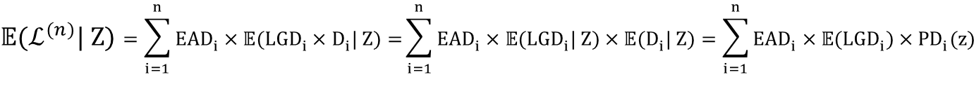
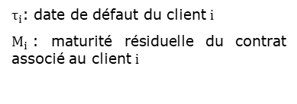
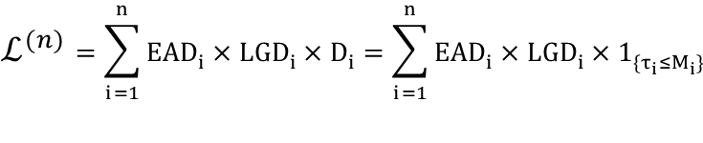
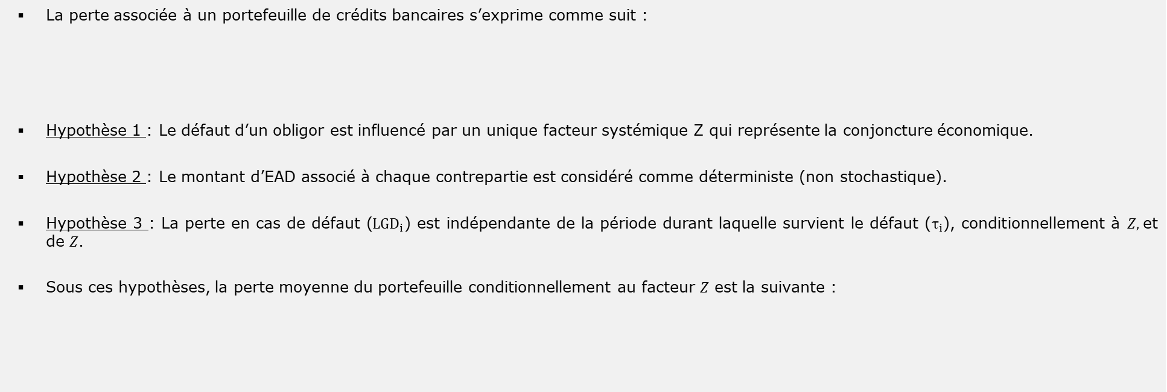
Bâle – Exigences en fonds propres (Pilier I)
APPROCHE IRB : LE modèle du régulateur (1/6)
La perte associée à un portefeuille de crédits bancaires s’exprime comme suit :
Hypothèse 1 : Le défaut d’un obligor est influencé par un unique facteur systémique Z qui représente la conjoncture économique.
Hypothèse 2 : Le montant d’EAD associé à chaque contrepartie est considéré comme déterministe (non stochastique).
Hypothèse 3 : La perte en cas de défaut (${LGD}_{i}$) est indépendante de la période durant laquelle survient le défaut ($τ_{i}$), conditionnellement à $Z,$et de $Z$.
Sous ces hypothèses, la perte moyenne du portefeuille conditionnellement au facteur $Z$ est la suivante :
$$ℒ^{(n)}=\sum_{i=1}^{n}{{EAD}_{i}×{LGD}_{i}×D_{i}=\sum_{i=1}^{n}{{EAD}_{i}×{LGD}_{i}×1_{\{τ_{i}≤M_{i}\} }}}$$
$τ_{i}$: date de défaut du client $i$
$M_{i}$: maturité résiduelle du contrat associé au client $i$
$${𝔼(ℒ}^{(n)}| Z)=\sum_{i=1}^{n}{{EAD}_{i}×{𝔼(LGD}_{i}×D_{i}| Z)=}\sum_{i=1}^{n}{{EAD}_{i}×{𝔼(LGD}_{i}| Z)×{𝔼(D}_{i}| Z)=\sum_{i=1}^{n}{{EAD}_{i}×{𝔼(LGD}_{i})×{PD}_{i}(z)}}$$
Points d’attention : L’hypothèse 3 est relativement forte, car en pratique, lors des phases de récession (baisse de $Z$), on observe généralement une hausse conjointe des probabilités de défaut, une augmentation des tirages sur les lignes de crédit non utilisées et une dégradation des taux de recouvrement. Autrement dit, LGD et EAD tendent à évoluer dans le même sens que la PD, sous l’effet du facteur systémique.
C’est précisément pour tenir compte de cette corrélation défavorable que le cadre bâlois impose l’utilisation de paramètres prudentiels, à savoir la “downturn LGD” et la “downturn EAD”, calibrées en conditions économiques défavorables afin d’éviter une sous-estimation des RWA.

Slide 8
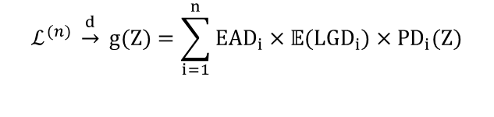

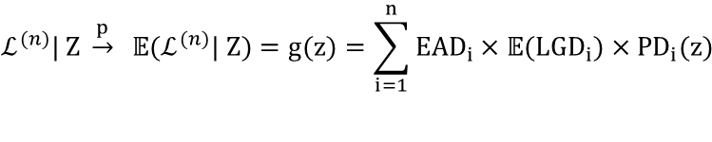
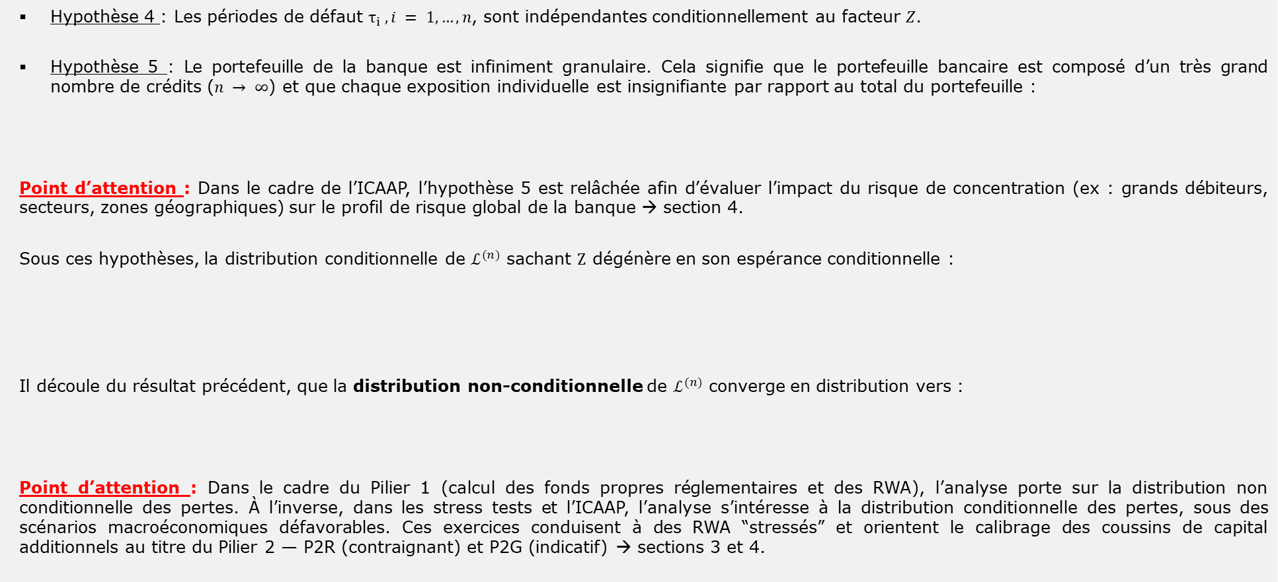
Bâle – Exigences en fonds propres (Pilier I)
APPROCHE IRB : LE modèle du régulateur (2/6)
Hypothèse 4 : Les périodes de défaut $τ_{i} , i = 1, …, n$, sont indépendantes conditionnellement au facteur $Z$.
Hypothèse 5 : Le portefeuille de la banque est infiniment granulaire. Cela signifie que le portefeuille bancaire est composé d’un très grand nombre de crédits ($n → ∞$) et que chaque exposition individuelle est insignifiante par rapport au total du portefeuille :
Point d’attention : Dans le cadre de l’ICAAP, l’hypothèse 5 est relâchée afin d’évaluer l’impact du risque de concentration (ex : grands débiteurs, secteurs, zones géographiques) sur le profil de risque global de la banque → section 4.
Sous ces hypothèses, la distribution conditionnelle de $ℒ^{(n)}$ sachant $Z$ dégénère en son espérance conditionnelle :
Il découle du résultat précédent, que la distribution non-conditionnelle de $ℒ^{(n)}$ converge en distribution vers :
Point d’attention : Dans le cadre du Pilier 1 (calcul des fonds propres réglementaires et des RWA), l’analyse porte sur la distribution non conditionnelle des pertes. À l’inverse, dans les stress tests et l’ICAAP, l’analyse s’intéresse à la distribution conditionnelle des pertes, sous des scénarios macroéconomiques défavorables. Ces exercices conduisent à des RWA “stressés” et orientent le calibrage des coussins de capital additionnels au titre du Pilier 2 — P2R (contraignant) et P2G (indicatif) → sections 3 et 4.
$$\lim_{n →∞}{\frac{\max_{i∈\{1,…,n\}}{({EAD}_{i})}}{\sum_{j=1}^{n}{{EAD}_{j}}}=0}$$
$$ℒ^{(n)}| Z \underset{→}{p} {𝔼(ℒ}^{(n)}| Z)=g(z)=\sum_{i=1}^{n}{{EAD}_{i}×{𝔼(LGD}_{i})×{PD}_{i}(z)}$$
Voir l’annexe pour la démonstration
$$ℒ^{(n)} \underset{→}{d} g(Z)=\sum_{i=1}^{n}{{EAD}_{i}×{𝔼(LGD}_{i})×{PD}_{i}(Z)}$$
Voir l’annexe pour la démonstration

Slide 9
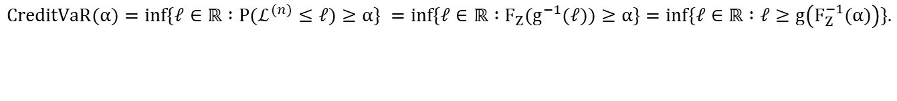
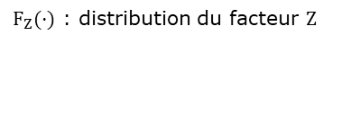
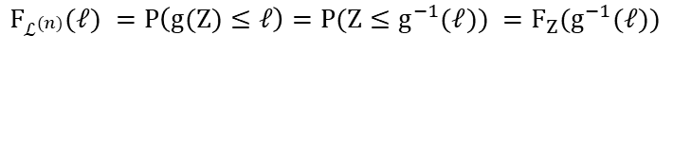
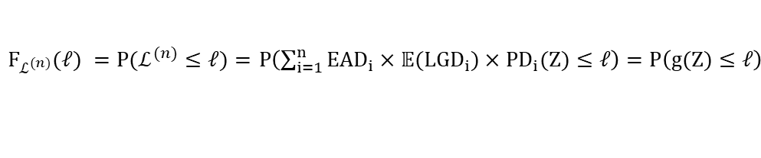
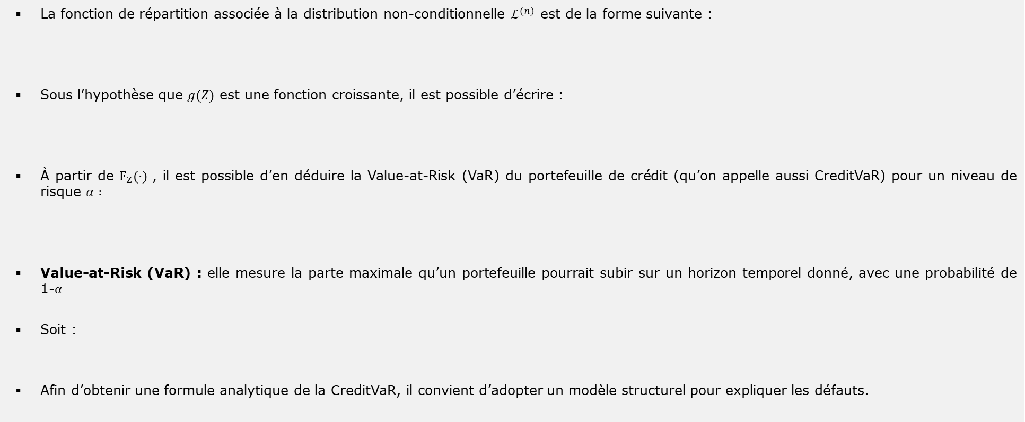
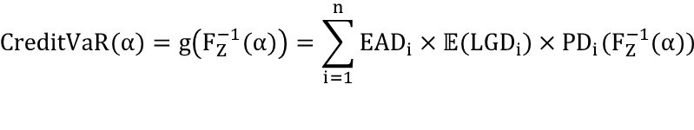
Bâle – Exigences en fonds propres (Pilier I)
APPROCHE IRB : LE modèle du régulateur (3/6)
La fonction de répartition associée à la distribution non-conditionnelle $ℒ^{(n)}$est de la forme suivante :
Sous l’hypothèse que $g(Z)$ est une fonction croissante, il est possible d’écrire :
À partir de $F_{Z}(·)$, il est possible d’en déduire la Value-at-Risk (VaR) du portefeuille de crédit (qu’on appelle aussi CreditVaR) pour un niveau de risque $α :$
Value-at-Risk (VaR) : elle mesure la parte maximale qu’un portefeuille pourrait subir sur un horizon temporel donné, avec une probabilité de 1-$α$
Soit :
Afin d’obtenir une formule analytique de la CreditVaR, il convient d’adopter un modèle structurel pour expliquer les défauts.
$F_{ℒ^{(n)}}(ℓ) =P(ℒ^{(n)}≤ℓ)=$ $P\left(\sum_{i=1}^{n}{{EAD}_{i}×{𝔼(LGD}_{i})×{PD}_{i}(Z)}≤ℓ\right)=P\left(g(Z)≤ℓ\right)$
$$F_{ℒ^{(n)}}(ℓ) =P\left(g(Z)≤ℓ\right)=P(Z≤g^{−1}(ℓ)) =F_{Z}(g^{−1}(ℓ))$$
$F_{Z}(·)$: distribution du facteur $Z$
$$CreditVaR(α)=inf\{ℓ∈ℝ :P(ℒ^{(n)}≤ℓ)≥α\} =inf\{ℓ∈ℝ :F_{Z}(g^{−1}(ℓ))≥α\}=inf\{ℓ∈ℝ :ℓ≥g\left(F_{Z}^{−1}(α)\right)\}.$$
$$CreditVaR(α)=g\left(F_{Z}^{−1}(α)\right)=\sum_{i=1}^{n}{{EAD}_{i}×{𝔼(LGD}_{i})×{PD}_{i}(F_{Z}^{−1}(α)) }$$

Slide 10
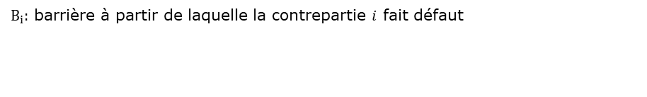
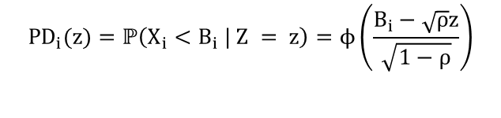
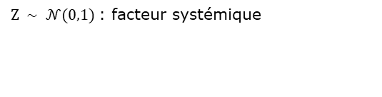
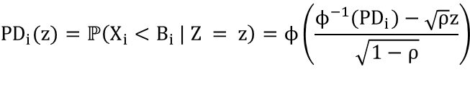

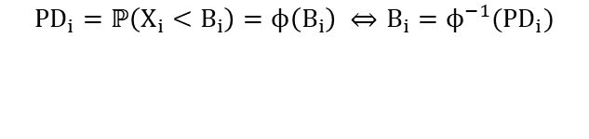
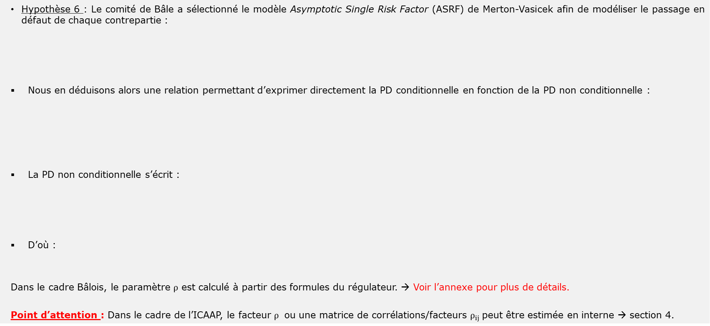
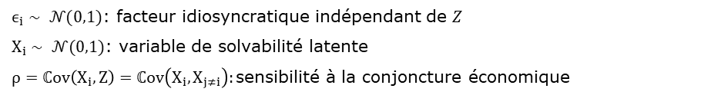
Bâle – Exigences en fonds propres (Pilier I)
APPROCHE IRB : LE modèle du régulateur (4/6)
Hypothèse 6 : Le comité de Bâle a sélectionné le modèle Asymptotic Single Risk Factor (ASRF) de Merton-Vasicek afin de modéliser le passage en défaut de chaque contrepartie :
Nous en déduisons alors une relation permettant d’exprimer directement la PD conditionnelle en fonction de la PD non conditionnelle :
La PD non conditionnelle s’écrit :
D’où :
Dans le cadre Bâlois, le paramètre $ρ$ est calculé à partir des formules du régulateur. → Voir l’annexe pour plus de détails.
Point d’attention : Dans le cadre de l’ICAAP, le facteur $ρ$ ou une matrice de corrélations/facteurs $ρ_{ij}$peut être estimée en interne → section 4.
$$X_{i}=\sqrt{ρ}Z+\sqrt{1−ρ}ϵ_{i}$$
$${PD}_{i}(z)=ℙ\left(X_{i}<B_{i} | Z = z\right)=ϕ\left(\frac{B_{i}−\sqrt{ρ}z}{\sqrt{1−ρ}}\right)$$
$Z ∼ 𝒩(0,1)$: facteur systémique
$ϵ_{i}∼ 𝒩(0,1)$: facteur idiosyncratique indépendant de $Z$
$X_{i}∼ 𝒩(0,1)$: variable de solvabilité latente
$ρ=ℂov\left(X_{i},Z\right)=ℂov\left(X_{i},X_{j≠i}\right):$sensibilité à la conjoncture économique
$${PD}_{i}=ℙ\left(X_{i}<B_{i}\right)=ϕ\left(B_{i}\right) ⇔B_{i}=ϕ^{−1}({PD}_{i})$$
$B_{i}:$ barrière à partir de laquelle la contrepartie $i$ fait défaut
$${PD}_{i}(z)=ℙ\left(X_{i}<B_{i} | Z = z\right)=ϕ\left(\frac{ϕ^{−1}({PD}_{i})−\sqrt{ρ}z}{\sqrt{1−ρ}}\right)$$

Slide 11
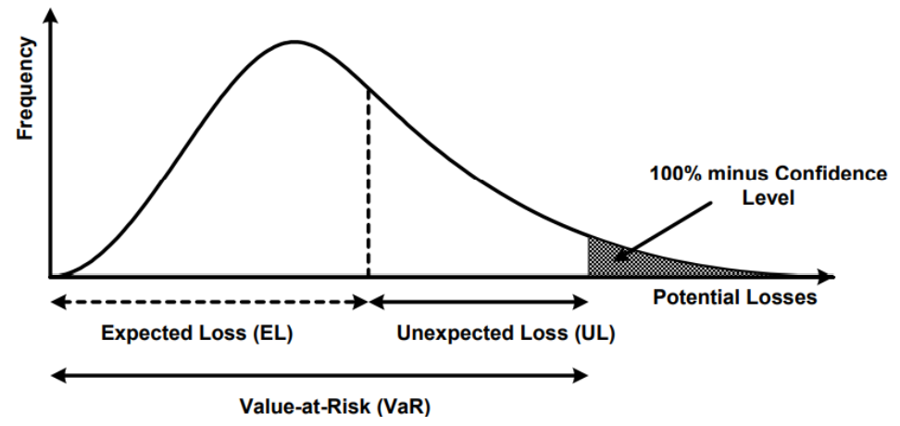
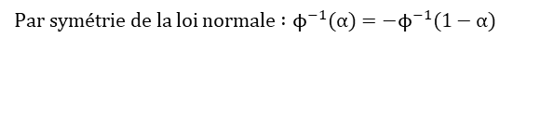
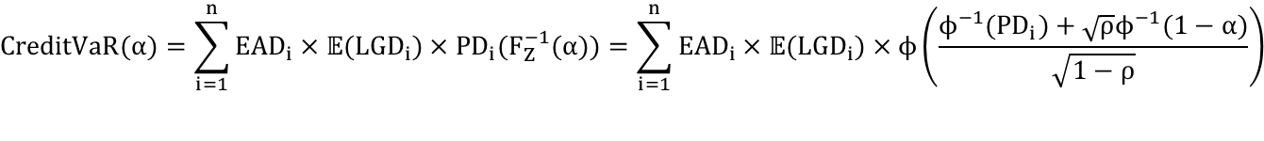
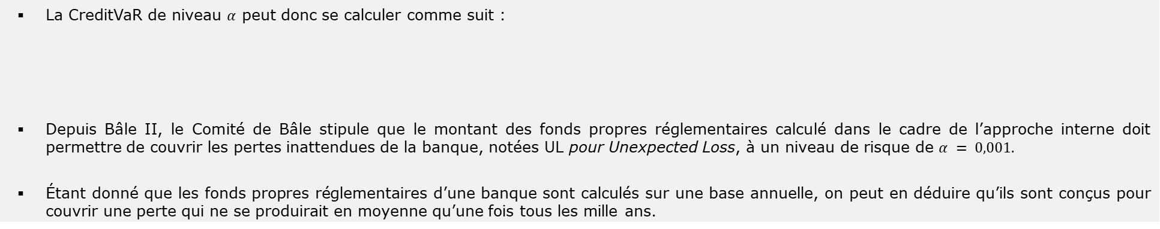
Bâle – Exigences en fonds propres (Pilier I)
APPROCHE IRB : LE modèle du régulateur (5/6)
La CreditVaR de niveau $α$ peut donc se calculer comme suit :
Depuis Bâle II, le Comité de Bâle stipule que le montant des fonds propres réglementaires calculé dans le cadre de l’approche interne doit permettre de couvrir les pertes inattendues de la banque, notées UL pour Unexpected Loss, à un niveau de risque de $α = 0,001.$
Étant donné que les fonds propres réglementaires d’une banque sont calculés sur une base annuelle, on peut en déduire qu’ils sont conçus pour couvrir une perte qui ne se produirait en moyenne qu’une fois tous les mille ans.
$$CreditVaR(α)=\sum_{i=1}^{n}{{EAD}_{i}×{𝔼(LGD}_{i})×{PD}_{i}(F_{Z}^{−1}(α))=\sum_{i=1}^{n}{{EAD}_{i}×{𝔼(LGD}_{i})×ϕ\left(\frac{ϕ^{−1}({PD}_{i})+\sqrt{ρ}ϕ^{−1}(1−α)}{\sqrt{1−ρ}}\right)}}$$
$$Par symétrie de la loi normale :ϕ^{−1}(α)=−ϕ^{−1}(1−α)$$
Distribution des pertes d’un portefeuille bancaire
Source : Comité de Bâle

Slide 12
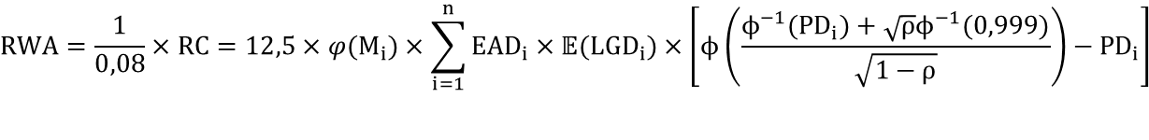
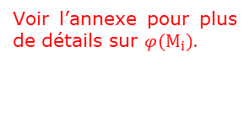
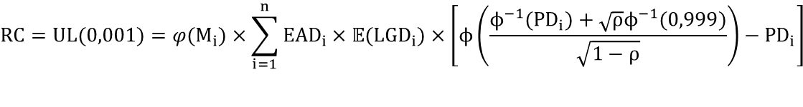
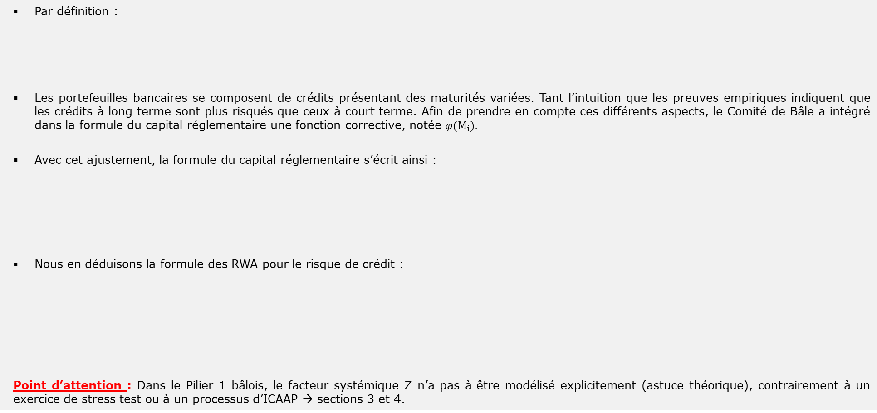
Bâle – Exigences en fonds propres (Pilier I)
APPROCHE IRB : LE modèle du régulateur (6/6)
Par définition :
Les portefeuilles bancaires se composent de crédits présentant des maturités variées. Tant l’intuition que les preuves empiriques indiquent que les crédits à long terme sont plus risqués que ceux à court terme. Afin de prendre en compte ces différents aspects, le Comité de Bâle a intégré dans la formule du capital réglementaire une fonction corrective, notée $φ(M_{i}).$
Avec cet ajustement, la formule du capital réglementaire s’écrit ainsi :
Nous en déduisons la formule des RWA pour le risque de crédit :
Point d’attention : Dans le Pilier 1 bâlois, le facteur systémique Z n’a pas à être modélisé explicitement (astuce théorique), contrairement à un exercice de stress test ou à un processus d’ICAAP → sections 3 et 4.
$$UL(α)=CreditVaR(α)−EL=CreditVaR(α)−𝔼_{Z}\left[{𝔼(ℒ}^{(n)}| Z)\right] =\sum_{i=1}^{n}{{EAD}_{i}×{𝔼(LGD}_{i})×\left[ϕ\left(\frac{ϕ^{−1}({PD}_{i})+\sqrt{ρ}ϕ^{−1}(1−α)}{\sqrt{1−ρ}}\right)−{PD}_{i}\right]}$$
$$RC=UL(0,001)=φ(M_{i})×\sum_{i=1}^{n}{{EAD}_{i}×{𝔼(LGD}_{i})×\left[ϕ\left(\frac{ϕ^{−1}({PD}_{i})+\sqrt{ρ}ϕ^{−1}(0,999)}{\sqrt{1−ρ}}\right)−{PD}_{i}\right]}$$
Voir l’annexe pour plus de détails sur $φ(M_{i}).$
$$RWA=\frac{1}{0,08}×RC=12,5×φ(M_{i})×\sum_{i=1}^{n}{{EAD}_{i}×{𝔼(LGD}_{i})×\left[ϕ\left(\frac{ϕ^{−1}({PD}_{i})+\sqrt{ρ}ϕ^{−1}(0,999)}{\sqrt{1−ρ}}\right)−{PD}_{i}\right]}$$

Slide 13
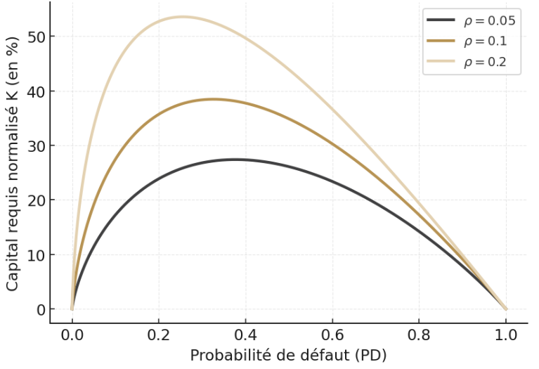
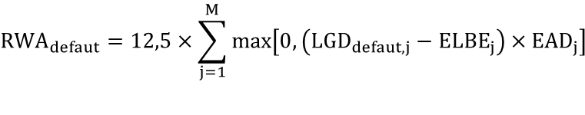
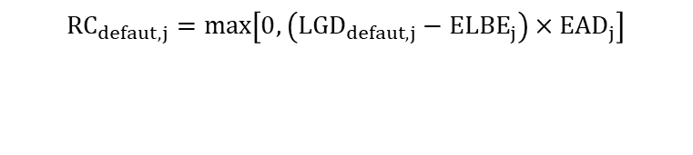
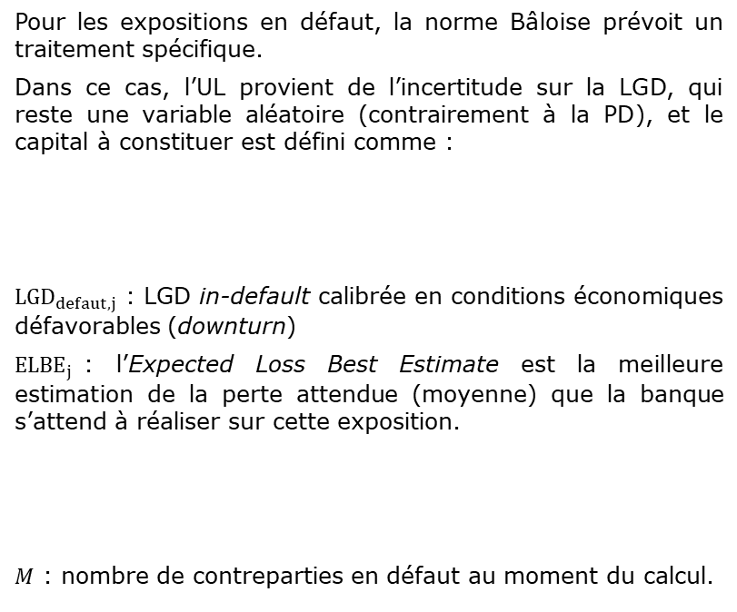
Bâle – Exigences en fonds propres (Pilier I)
CAS PARTICULIER : formule des rwa pour les CLIENTS EN Défaut
La formule traditionnelle de calcul du capital réglementaire n’est valide que si la contrepartie $i$ n’est pas en situation de défaut au moment du calcul des pertes inattendues (UL).
En revanche, si la contrepartie a déjà fait défaut, nous avons ${PD}_{i}=0⇒{RC}_{i}=0$.
Pour les expositions en défaut, la norme Bâloise prévoit un traitement spécifique.
Dans ce cas, l’UL provient de l’incertitude sur la LGD, qui reste une variable aléatoire (contrairement à la PD), et le capital à constituer est défini comme :
${LGD}_{defaut,j}$ : LGD in-default calibrée en conditions économiques défavorables (downturn)
${ELBE}_{j}$: l’Expected Loss Best Estimate est la meilleure estimation de la perte attendue (moyenne) que la banque s’attend à réaliser sur cette exposition.
$M$ : nombre de contreparties en défaut au moment du calcul.
Montant normalisé (EAD=1) des fonds propres réglementaires en fonction de la PD
$${RC}_{defaut,j}=max\left[0,\left({LGD}_{defaut,j}−{ELBE}_{j}\right)×{EAD}_{j}\right]$$
$${RWA}_{defaut}=12,5×\sum_{j=1}^{M}{max\left[0,\left({LGD}_{defaut,j}−{ELBE}_{j}\right)×{EAD}_{j}\right]}$$

Slide 14
Bâle – Exigences en fonds propres (Pilier I)
Gestion des données : La base de données doit être construite conformément aux RTS – Reference Technical Standards.
Définition du défaut : La définition du défaut doit être homogène sur l’ensemble de la période d’observation, sinon envisager d’intégrer cette différence dans une MOC A.
Profondeur d’historique : ≥ 5 ans sur du retail, ≥ 7 ans sur du non retail
PD minimale : 0,03% (CRR – art 160 / 163) (0,05% avec Bâle IV)
Création de la base de données en intégrant les contraintes réglementaires, identifier les variables pertinentes.
Analyse de données (analyse de la qualité des données, test de variables transformées, gestion des données aberrantes, application de filtres, détection d’un LDP, stabilité et transformation des variables, analyses bivariées, analyse des corrélations)
Modélisation du taux de défaut :
Création des échantillons d'entraînement, de validation et de test, de l’échantillon out of time (selon la volumétrie)
Mise en place d’un modèle de scoring : régression logistique, arbre de régression, autres modèles
Validation du modèle
Création des classes homogènes de risque :
Regrouper des classes de risque et vérifier certaines contraintes (inversion, pouvoir discriminant, concentration, homogénéité, hétérogénéité, stabilité dans le temps)
Modélisation de la pd bâloise
Calcul des taux de défaut à 1 an au niveau CHR par cohorte
Taux de défaut moyen observé (moyenne arithmétique ou pondérée)
Taux de défaut moyen long terme (en intégrant la variabilité du taux de défaut → observation sur 5 ans vs période d’observation)
Marges de conservatisme (MOC)
PD finale = Taux de défaut moyen long terme + MOC
Paramètre à modéliser : Taux de défauts sur une période d’observation de 12 mois des obligors qui ne sont pas en défaut au début de la période d’observation (c’est-à-dire exclusion des clients en défaut sur la 1ère date d’observation).
Etapes de construction
PREAMBULE
SEGMENTATION
Phase I : Risk Differentiation
CALIBRATION
Phase II : Risk Quantification

Slide 15
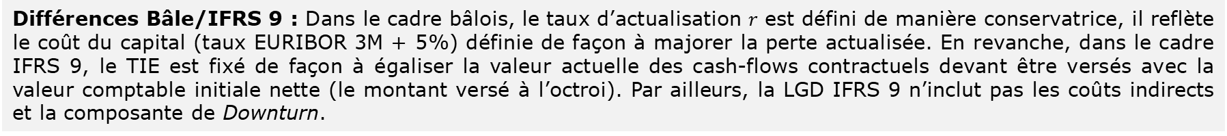
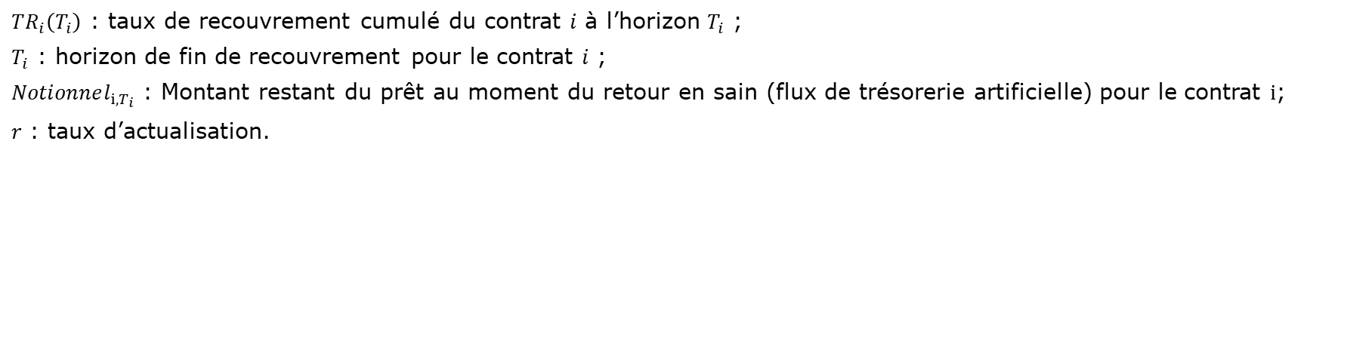
Bâle – Exigences en fonds propres (Pilier I)
Calcul de la lgd réalisée
Formule de la LGD workout :
$$LGD_{i}=1−TR_{i}\left(T_{i}\right)=1−\frac{1}{EAD_{i,0}}\left[\sum_{t=0}^{T_{i}}{\left(\frac{Récupérations_{i,t}− Frais de recouvrement_{i,t}}{{\left(1+r\right)}^{t}}\right)}+\left(\frac{Notionnel_{{i,T}_{i}}}{{\left(1+r\right)}^{T_{i}}}\right)\right]$$
$TR_{i}\left(T_{i}\right)$ : taux de recouvrement cumulé du contrat $i$ à l’horizon $T_{i}$ ;
$T_{i}$ : horizon de fin de recouvrement pour le contrat $i$ ;
$Notionnel_{{i,T}_{i}}$ : Montant restant du prêt au moment du retour en sain (flux de trésorerie artificielle) pour le contrat $i$;
$r$ : taux d’actualisation.
Différences Bâle/IFRS 9 : Dans le cadre bâlois, le taux d’actualisation $r$ est défini de manière conservatrice, il reflète le coût du capital (taux EURIBOR 3M + 5%) définie de façon à majorer la perte actualisée. En revanche, dans le cadre IFRS 9, le TIE est fixé de façon à égaliser la valeur actuelle des cash-flows contractuels devant être versés avec la valeur comptable initiale nette (le montant versé à l’octroi). Par ailleurs, la LGD IFRS 9 n’inclut pas les coûts indirects et la composante de Downturn.

Slide 16
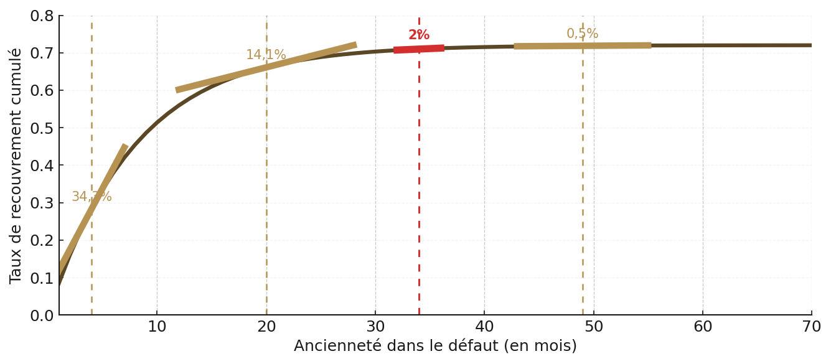
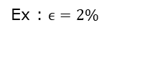

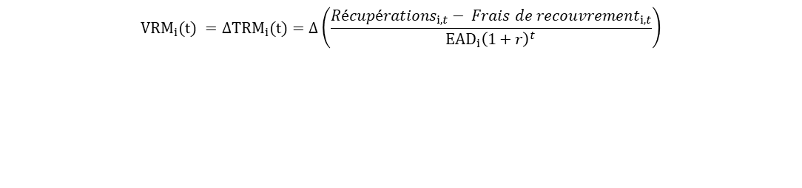
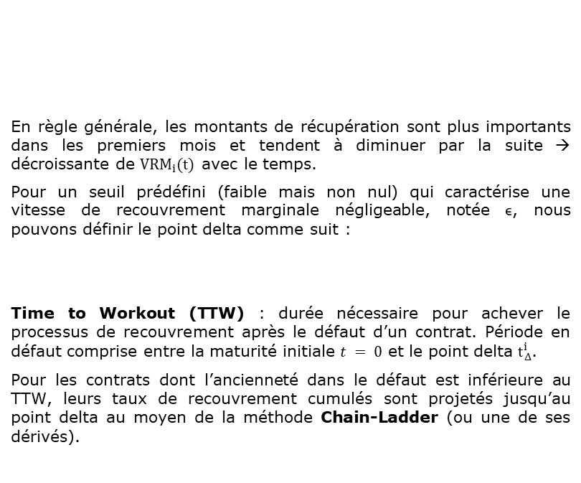
Bâle – Exigences en fonds propres (Pilier I)
Date de fin de recouvrement : Point delta et time-TO-Workout
Le processus de recouvrement (workout) doit être achevé pour chaque que la LGD d’un contrat en défaut puisse être considérée comme une LGD réalisée. Ce processus peut parfois s’étendre sur plusieurs années avant d’être complété.
Limiter le calcul de la LGD réalisée aux seuls contrats clos n’est pas pertinent, dans la mesure où un grand nombre de contrats non clos ont déjà atteint une date de recouvrement, appelée point delta, au-delà de laquelle l’espérance d’un recouvrement supplémentaire significatif devient négligeable. Ces contrats sont alors qualifiés de quasi-clos.
Point Delta : point théorique au-delà duquel les espérances de recouvrements sont considérées comme théoriquement nulles. Il peut être déterminé en fonction de la vitesse marginale de recouvrement (VRM) du contrat.
En règle générale, les montants de récupération sont plus importants dans les premiers mois et tendent à diminuer par la suite → décroissante de ${VRM}_{i}(t)$avec le temps.
Pour un seuil prédéfini (faible mais non nul) qui caractérise une vitesse de recouvrement marginale négligeable, notée ϵ, nous pouvons définir le point delta comme suit :
Time to Workout (TTW) : durée nécessaire pour achever le processus de recouvrement après le défaut d’un contrat. Période en défaut comprise entre la maturité initiale $t = 0$ et le point delta $t_{∆}^{i}$.
Pour les contrats dont l’ancienneté dans le défaut est inférieure au TTW, leurs taux de recouvrement cumulés sont projetés jusqu’au point delta au moyen de la méthode Chain-Ladder (ou une de ses dérivés).
$${VRM}_{i}(t) =∆{TRM}_{i}(t)=∆\left(\frac{Récupérations_{i,t}− Frais de recouvrement_{i,t}}{{EAD}_{i}{\left(1+r\right)}^{t}}\right)$$
Détermination du point delta à l’aide de la décroissance de la VRM
$$t_{∆}^{i}=min\{t :{VRM}_{i}(t)<ϵ\}$$
Ex : $ϵ=2\%$

Slide 17
Bâle – Exigences en fonds propres (Pilier I)
Gestion des données : La base de données doit être construite conformément aux RTS – Reference Technical Standards
Définition du défaut : La définition du défaut doit être homogène sur l’ensemble de la période d’observation, sinon envisager d’intégrer cette différence dans une MOC A
Date de référence : La date de référence sur la LGD saine correspond à la date d’entrée en défaut.
Granularité : Au niveau contrat
Profondeur d’historique : ≥ 5 ans sur du retail, ≥ 7 ans sur du non retail
Intégration des restructurations / Forbearance dans la LGD via des mesures correctives
Si un prêt retourne en défaut dans un délai de 9 mois après la sortie du défaut précédent, les équipes de modélisation doivent considérer qu’il s’agit d’un seul et même
défaut : c’est le défaut précédent qui se poursuit. Le délai de 9 mois commence à la fin de la période de probation (qui dure 3 à 12 mois).
La segmentation se base sur les contrats clos et quasi-clos (ayant atteint le point delta).
Création de la base de données en intégrant les contraintes réglementaires et identification des variables pertinentes
Analyse de données (analyse de la qualité des données, test de variables transformées, gestion des données aberrantes, application de filtres, stabilité et transformation des variables, analyses bivariées, analyse des corrélations)
Choix de modéliser la LGD directement ou en intégrant une décomposition de la LGD (cure) → Si forte proportion de valeurs de LGD hautes [90%;100%] et basses [0;10%]
Modélisation de la LGD réalisée, :
- Création des échantillons d'entraînement, de validation et de test, de l’échantillon out-of-time (selon la volumétrie)
- Modélisation : régression logistique, régression linéaire, arbre de régression, etc
- Validation du modèle (choix du meilleur modèle effectué à partir de l’échantillon de validation)
Création des classes homogènes de pertes :
- Regrouper des classes de pertes et vérifier certaines contraintes (inversion, pouvoir discriminant, concentration, homogénéité, hétérogénéité, stabilité dans le temps)
Modélisation de la LGD SAINE (1/2)
Etapes de construction
PREAMBULE
SEGMENTATION
Phase I : Risk Differentiation
Phase II : Risk Quantification

Slide 18
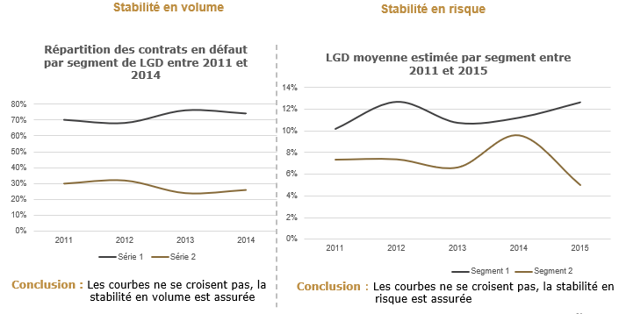
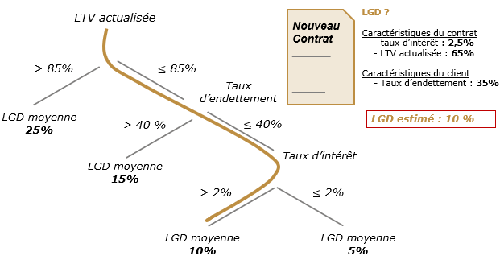
Bâle – Exigences en fonds propres (Pilier I)
Après la segmentation sur contrats clos et quasi clos, la calibration des LRA s’effectue sur tous les défauts (contrats clos et non clos) par classe homogène de pertes.
Calcul des LGD moyennes observées sur contrats clos par CHR
Calcul des LGD long terme (LRA) : LGD moyennes observées en tenant compte des contrats non clos, pondérées par l’encours ou non.
Marge Downturn : LRA ajustée avec l’impact d’un retournement du marché
Marges de conservatisme (MOC)
LGD finale = LGD LRA + Downturn + MOC
Modélisation de la LGD SAINE (2/2)
Etapes de construction
CALIBRATION
Phase II : Risk Quantification
Exemple fictif de segmentation de la LGD saine (arbre de régression)

Slide 19
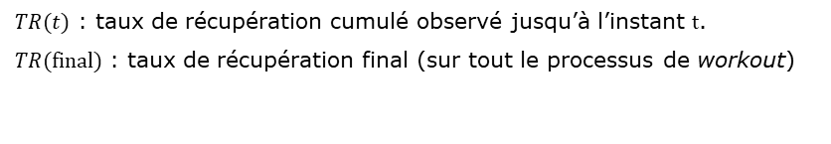
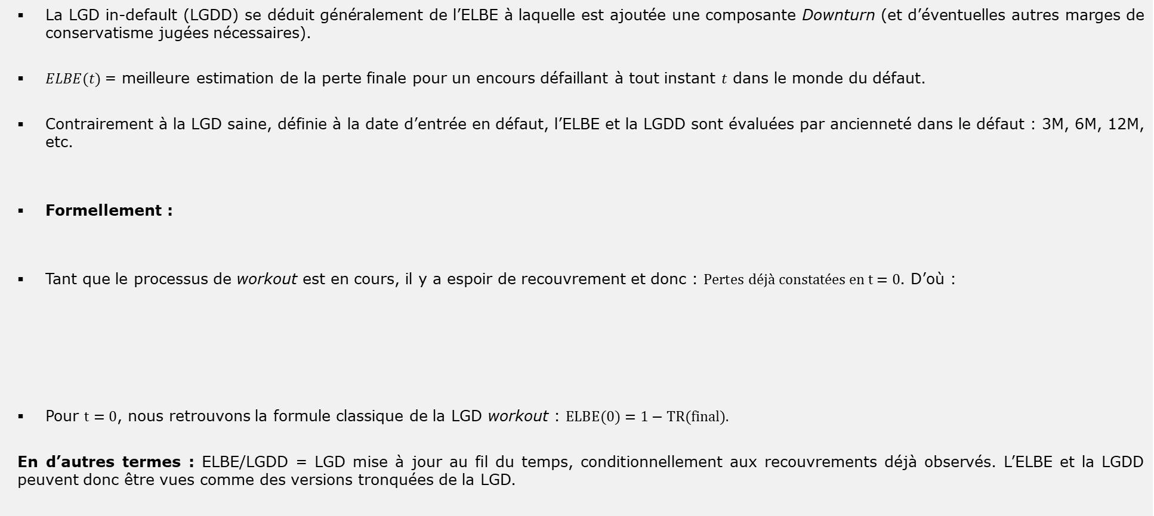
Bâle – Exigences en fonds propres (Pilier I)
Modélisation de la LGD in-default / ELBE (1/4)
La LGD in-default (LGDD) se déduit généralement de l’ELBE à laquelle est ajoutée une composante Downturn (et d’éventuelles autres marges de conservatisme jugées nécessaires).
$ELBE(t)$= meilleure estimation de la perte finale pour un encours défaillant à tout instant $t$ dans le monde du défaut.
Contrairement à la LGD saine, définie à la date d’entrée en défaut, l’ELBE et la LGDD sont évaluées par ancienneté dans le défaut : 3M, 6M, 12M, etc.
Formellement :
Tant que le processus de workout est en cours, il y a espoir de recouvrement et donc : $Pertes déjà constatées en t=0$. D’où :
Pour $t=0$, nous retrouvons la formule classique de la LGD workout : $ELBE(0)=1−TR(final).$
En d’autres termes : ELBE/LGDD = LGD mise à jour au fil du temps, conditionnellement aux recouvrements déjà observés. L’ELBE et la LGDD peuvent donc être vues comme des versions tronquées de la LGD.
$$ELBE(t)=\frac{Perte résiduelle attendue à t​}{Encours résiduel à t}=\frac{Perte finale − Pertes déjà constatées en t ​}{Encours résiduel à t}$$
$$ELBE(t)=\frac{Perte finale ​}{Encours résiduel à t}=\frac{{EAD}_{0}​\left[1−TR(final)\right]}{{EAD}_{0}​\left[1−TR(t)\right]}=\frac{1−TR(final)}{1−TR(t)}$$
$TR(t)$ : taux de récupération cumulé observé jusqu’à l’instant $t$.
$TR(final)$ : taux de récupération final (sur tout le processus de workout)

Slide 20
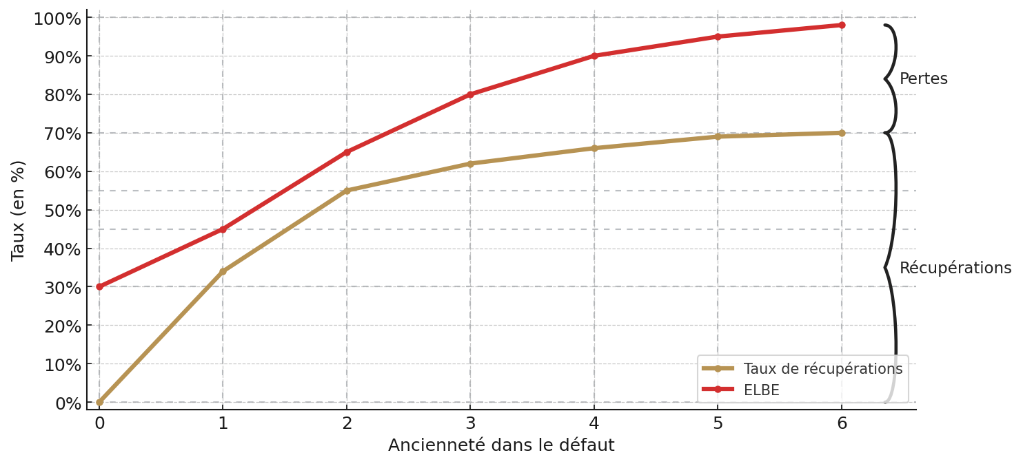
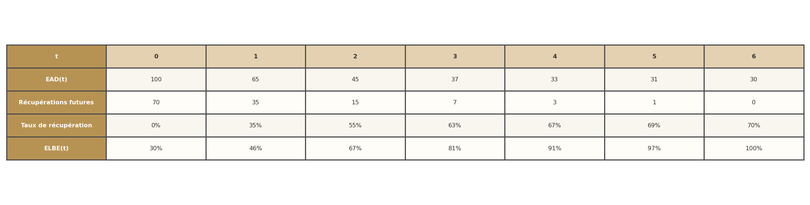
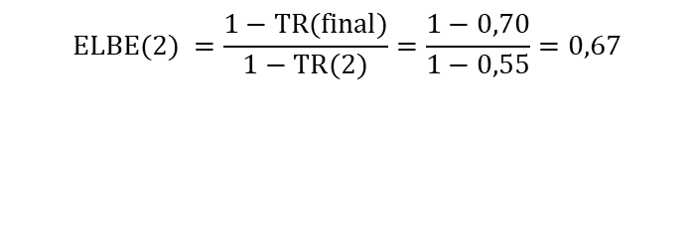
Bâle – Exigences en fonds propres (Pilier I)
Modélisation de la LGD in-default / ELBE (2/4)
À chaque pas de temps, les récupérations réalisées sortent de l’assiette, et ainsi la part que représente la perte augmente progressivement.
L’ELBE et la LGDD sont donc croissantes et tendent vers 100% au fur et à mesure de l’avancée dans le défaut.
Évolution de TR(t) et ELBE(t) en fonction de l’ancienneté dans le défaut :
Exemple de calcul de l’ELBE :
Hypothèse : l’horizon 6 correspond au point delta
$$ELBE(2) =\frac{1−TR(final)}{1−TR(2)}=\frac{1−0,70}{1−0,55}=0,67$$

Slide 21
Bâle – Exigences en fonds propres (Pilier I)
Gestion des données : La base de données doit être construite conformément aux RTS – Reference Technical Standards
Définition du défaut : La définition du défaut doit être homogène sur l’ensemble de la période d’observation, sinon envisager d’intégrer cette différence dans une MOC A
Date de référence : la date de référence sur la LGDD correspond à la date d’un évènement significatif arrivé après le défaut. Elle sert à indiquer le statut du défaut, à savoir où il en est. Il existe en général plusieurs dates de références pour la LGDD : la durée depuis l’entrée en défaut , la réalisation d’un événement clé du défaut (restructuration, contentieux, surendettement, réalisation du collatéral, …) ou la combinaison des deux : la durée depuis la réalisation d’un événement.
Granularité : Au niveau contrat, sachant qu’un même contrat peut être utilisé plusieurs fois, pour chaque date de référence.
Profondeur d’historique : ≥ 5 ans sur du retail, ≥ 7 ans sur du non retail
Intégration des restructurations / Forbearance dans la LGD via des mesures correctives
Si un prêt retourne en défaut dans un délai de 9 mois après la sortie du défaut précédent, les équipes de modélisation doivent considérer qu’il s’agit d’un seul et même
défaut : c’est le défaut précédent qui se poursuit. Le délai de 9 mois commence à la fin de la période de probation (qui dure 3 à 12 mois).
La segmentation se base sur les contrats clos voir sur l’ensemble des clients en défaut.
Création de la base de données en intégrant les contraintes réglementaires et identification des variables pertinentes propres aux contrats déjà en défaut (ex : durée du défaut, taux d’exposition résiduelle, …).
Analyse de données (analyse de la qualité des données, test de variables transformées, gestion des données aberrantes, application de filtres, stabilité et transformation des variables, analyses bivariées, analyse des corrélations)
Modélisation de la LGD réalisée, :
- Création des échantillons d'entraînement, de validation et de test, de l’échantillon out-of-time (selon la volumétrie)
- Modélisation : régression logistique, régression linéaire, arbre de régression, etc
- Validation du modèle (choix du meilleur modèle effectué à partir de l’échantillon de validation)
Création des classes homogènes de pertes :
Regrouper des classes de pertes et vérifier certaines contraintes (inversion, pouvoir discriminant, concentration, homogénéité, hétérogénéité, stabilité dans le temps)
Idéalement, les CHR de LGDD doivent être un sous-découpage des classes de la LGD saine afin d’assurer la cohérence entre la LGDD(0) et la LGD saine
Modélisation de la LGD in-default / ELBE (3/4)
Etapes de construction
PREAMBULE
SEGMENTATION
Phase I : Risk Differentiation

Slide 22
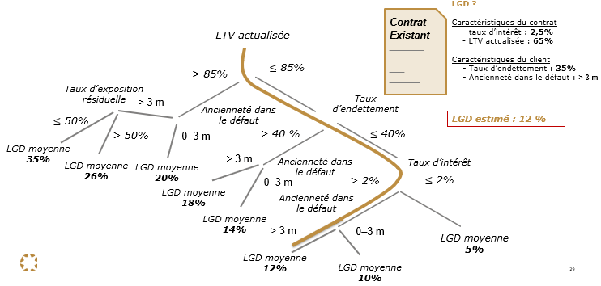
Bâle – Exigences en fonds propres (Pilier I)
La calibration des LRA s’effectue sur tous les défauts (contrats clos et non clos) par classe homogène de pertes.
Calcul des LGD moyennes observées sur contrats clos par CHR
Calcul des LGD long terme (LRA) : LGD moyennes observées en tenant compte des contrats non clos, pondérées par l’encours ou non.
Marge Downturn : LRA ajustée avec l’impact d’un retournement du marché
Marges de conservatisme (MOC)
LGD finale = LGD LRA + Downturn + MOC
Modélisation de la LGD in-default / ELBE (4/4)
Etapes de construction
CALIBRATION
Phase II : Risk Quantification
Exemple fictif de segmentation de la LGDD (arbre de régression)
Rappel de la formule du régulateur pour les clients en défaut :
L’ELBE peut être approximée à partir de la LGD LRA
La LGDD est calculée à partir de la LGD finale
Dans ce cas de figure, la LGDD et l’ELBE varient selon l’ancienneté du contrat dans le monde du défaut.
$${RC}_{defaut,j}=max\left[0,\left({LGD}_{defaut,j}−{ELBE}_{j}\right)×{EAD}_{j}\right]$$

Slide 23
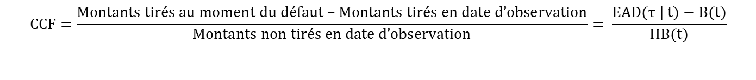
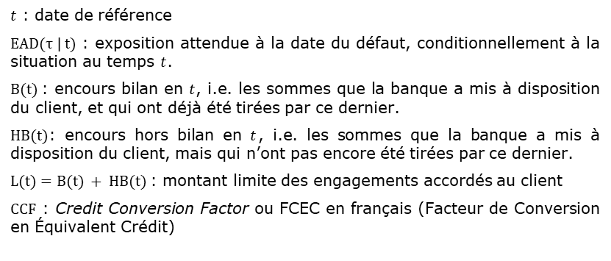

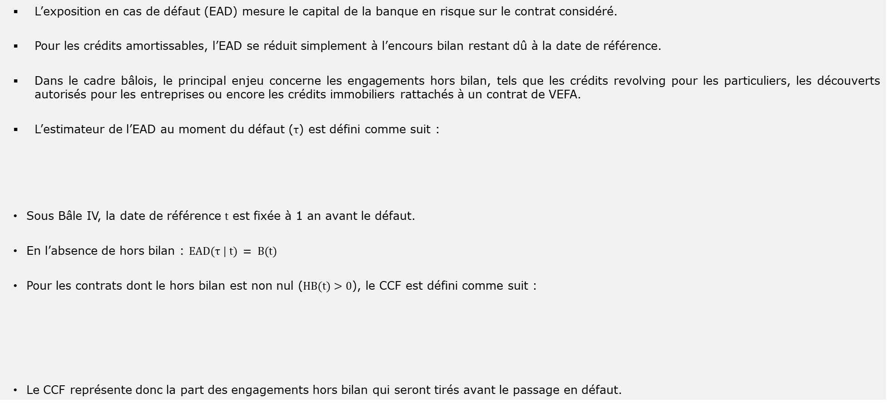
Bâle – Exigences en fonds propres (Pilier I)
Définition de l’ead et du CCF
L’exposition en cas de défaut (EAD) mesure le capital de la banque en risque sur le contrat considéré.
Pour les crédits amortissables, l’EAD se réduit simplement à l’encours bilan restant dû à la date de référence.
Dans le cadre bâlois, le principal enjeu concerne les engagements hors bilan, tels que les crédits revolving pour les particuliers, les découverts autorisés pour les entreprises ou encore les crédits immobiliers rattachés à un contrat de VEFA.
L’estimateur de l’EAD au moment du défaut ($τ$) est défini comme suit :
Sous Bâle IV, la date de référence $t$ est fixée à 1 an avant le défaut.
En l’absence de hors bilan : $EAD(τ | t) = B(t)$
Pour les contrats dont le hors bilan est non nul ($HB(t)>0$), le CCF est défini comme suit :
Le CCF représente donc la part des engagements hors bilan qui seront tirés avant le passage en défaut.
$t$ : date de référence
$EAD(τ | t)$ : exposition attendue à la date du défaut, conditionnellement à la situation au temps $t$.
$B(t)$: encours bilan en $t$, i.e. les sommes que la banque a mis à disposition du client, et qui ont déjà été tirées par ce dernier.
$HB(t)$: encours hors bilan en $t$, i.e. les sommes que la banque a mis à disposition du client, mais qui n’ont pas encore été tirées par ce dernier.
$L(t)=B(t) + HB(t)$: montant limite des engagements accordés au client
$CCF$ : Credit Conversion Factor ou FCEC en français (Facteur de Conversion en Équivalent Crédit)
$$EAD(τ | t) = B(t) +CCF×\left[L(t) − B(t)\right]= B(t) +CCF×HB(t)$$
$$CCF=\frac{\text{Montants} \text{tir}\text{é}\text{s} \text{au} \text{moment} \text{du} \text{d}\text{é}\text{faut} \text{– }\text{Montants} \text{tir}\text{é}\text{s} \text{en} \text{date} \text{d}\text{’}\text{observation}}{\text{Montants} \text{non} \text{tir}\text{é}\text{s} \text{en} \text{date} \text{d}\text{’}\text{observation}}= \frac{EAD(τ | t)−B(t)}{HB(t)}$$

Slide 24
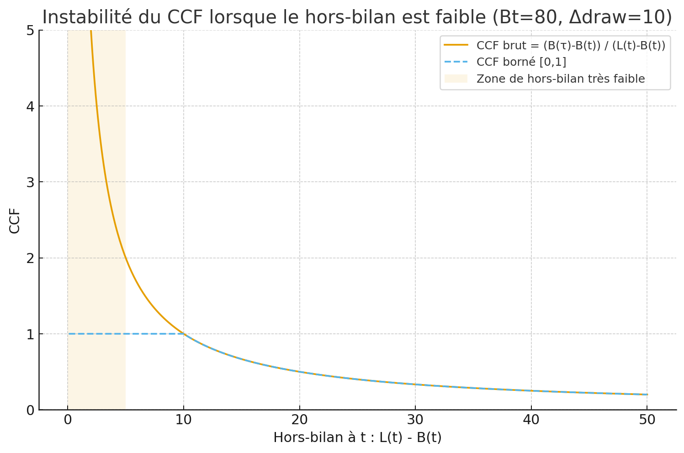


Bâle – Exigences en fonds propres (Pilier I)
Instabilité du CCF et INTRODUCTION DE l’ulf
Le CCF est souvent difficile à modéliser de manière fiable du fait deux forces contraires agissant sur ce dernier :
- Côté emprunteur : à mesure que sa situation financière se dégrade, le client utilise au maximum les lignes de crédit disponibles → race to draw.
- Côté prêteur : voyant ce risque, la banque réduit ou gèle les lignes de crédit pour limiter les pertes → race to cut.
Ces comportements simultanés créent une dynamique instable et difficile à modéliser.
Par ailleurs, lorsque le montant de hors bilan est faible, le CCF devient numériquement instable et produit des valeurs extrêmes, parfois supérieures à 100 % (alors qu’en théorie il est borné à [0,1]).
Un seuil peut alors être défini (ex : $S=10 €$), en dessous duquel l’ULF (Undrawn Limit Factor) est utilisé à la place du CCF :
L’ULF quantifie directement la variation d’utilisation de la ligne de crédit accordé par rapport à la limite totale.
Il corrige l’instabilité du CCF quand le hors-bilan est faible.
Instabilité du CCF lorsque le hors-bilan est faible ($B(t) = 80,EAD(τ | t)−B(t)=10$)
$$ULF= \frac{EAD(τ | t)−B(t)}{L(t)}$$

Slide 25
Bâle – Exigences en fonds propres (Pilier I)
Gestion des données : La base de données doit être construite conformément aux RTS – Reference Technical Standards
Profondeur d’historique : ≥ 5 ans sur du retail, ≥ 7 ans sur du non retail
CCF contraint : le CCF est flooré à 0 mais pas de borne supérieure.
Tirages post-défaut : notion à intégrer afin de limiter les LGD réalisées supérieures à 100% susceptibles de rendre instables les CHR de la LGD.
Seuil de hors bilan : Un seuil de hors bilan arbitrant la frontière entre la modélisation du CCF et l’ULF doit être défini via un indicateur d’instabilité de la distribution des CCF (ex : Entropie de Shannon)
Création de la base de données en intégrant les contraintes réglementaires et identification des variables pertinentes.
Analyse de données (analyse de la qualité des données, test de variables transformées, gestion des données aberrantes, application de filtres, stabilité et transformation des variables, analyses bivariées, analyse des corrélations).
Modélisation du CCF :
- Création des échantillons d'entraînement, de validation et de test, de l’échantillon out of time (selon la volumétrie)
- Modélisation : régression linéaire, arbre de régression, autres modèles
- Validation du modèle
Création des classes homogènes de risque : Regrouper des classes de risque et vérifier certaines contraintes (inversion, pouvoir discriminant, concentration, homogénéité, hétérogénéité, stabilité dans le temps)
Modélisation DU CCF (1/2)
Paramètre à modéliser : part des engagements hors bilan qui seront tirés un an avant le passage en défaut,
Etapes de construction
PREAMBULE
SEGMENTATION
Phase I : Risk Differentiation

Slide 26



Bâle – Exigences en fonds propres (Pilier I)
Calcul des CCF moyens à 1 an au niveau CHR par cohorte
CCF moyens observés (moyenne arithmétique ou pondérée)
CCF moyens long terme (en intégrant la variabilité du taux de défaut) → LRA CCF
Downturn : CCF moyens long terme avec impact d’un retournement du marché
Marges de conservatisme (MOC)
CCF final = LRA CCF + Downturn + MOC
Modélisation DU CCF (2/2)
Calcul de l’EAD
EAD final = Montant Bilan + CCF final * Montant hors bilan
Etapes de construction
CALIBRATION
Phase II : Risk Quantification
Détermination d’un seuil de hors bilan selon le critère de l’entropie
Rappel de la formule de l’entropie de Shannon :
L’entropie d’une variable aléatoire discrète $X$ prenant les valeurs $x_{i}$ avec des probabilités $P_{i}$ est définie par :
où $\log_{b}$ est le logarithme en base b. On utilise en général un logarithme à base 2.
L’entropie d’une variable, traduit l’incertitude autour des valeurs qu’elle peut prendre. Plus cette incertitude est faible, plus l’entropie est faible et inversement.
Dans la figure de gauche, le seuil de hors bilan, pour utilisation du CCF plutôt que l’ULF, correspond à la valeur de HB (discrétisée) à partir duquel le gain marginal d’entropie est inférieur à 1% entre deux seuils successifs.
$$H_{b}(X)=−𝔼\left[\log_{b}P(X)\right]=−\sum_{i}{P_{i}\log_{b}{(P}_{i})}$$

Slide 27
Bâle – Exigences en fonds propres (Pilier I)
Détection des périodes de bas de cycle (Downturn)
Le Comité de Bâle exige que les paramètres utilisés pour le calcul des exigences en fonds propres intègrent une vision prudente et “en conditions de crise” (downturn conditions).

Slide 28


Bâle – Exigences en fonds propres (Pilier I)
Détection des périodes de bas de cycle (Downturn)
Le Comité de Bâle exige que les paramètres utilisés pour le calcul des exigences en fonds propres intègrent une vision prudente et “en conditions de crise” (downturn conditions).

Slide 29


Bâle – Exigences en fonds propres (Pilier I)
Détection des périodes de bas de cycle (Downturn)
Le Comité de Bâle exige que les paramètres utilisés pour le calcul des exigences en fonds propres intègrent une vision prudente et “en conditions de crise” (downturn conditions).

Slide 30

Bâle – Exigences en fonds propres (Pilier I)
Détection des périodes de bas de cycle (Downturn)
Le Comité de Bâle exige que les paramètres utilisés pour le calcul des exigences en fonds propres intègrent une vision prudente et “en conditions de crise” (downturn conditions).

Slide 31
Bâle – Exigences en fonds propres (Pilier I)
Quantification des marges Downturn
Le Comité de Bâle exige que les paramètres utilisés pour le calcul des exigences en fonds propres intègrent une vision prudente et “en conditions de crise” (downturn conditions).

Slide 32
Bâle – Exigences en fonds propres (Pilier I)
Composantes de ralentissement économique (downturn) (1/2)
Le Comité de Bâle exige que les paramètres utilisés pour le calcul des exigences en fonds propres intègrent une vision prudente et “en conditions de crise” (downturn conditions).

Slide 33
Gestion des données et construction de la méthodologie : RTS – Reference Technical Standards et guideline spécifique au downturn
Particularités :
- Si aucune période downturn ne peut être identifiée sur l’historique, une approche alternative doit être définie pouvant être l’ajout d’une MOC A ou C et inclure un minimum forfaitaire décrit dans la guideline
- Multiples périodes de ralentissement économique : sélectionner la période donnant lieu à l’impact le plus important.
Downturn
Paramètre à modéliser : Ralentissement économique du marché impactant les paramètres de LGD, LGDD et CCF.
Ce paramètre permet de stresser les paramètres bâlois suivant leur sensibilité aux périodes de récession.
Etapes de construction 1/2
PREAMBULE
Notes:
chain ladder (contrats clos / non clos), approche de survie (contrats clos)

Slide 34
Définition de la notion de « economic downturn » en fonction du contexte et du paramètre à modéliser
Identification des variables macro-économiques en fonction de la nature de l’economic downturn (Variables à intégrer à minima : PIB, Taux de chômage)
Détermination de l’ensemble le plus pertinent de facteurs macro-économiques : étude de matérialité sectorielle et géographique du portefeuille d’application. Choix des facteurs les plus représentatifs du portefeuille (un périmètre est matériel s’il dépasse un certain pourcentage de l’exposition du portefeuille).
Prise en compte de facteurs macro-économiques ayant une profondeur historique assez importante (~ 20 ans), couvrant l’horizon temporel du portefeuille et ayant de préférence une granularité trimestrielle.
Transformation des variables macroéconomiques et intégration des contraintes de signes.
Identification de la sévérité (étude de la corrélation de chaque facteur avec les RWA) et de la durée des périodes de downturn (période minimale de 12 mois). Possibilité de fusionner les périodes downturn entre plusieurs facteurs s’ils sont assez corrélés entre eux.
Validation des périodes retenues par les économistes.
Downturn
Etapes de construction 2/2
Etude des effets lags : vérification pour chaque période downturn que son impact n’est pas visible avant ou après la période (sinon → extension de la période downturn)
Analyse de l’impact de cette période de ralentissement économique sur les composants de perte économique suivants :
- des niveaux élevés de LGD réalisées ;
- d’une diminution des recouvrements annuels ;
- d’une diminution du nombre d’expositions sur lesquelles il y a eu défaut et qui ont retrouvé leur statut de non-défaut ;
- de la prolongation de la durée de défaut par année.
Sélection du scenario avec l’impact le plus important.
En fonction de la série de données de calibrage, définition de l’approche par décote ou approche par extrapolation ou combinaison des deux approches pour quantification de la marge downturn pour chaque segment LGD (applicable sur la LRA). Le ratio LGD DT / LGD LRA (si supérieur à 1) servira de facteur multiplicatif pour les LGD de chaque grade.
Phase I : Risk Differentiation
SEGMENTATION
Phase II : Risk Quantification
CALIBRATION
Notes:
chain ladder (contrats clos / non clos), approche de survie (contrats clos)

Slide 35
MoC
Etapes de construction
Notion à estimer : Marges de conservatisme ou de prudence à appliquer aux paramètres estimés PD, LGD et CCF.
Marge de prudence finale = MoC A + MoC B + MoC C
MOC A
MOC B
MOC C
Marge de prudence liée aux faiblesses des données et faiblesses méthodologiques
Evénements déclencheurs de défaut manquants ou modifiés de manière significative dans les observations historiques, y compris critères modifiés de reconnaissance d’obligations de crédit en souffrance significative ;
Date de défaut manquante ou inexacte ;
Attribution de note manquante, inexacte ou périmée utilisée pour évaluer les échelons ou catégories historiques aux fins du calcul des taux de défaut ou de la moyenne des LGD réalisées par échelon ou catégorie ;
Informations manquantes ou inexactes concernant la source des flux de trésorerie ;
Données manquantes, inexactes ou périmées concernant les facteurs de risque et les critères de notation ;
Informations manquantes ou inexactes utilisées pour estimer les recouvrements futurs ;
Données manquantes ou inexactes concernant le calcul de la perte économique ;
Caractère représentatif limité des observations historiques en raison de l’utilisation de données externes ;
Biais potentiel émanant du choix de l’approche visant à calculer la moyenne des taux de défaut à un an observés ;
Nécessité d’ajuster la moyenne des taux de défaut à un an observés ;
Informations manquantes afin d’estimer les taux de perte ou de rendre compte d’un ralentissement économique dans les estimations de LGD.
Marge de prudence liée aux modifications pertinentes des normes de souscription, de l’appétence au risque, des politiques de recouvrement et de toute autre source d’incertitude supplémentaire recensées
Modifications des normes de souscription, des politiques de recouvrement, de l’appétence au risque ou d’autres procédures internes pertinentes ;
Ecarts injustifiés des fourchettes de valeurs des principales caractéristiques de risque du portefeuille d’application par rapport à celles de l’ensemble de données utilisé pour la quantification des risques ;
Modifications de l’environnement de marché ou juridique ;
Attentes prospectives concernant les modifications potentielles de la structure du portefeuille ou du niveau de risque, notamment sur la base de mesures ou de décisions déjà adoptées mais non reflétées dans les données observées.
Marge de prudence liée à l’erreur d’estimation générale
L’erreur d’estimation générale revient également à quantifier la dispersion de l’estimateur.
Explication du changement identifié.
Description de la méthode d’ajustement retenue pour corriger le biais d’estimation du paramètre.
Description de la méthode d’estimation de la marge reflétant les incertitudes ou erreurs additionnelles par rapport aux ajustements calculés.
➤ Calculs comparatifs avec la LRA
➤ Moc ≥ 0
Utilisation de l’intervalle de confiance de chaque LRA ou bootstrapping.
➤ Moc > 0

Slide 36







Bâle – Exigences en fonds propres (Pilier I)
ANNEXE : Propriétés de convergence de la distribution de pertes (1/5)
Dans un premier temps, nous allons démontrer que, sous les hypothèses 1 à 5 du modèle du régulateur, la distribution conditionnelle de $ℒ^{(n)}| Z$dégénère en son espérance conditionnelle ${𝔼(ℒ}^{\left(n\right)}\left|Z\right)$ :
Preuve. Calculons la variance de $ℒ^{\left(n\right)}| Z :$
Développons le terme (A) :
Par définition, la distribution conditionnelle de $D_{i}$ suit une loi de Bernoulli de paramètre ${PD}_{i}(z).$Sa variance s’écrit donc :
D’après la formule de König-Huygens :
Le terme (A) peut donc se réécrire de la façon suivante :
$$P\left(\lim_{n →∞}{[ℒ^{(n)}| Z−{𝔼(ℒ}^{(n)}| Z)]}=0\right)=1⇔ℒ^{(n)}| Z \underset{→}{p} {𝔼(ℒ}^{(n)}| Z)=g(z)=\sum_{i=1}^{n}{{EAD}_{i}×{𝔼(LGD}_{i})×{PD}_{i}(z)}$$
$${Var(ℒ}^{(n)}| Z)=𝔼\left({ℒ^{(n)}}^{²}| Z\right)-{{ 𝔼(ℒ}^{(n)}| Z)}^{2}$$
=(A) =(B)
$$𝔼\left({ℒ^{(n)}}^{²}| Z\right)=\sum_{i=1}^{n}{{EAD}_{i}^{2}×𝔼({LGD}_{i}^{2}×D_{i}^{2}| Z)=\sum_{i=1}^{n}{{EAD}_{i}^{2}×𝔼({LGD}_{i}^{2}| Z)×𝔼(D_{i}^{2}| Z)=\sum_{i=1}^{n}{{EAD}_{i}^{2}×𝔼({LGD}_{i}^{2})×𝔼(D_{i}^{2}| Z)}}}$$
${Var(D}_{i}$ $| Z)={PD}_{i}(z)\left[1-{PD}_{i}(z)\right]$
${Var(D}_{i}$ $| Z)=𝔼\left({D_{i}}^{²}| Z\right)−𝔼({D_{i}| Z)}^{2}⇔{PD}_{i}(z)\left[1−{PD}_{i}(z)\right]=𝔼\left({D_{i}}^{²}| Z\right)−{{PD}_{i}(Z)}^{2}⇔𝔼\left({D_{i}}^{²}| Z\right)={PD}_{i}(z)$
$$𝔼\left({ℒ^{(n)}}^{²}| Z\right)=\sum_{i=1}^{n}{{EAD}_{i}^{2}×𝔼({LGD}_{i}^{2})×{PD}_{i}(z)}$$

Slide 37





Bâle – Exigences en fonds propres (Pilier I)
ANNEXE : Propriétés de convergence de la distribution de pertes (2/5)
Intéressons-nous maintenant au terme (B) :
L’écriture ci-dessus est rendue possible grâce à l’hypothèse 4, qui stipule l’indépendance des périodes de défaut $τ_{i}$, $i = 1, …, n$, conditionnellement au facteur $Z$. Cette hypothèse implique :
La variance conditionnelle de $ℒ^{(n)}$ sachant $Z$ devient donc :
Toujours d’après la formule de König-Huygens :
D’où :
$${{ 𝔼(ℒ}^{(n)}| Z)}^{2}={\left(\sum_{i=1}^{n}{{EAD}_{i}×{𝔼(LGD}_{i})×{PD}_{i}(z)}\right)}^{2}=\sum_{i=1}^{n}{{EAD}_{i}^{2}{\left[{𝔼(LGD}_{i})×{PD}_{i}(z)\right]}^{2}}$$
$$∀i≠j, Cov(D_{i},D_{j} | Z)=0$$
$${Var(ℒ}^{(n)}| Z)=\sum_{i=1}^{n}{{EAD}_{i}^{2}\left[𝔼({LGD}_{i}^{2})×{PD}_{i}(z)-{{𝔼(LGD}_{i})}^{2}×{{PD}_{i}(z)}^{2}\right]}$$
$${Var(LGD}_{i})=𝔼\left({{LGD}_{i}}^{²}\right)−𝔼({{LGD}_{i})}^{2}⇔𝔼\left({{LGD}_{i}}^{²}\right)={Var(LGD}_{i})+𝔼({{LGD}_{i})}^{2}$$
$${Var(ℒ}^{(n)}| Z)=\sum_{i=1}^{n}{{EAD}_{i}^{2}\left\{\left[{Var(LGD}_{i})+𝔼({{LGD}_{i})}^{2}\right]{PD}_{i}(z)-{{𝔼(LGD}_{i})}^{2}×{{PD}_{i}(z)}^{2}\right\}=\sum_{i=1}^{n}{{EAD}_{i}^{2}\left\{{{𝔼(LGD}_{i})}^{2}{PD}_{i}(z)\left[1−{PD}_{i}(z)\right]+{Var(LGD}_{i}){×PD}_{i}(z)\right\}}}$$

Slide 38






Bâle – Exigences en fonds propres (Pilier I)
ANNEXE : Propriétés de convergence de la distribution de pertes (3/5)
La variance de $ℒ^{\left(n\right)}| Z$ peut se réécrire comme suit :
Afin de prouver que $ℒ^{\left(n\right)}| Z$ dégénère en son espérance conditionnelle, considérons un portefeuille granulaire équivalent au portefeuille d’origine en remplaçant chaque crédit d’origine $i$ par $m$ crédits ayant la même PD, la même LGD mais une EAD divisée par $m$. Soit $ℒ_{m}^{(n)}$ la perte du portefeuille équivalent. L’espérance conditionnelle de $ℒ_{m}^{(n)}$sachant $Z$ est la même que précédemment :
La variance conditionnelle de $ℒ_{m}^{(n)} | Z$est de la forme suivante :
Lorsque m tend vers l’infini :
Ainsi, conditionnellement au facteur systémique $Z$, la perte associée à un portefeuille infiniment granulaire converge en moyenne quadratique vers l’espérance conditionnelle de celle de son portefeuille d’origine $ℒ_{m}^{(n)}| Z$. Or, la convergence en moyenne quadratique de $ℒ_{m}^{(n)}| Z$ vers ${𝔼(ℒ}^{\left(n\right)}| Z)$ entraîne sa convergence en probabilité.
$${Var(ℒ}^{(n)}| Z)=\sum_{i=1}^{n}{{EAD}_{i}^{2}×A_{i}}$$
Avec :
$$A_{i}={{𝔼(LGD}_{i})}^{2}{PD}_{i}(z)\left[1−{PD}_{i}(z)\right]+{Var(LGD}_{i}){×PD}_{i}(z)$$
$${𝔼(ℒ}_{m}^{(n)}| Z)=\sum_{i=1}^{n}{\left(\frac{\sum_{j=1}^{m}{{EAD}_{i}}}{m}\right)×{𝔼(LGD}_{i})×{PD}_{i}(z)=}\sum_{i=1}^{n}{{EAD}_{i}×{𝔼(LGD}_{i})×{PD}_{i}(z)={𝔼(ℒ}^{\left(n\right)}| Z)}$$
$$Var(ℒ_{m}^{(n)}| Z)=\sum_{i=1}^{n}{\left(\frac{\sum_{j=1}^{m}{{{EAD}_{i}}^{2}}}{m^{2}}\right)×A_{i}=\frac{1}{m}\sum_{i=1}^{n}{{EAD}_{i}^{2}×A_{i}}=\frac{1}{m}{Var(ℒ}^{(n)}| Z)}$$
$$\lim_{m →∞}{Var(ℒ_{m}^{(n)}| Z)=}0$$

Slide 39




Bâle – Exigences en fonds propres (Pilier I)
ANNEXE : Propriétés de convergence de la distribution de pertes (4/5)
En raison de l’hypothèse 5, selon laquelle le portefeuille de la banque est équivalent à un portefeuille infiniment granulaire (parfaitement diversifié), il en découle que le résultat de convergence établi pour $ℒ_{m}^{(n)} | Z$s’applique également à $ℒ^{\left(n\right)}| Z$, ce qui donne :
Il découle du résultat précédent que pour caractériser la distribution asymptotique de la perte non conditionnelle ($ℒ^{(n)}$), il suffit de connaître la distribution de l’espérance conditionnelle ${𝔼(ℒ}^{(n)}| Z)$ calculée sur tous les états possibles de l’économie.
Nous allons maintenant démontrer que la distribution non-conditionnelle de $ℒ^{(n)}$ converge vers $g(Z)$ (où $Z$ est une variable aléatoire) :
Preuve. En vertu de l’inégalité de Markov, nous pouvons écrire :
Nous souhaitons montrer que :
Cela revient à démontrer que :
$$ℒ^{(n)}| Z \underset{→}{p} {𝔼(ℒ}^{(n)}| Z)=g(z)=\sum_{i=1}^{n}{{EAD}_{i}×{𝔼(LGD}_{i})×{PD}_{i}(z) ∎}$$
$$ℒ^{(n)} \underset{→}{d} g(Z)=\sum_{i=1}^{n}{{EAD}_{i}×{𝔼(LGD}_{i})×{PD}_{i}(Z)}$$
$$∀ϵ>0, P\left(\left|ℒ^{(n)}-g(Z)\right|>ϵ\right)≤\frac{𝔼\left[\left|ℒ^{(n)}−g(Z)\right|\right]}{ϵ}$$
$$∀ϵ>0, \lim_{n →∞}P\left(\left|ℒ^{(n)}-g(Z)\right|>ϵ\right)=0⇔ℒ^{(n)} \underset{→}{p} g(Z)⇒ℒ^{(n)} \underset{→}{d} g(Z)$$
$$∀ϵ>0, \lim_{n →∞}𝔼\left[\left|ℒ^{(n)}−g(Z)\right|\right]=0⇔ℒ^{(n)} \underset{→}{p} g(Z)⇒ℒ^{(n)} \underset{→}{d} g(Z)$$

Slide 40






Bâle – Exigences en fonds propres (Pilier I)
ANNEXE : Propriétés de convergence de la distribution de pertes (5/5)
$$𝔼\left[\left|ℒ^{(n)}−g(Z)\right|\right]=𝔼\left[𝔼\left[\left|ℒ^{(n)}−g(Z)\right| | Z\right]\right]$$
D’après la loi des espérances itérées, pour tout $n$:
En vertu de l’inégalité de Cauchy–Schwarz conditionnelle :
Par conséquent :
Comme $\sqrt{.}$ est une fonction concave, l’inégalité de Jensen implique :
Nous avons donc :
Sous l’hypothèse 5 du modèle du régulateur, nous avons vu précédemment que : $\lim_{n →∞}{Var(ℒ^{(n)}| Z)=}0.$Mais quant est-il de $\lim_{n →∞}{𝔼\left[Var\left(ℒ^{(n)} | Z\right)\right]}$ ?
Sous l’hypothèse supplémentaire qu’il existe une fonction intégrable $H(Z)$ tel que pour tout $n$ : $Var(ℒ^{(n)}| Z) ≤H(Z)$, il est possible de conclure directement à partir du théorème de convergence dominée que : $\lim_{n →∞}{𝔼\left[Var\left(ℒ^{(n)} | Z\right)\right]}=0$.
Par continuité de la fonction $\sqrt{.},$ il en découle : $\lim_{n →∞}{\sqrt{𝔼\left[Var\left(ℒ^{(n)} | Z\right)\right]}}=0⇒\lim_{n →∞}{𝔼\left[\left|ℒ^{(n)}−g(Z)\right|\right]=0}⇒ℒ^{(n)} \underset{→}{d} g(Z) ∎$
$$𝔼\left[\left|ℒ^{(n)}−g(Z)\right| | Z\right]≤\sqrt{𝔼\left[{(ℒ^{(n)}−g(Z))}^{2} | Z\right]}=\sqrt{Var\left(ℒ^{(n)} | Z\right)}$$
$$𝔼\left[\left|ℒ^{(n)}−g(Z)\right|\right]=𝔼\left[𝔼\left[\left|ℒ^{(n)}−g(Z)\right| | Z\right]\right]≤𝔼\left[\sqrt{Var\left(ℒ^{(n)} | Z\right)}\right]$$
$$𝔼\left[\sqrt{Var\left(ℒ^{(n)} | Z\right)}\right]≤\sqrt{𝔼\left[Var\left(ℒ^{(n)} | Z\right)\right]}$$
$$𝔼\left[\left|ℒ^{(n)}−g(Z)\right|\right]≤\sqrt{𝔼\left[Var\left(ℒ^{(n)} | Z\right)\right]}$$

Slide 41


Bâle – Exigences en fonds propres (Pilier I)
ANNEXE : Fonction d’ajustement de la maturité (1/2)
La fonction d’ajustement de la maturité du crédit préconisé par le Comité de Bâle a été construite à partir du modèle de risque de crédit KMV Portfolio Manager™. Ce modèle produit une grille de mesures de Value-at-Risk (VaR) pour une gamme de notations (CHR) et de maturités :
Source : Comité de Bâle
Chaque cellule $VaR(i, j)$ correspond à une VaR calculée pour une classe de probabilité de défaut (${PD}_{i}$) donnée et une maturité spécifique. La VaR augmente avec la maturité, ce qui reflète un risque croissant.
Les ajustements de maturité sont calculés comme le ratio entre la VaR de chaque maturité donnée et la VaR d’une maturité « standard », fixée à 2,5 ans pour chaque classe de notation. Cette maturité standard correspond à l’hypothèse fixe de maturité utilisée dans l’approche IRB Fondation (IRB-F) de Bâle II. Pour dériver la fonction d’ajustement de maturité recommandée par le comité de Bâle, la grille des ratios de VaR (par rapport à une maturité de 2,5 ans) a été lissée à l’aide d’un modèle de régression.
Grille de VaR par CHR et maturité dans le modèle KMV Portfolio Manager™

Slide 42



Bâle – Exigences en fonds propres (Pilier I)
ANNEXE : Fonction d’ajustement de la maturité (2/2)
La fonction de régression a été choisie de manière à respecter les critères suivants :
- Les ajustements doivent être linéaires et croissants en fonction de la maturité $M_{i}$.
- La pente de la fonction d’ajustement doit diminuer à mesure que la probabilité de défaut (${PD}_{i}$) augmente.
- Pour une maturité de 1 an, la fonction doit renvoyer une valeur égale à 1, ce qui signifie que les exigences en capital résultantes correspondent
exactement à celles dérivées du modèle ASRF de Merton-Vasicek.
Ainsi, la fonction d’ajustement résultante pour les expositions auprès des entreprises, des États et des banques est définie comme suit :
Où la fonction de lissage de la maturité, notée $b({PD}_{i})$est donnée par :
En revanche, pour les clients Retail, aucun ajustement de maturité n’est appliqué, c’est-à-dire : $γ(M_{i})=1$.
$$γ(M_{i})=\frac{1+(M_{i}+2,5)×b({PD}_{i})}{1−1,5×b({PD}_{i})}$$
$$b({PD}_{i})={\left[0,11852 − 0,05478×log({PD}_{i})\right]}^{2}$$

Slide 43



Bâle – Exigences en fonds propres (Pilier I)
ANNEXE : Calcul de la sensibilité à la conjoncture économique (1/2)
Dans cette annexe, nous présentons les formules recommandées par le régulateur pour le calcul de la sensibilité du risque de défaut d’un emprunteur à la conjoncture économique, notée $ρ_{i}$.
Les formules préconisées par le régulateur pour le calcul de $ρ_{i}$ varient en fonction de la nature de la contrepartie. Pour les expositions aux entreprises, aux États et aux banques, la formule est définie comme suit :
D’après cette formule, pour ${PD}_{i}=0 ⇒$corrélation maximale de 0,24 et pour une ${PD}_{i}=1 ⇒$ corrélation minimale de 0,12.
Un estimateur de $ρ_{i}$ est naturellement fournie par la relation ${\hat{ρ}}_{i}=ρ_{i}({\hat{PD}}_{i}),$où ${\hat{PD}}_{i}$correspond à l’estimateur de la probabilité de défaut inconditionnelle (TTC ou LRA).
La dérivée de l’équation précédente par rapport à ${PD}_{i}$vérifie :
Autrement dit, plus la probabilité de défaut TTC d’une entreprise est faible, plus celle-ci sera sensible à la conjoncture économique.
Logique sous-jacente à ce résultat : les grandes entreprises, qui bénéficient généralement de probabilités de défaut TTC intrinsèquement plus faibles en raison de leur capacité à diversifier leurs activités, tendent à être plus vulnérables aux ralentissements économiques, paradoxalement à cause de cette même diversification. En revanche, les petites entreprises, souvent confrontées à des PD TTC plus élevées en raison d’une diversification limitée, subissent moins les effets des crises économiques mondiales, car elles opèrent dans des marchés spécifiques. Cette exposition réduite diminue la corrélation entre leur risque de défaut et la conjoncture économique.
$${ρ_{GE}=ρ}_{i}({PD}_{i})=0,12×\left(\frac{1−e^{−50{PD}_{i}}}{1−e^{−50}}\right)+0,24×\left[1−\left(\frac{1−e^{−50{PD}_{i}}}{1−e^{−50}}\right)\right]$$
$$\frac{dρ_{i}({PD}_{i})}{d{PD}_{i}}=−\left(\frac{6×e^{−50{PD}_{i}}}{1−e^{−50{PD}_{i}}}\right)≤0$$

Slide 44



Bâle – Exigences en fonds propres (Pilier I)
ANNEXE : Calcul de la sensibilité à la conjoncture économique (2/2)
Pour les petites et moyennes entreprises (PME), un ajustement tenant compte de la taille de l’entreprise est introduit dans la fonction de sensibilité du risque de défaut de l’entreprise à la conjoncture économique :
Où $S$ représente le chiffre d’affaires de l’entreprise rapporté exprimé en millions d’euros. Cet ajustement a pour effet de réduire la sensibilité au facteur systémique et, par conséquent, les RWA associés aux PME.
Pour les crédits associés à des hypothèques résidentielles, le Comité de Bâle recommande de fixer la corrélation à : $ρ_{HR}=0,15$.
Pour les crédits renouvelables, la corrélation est fixée à : $ρ_{RN}=0,04$.
Pour les autres types d’expositions associées à du Retail, la formule suivante est utilisée :
Notons qu’il est également possible d’estimer statistiquement la sensibilité à la conjoncture économique → Voir partie 2 et section 4.
À ce jour, le régulateur n’autorise pas l’utilisation de modèles internes pour estimer $ρ$ (sauf dans le cadre de l’ICAAP).
$$ρ_{PME}=ρ_{GE}−0,04×\left[1−\left(\frac{\text{max}(S,5)−5}{45}\right)\right]$$
$${ρ_{R}=ρ}_{i}({PD}_{i})=0,03×\left(\frac{1−e^{−35{PD}_{i}}}{1−e^{−35}}\right)+0,16×\left[1−\left(\frac{1−e^{−35{PD}_{i}}}{1−e^{−35}}\right)\right]$$

Slide 45
1
CADRE RÉGLEMENTAIRE ET PRUDENTIEL DU RISQUE DE CRÉDIT
1. Bâle – Exigences en fonds propres (Pilier I)
2. IFRS 9 – Provisionnement des ECL
3. Stress tests – « classiques » et climatiques (Pilier II)
4. ICAAP – calcul du capital économique (Pilier II)

Slide 46
IFRS 9 – Provisionnement des ECL
La couverture du risque de crédit : IFRS 9 vs BÂle
IFRS 9 - Normes comptables internationales sur les instruments financiers
Adoption par les entreprises pour évaluer et classer les instruments financiers.
Objectif principal : refléter de manière plus précise la réalité économique des transactions financières, en particulier pour les contreparties saines.
Bâle - Accord de Bâle sur la gestion des risques des institutions financières
Cadre réglementaire établi pour régir la gestion des risques financiers des institutions financières.
Objectif principal : assurer la stabilité financière mondiale en définissant des normes prudentielles sur le montant des fonds propres des banques.
Différences entre IFRS 9 et Bâle
IFRS 9 se concentre sur la comptabilité et la présentation des instruments financiers dans les états financiers, tandis que Bâle vise à réguler les pratiques de gestion des risques des institutions financières.
IFRS 9 inclut des directives spécifiques pour la dépréciation des actifs financiers, tandis que Bâle se penche davantage sur la nécessité de maintenir un niveau adéquat de capital pour couvrir les risques.
Adhérences entre IFRS 9 et Bâle
Les deux normes ont des implications significatives sur la gestion des risques financiers.
La conformité simultanée à la norme IFRS 9 et aux exigences de Bâle est essentielle pour garantir une gestion financière efficace et transparente.
IFRS 9
Bâle
Pertes attendues
Pertes exceptionnelles
Pertes extrêmes
Provisions
Fonds Propres
Non couvert
Frequency
100% minus Confidence Level
Potential Losses
Expected Loss (EL)
Unexpected Loss (UL)
(at the Confidence Level)
VaR
Value-at-Risk (VaR)

Slide 47
IFRS 9 – Provisionnement des ECL
De l’IAS 39 à l’IFRS 9 : du constat à l’anticipation des pertes
Les banques sont exposées au risque de crédit, i.e. le risque qu’un emprunteur ne rembourse pas le prêt souscrit. Afin de compenser ce risque de crédit, les banques estiment les pertes futures attendues sur leurs prêts en cours et enregistrent une provision.
Les Provisions vont impacter le Coût du Risque de la Banque qui est une métrique essentielle dans l’évaluation de la profitabilité de la banque.
Jusqu’à fin 2017, l’International Accounting Standards 39 (IAS39) était la norme en vigueur basée sur le modèle des pertes avérées, i.e. la prise en compte de la perte de crédit sur le compte de P&L après qu’elle soit avérée.
Depuis 2018, l’International Accounting Standards Board (IASB) a introduit la norme IFRS 9, visant à définir le modèle des Pertes de Crédit Attendues (Expected Credit Loss ou ECL) des dépréciations des créances (provisions pour le risque de défaut). Le but de cette norme était de présenter une information financière plus cohérente, à la suite de la crise des subprimes de 2008.
IFRS 9 se divise en 3 piliers majeurs, appelés "phases" :
Phase 1, la classification et l’évaluation des instruments financiers
Phase 2, la dépréciation des instruments financiers
Phase 3, la couverture des instruments financiers
Cette formation porte spécifiquement sur la Phase 2, à savoir la phase de dépréciation.
✗
Problème : modèle des pertes avérées = "Trop peu, trop tard"
Solution : IFRS 9 !
Fournit un cadre sur la classification et la mesure des actifs financiers, la comptabilité de couverture, avec une toute nouvelle approche de la comptabilisation des dépréciations de créances
Un nouveau standard de comptabilité basé sur les Pertes de Crédit Anticipées (Expected Credit Loss ou ECL), au lieu des pertes avérées
✓
Toute évolution de la méthode de provisionnement a un impact sur le PnL !

Slide 48







IFRS 9 – Provisionnement des ECL
Volet dépréciation : FORMULE Générale des ECL
Pertes de crédit attendues (Norme B5.5.28): Les pertes de crédit attendues sont une estimation, établie par pondération probabiliste, des pertes de crédit (c’est-à-dire de la valeur actualisée de toutes les insuffisances de flux de trésorerie) sur la durée de vie attendue d’un instrument financier. Une insuffisance de flux de trésorerie est la différence entre les flux de trésorerie qui sont dus à une entité aux termes du contrat et les flux de trésorerie que l’entité s’attend à recevoir. Comme les pertes de crédit attendues tiennent compte du montant et du calendrier des paiements, il y a perte de crédit lorsque l’entité s’attend à être payée plus tard que ne le prévoit le contrat, même si elle l’est en entier.
$$ECL=\sum_{t=0}^{M}{{CF}_{t}^{C}∙{DF}_{t}}−𝔼\left[\sum_{t=0}^{M}{{CF}_{t}^{R}∙{DF}_{t}}\right]$$
$$ECL=\sum_{t=0}^{M}{{DF}_{t}}∙{EAD}_{t}∙{LGD}_{t}∙{PD}_{\left]t,t+1\right]}$$
Voir l’annexe pour la démonstration
$M$ : maturité résiduelle du contrat
${CF}_{t}^{C}$ : cash-flows contractuels à l’année $t$
${CF}_{t}^{R}$ : cash-flows réels (ou attendus) à l’année $t$
$DF_{t}=\frac{1}{{\left(1+TIE\right)}^{t}}$ : facteur d’actualisation de l’année $t$
$TIE/EIR$ : taux d’intérêt effectif
$EAD_{t}$ : Exposition au moment du défaut à l’année $t$
${LGD}_{t}$ : Perte en cas de défaut à l’année $t$
$PD_{]t,t+1]}$: PD marginale (ou conditionnelle) entre $t$ et $t+1$
PD marginale à 2 ans = proba de défaut pendant la 2ᵉ année, conditionnellement à être toujours sain à la fin de la 1ʳᵉ année.
Attention : $ECL≠EL$
Pour chaque contrat, le TIE est fixé de façon à égaliser la valeur actuelle des cash-flows contractuels devant être versés avec la valeur comptable initiale nette (le montant versé à l’octroi) :
$EL$ : Perte attendue calculée dans un cadre bâlois
Cadre bâlois : La probabilité de défaut est une PD à 1 an calculée sur un cycle économique complet (TTC – Through-The-Cycle) et l’EAD et la LGD sont calculés sur une période de ralentissement économique (Downturn).
Cadre IFRS 9 : Les paramètres réglementaires reflètent les conditions économiques à l’instant $t$. Ils sont dits PIT (Point-In-Time).
$$\min_{TIE}\left|Exposition à l^{′}octroi −\sum_{t=0}^{M_{init}}{\frac{CF^{C}(t) }{{\left(1+TIE\right)}^{t}}}\right|$$
$M_{init}$: maturité initiale du contrat

Slide 49



IFRS 9 – Provisionnement des ECL
Volet dépréciation : Formule des ECL pour chaque Stage/Bucket
Stage 1 :
$${ECL}_{S1}={PD}_{1an}∙{EAD}_{1an}∙{LGD}_{1an}={PD}_{1an}∙CCF_{1an}∙{EXPO}_{1an}∙\left({1−RA}_{1an}\right)∙{LGD}_{1an}$$
$PD_{1an}$ : PD à horizon un an
$EAD_{t}$ : Exposition attendue en cas de défaut si celui-ci survient au cours de l’année
${LGD}_{1an}$: perte attendue en cas de défaut dans les 12 mois
$EXPO_{1an}$ : Exposition (bilan et hors-bilan) à 1 an
$CCF_{1an}$: Taux moyen de tirage des engagements hors-bilan sur un horizon d’un an
$RA_{1an}$ : Part de remboursement anticipé à 1 an (entre $t−1$ et $t$)
Stage 2 :
$${ECL}_{S2}=\sum_{t=0}^{M}{\frac{1}{{\left(1+TIE\right)}^{t}}}∙CCF_{t}∙{EXPO}_{t}∙\left({1−RA}_{t}\right)∙{LGD}_{t}∙{PD}_{\left]t,t+1\right]}$$
Nous retrouvons la formule générale des ECL.
Stage 3 :
Voir l’annexe pour plus de détails
$${ECL}_{S3}=EAD_{0}∙{LGD}_{default}$$
$EAD_{0}$: Exposition au moment de l’évaluation (t = 0)
${LGD}_{default}$: LGD in-default qui représente le taux de perte attendu sur une exposition déjà en défaut
En Stage 3, la PD vaut 1 vu que le défaut est avéré.
Points d’attention : $(i)$Ne pas confondre le remboursement anticipé (RA), qui correspond au comportement de l’emprunteur avant défaut, avec le taux de
recouvrement (RR), qui désigne la part effectivement récupérée après défaut (LGD = 1 – RR).
$(ii)$En stages 1 et 2, les ECL sont calculées sur la base de PD, LGD, EAD poolés par segments homogènes, alors qu’en Stage 3, les
provisions sont évaluées au cas par cas (Bottom-up), sur la base des flux de recouvrement spécifiques attendus pour l’emprunteur.

Slide 50


IFRS 9 – Provisionnement des ECL
Les différences entre les approches Point-In-Time (PIT) et Through-The-Cycle (TTC)
Les probabilités de défaut utilisées pour le calcul des fonds propres (framework bâlois) sont des PD TTC (ou LRA pour Long-Run Average) afin de lisser les exigences en capital sur l’ensemble du cycle économique.
Objectifs : Stabiliser les exigences en capital au fil du cycle économique afin de limiter les effets procycliques négatifs sur l’économie (éviter qu’une récession entraîne une hausse brutale des fonds propres requis) de manière à préserver la capacité des banques à financer l’économie en période de ralentissement économique.
Les PD utilisées pour le calcul des ECL/provisions (framework IFRS 9) sont, quant à elles, des PD PIT afin de refléter la situation économique actuelle et les risques immédiats des emprunteurs.
Objectifs : Refléter le plus fidèlement possible la réalité économique ainsi que les risques de crédit auxquels la banque est exposée à la date de l’exercice comptable
Point d’attention : Ce qui distingue les PD PIT des PD TTC n’est pas l’horizon du défaut, mais la période sur laquelle la probabilité a été estimée.
Par exemple, une PD à 12 mois calculée pour un trimestre donné sera qualifiée de PD PIT, tandis qu’une PD à 12 mois calculée sur une période d’au moins 5 ans sera considérée comme une PD TTC car elle reflète le risque de défaut moyen de la contrepartie sur une longue période.

Slide 51



IFRS 9 – Provisionnement des ECL
Estimation d’une PD à 1 an sur l’historique
1ère étape :
Un modèle de score d’octroi est construit sur une cohorte mensuelle ou trimestrielle de clients sains à la date d’observation :
Par exemple, les caractéristiques des clients sains ($X_{i})$ observées sur la cohorte de janvier 2024 sont utilisées pour prédire leur
éventuel défaut au cours des 12 mois suivants.
$$y=\left\{\begin{aligned}0 si la contrepartie ne tombe pas en défaut dans les 12 mois qui suivent \\ 1 sinon \end{aligned}\right.$$
$$p_{i}=P\left(y_{i}=1 | X_{i}=x_{i}\right)=\frac{1}{1+e^{{−x}_{i}β}}$$
2ème étape :
Les probabilités de défaut estimées pour chaque client sont traduites en notes de score (allant par exemple de 0 à 1000). Ces notes sont ensuite utilisées pour la segmentation des scores de risque.
Segmentation : Cela consiste à affecter les contreparties à différentes classes de risque prédéfinies (CHR), tout en veillant à maximiser l'hétérogénéité entre ces dernières.
3ème étape :
Les probabilités de défaut PIT sont obtenues en calculant le taux de défaut à 1 an au sein de la CHR à laquelle le client appartient.
On passe ainsi d’une vision orientée contrepartie (étape 1) à une vision portefeuille puisque tous les clients appartenant à la même CHR auront la même PD PIT à 1 an.
Les scores de risque des clients emprunteurs sont actualisés chaque mois à partir d’un modèle de scoring préétabli et il en va de même des probabilités de défaut PIT.
Voir l’annexe pour une présentation des méthodes de segmentation des scores de risque, i.e. l’affectation des contreparties à des CHR.

Slide 52






IFRS 9 – Provisionnement des ECL
ESTIMATION DES PD PIT ET PD TTC (OU LRA) à 1 AN
Exemple de grille unique de notation (échelle maître)
Répartition des effectifs dans les CHR après segmentation
Classe | Borne inférieure | Borne supérieure | Centre de la classe
A+ | 0,00% | 0,50% | 0,25%
A- | 0,50% | 0,80% | 0,65%
B+ | 0,80% | 1,40% | 1,10%
B- | 1,40% | 2,00% | 1,70%
C+ | 2,00% | 3,25% | 2,63%
C- | 3,25% | 4,85% | 4,05%
D+ | 4,85% | 7,50% | 6,18%
D- | 7,50% | 12,00% | 9,75%
E+ | 12,00% | 100,00% | 56,00%
Classe | Score | Répartition | Taux de défaut de référence | Taux de défaut au sein de la CHR
A+ | [0 ; 100[ | 10,9% | 0,25% | 0,4%
A- | [100 ; 200[ | 23,0% | 0,65% | 0,7%
B+ | [200 ; 300[ | 17,3% | 1,10% | 1,2%
B- | [300 ; 450[ | 15,1% | 1,70% | 1,7%
C+ | [450 ; 580[ | 13,6% | 2,63% | 2,7%
C- | [580 ; 750[ | 10,1% | 4,05% | 4,0%
D+ | [750 ; 800[ | 4,0% | 6,18% | 6,2%
D- | [800 ; 900[ | 5,0% | 9,75% | 9,1%
E+ | [900 ; 1000[ | 1,0% | 56,00% | 18,0%
Segmentation d’un score de risque
PD PIT théorique :
PD TTC théorique :
PD PIT estimée :
PD TTC estimée :
$${PD}_{i}^{PIT}(z)=𝔼\left(y_{i} \right| Z=z)=P\left(y_{i}=1 \right| Z=z)$$
$${\hat{PD}}_{A+}^{PIT}\left(t\right)={Taux de défaut}_{t}^{A+}$$
$${\hat{PD}}_{A+}^{TTC}=\frac{1}{T}\sum_{t=1}^{T}{{\hat{PD}}_{A+}^{PIT}\left(t\right)}$$
T >= 5 ans pour le Retail
et T >= 7 ans pour les clients Corporate
$${PD}_{i}^{TTC}=𝔼_{Z}\left[{PD}_{i}^{PIT}(z)\right]=𝔼\left(y_{i}\right)=P{(y}_{i}=1)$$
$Z$ : facteur représentant la conjoncture économique en $t$
Hypothèse : la contrepartie $i$ appartient à la CHR $A+$ en $t$

Slide 53





IFRS 9 – Provisionnement des ECL
Pd lifetime et Structure par termes
Une exposition passe en Stage 2 lorsqu’il y a eu une augmentation significative du risque de crédit (SICR).
Dans ce cas, la norme IFRS 9 impose de calculer les provisions sur la durée de vie résiduelle de l’instrument (lifetime expected credit losses), et non plus seulement sur 12 mois comme en Stage 1 :
Pour certains crédits, tels que des crédits immobiliers, le risque de perte peut s’étaler sur plusieurs décennies.
$$ECL=\sum_{t=0}^{M}{{DF}_{t}}∙{EAD}_{t}∙{LGD}_{t}∙{PD}_{\left]t,t+1\right]}$$
PD cumulée à horizon $T$ :
$S\left(T\right) :$probabilité de survie, c’est-à-dire la probabilité qu’un emprunteur n’ait pas fait défaut avant ou à l’horizon $T$.
Structure par terme = ensemble des PD cumulées sur différents horizons (1 an, 2 ans, 5 ans, 10 ans, etc.).
Les méthodes d’estimation des PD Lifetime sont présentées dans la partie 2.
$$CPD\left(T\right)=1−\prod_{t=1}^{T}{(1−}{PD}_{\left]t,t+1\right]})=1−S(T)$$
PD marginale (ou conditionnelle) en t :
$${PD}_{\left]t,t+1\right]}=P\left(t<τ≤t+1 \right| τ>t)$$
$=\frac{P(t<τ<t+1)}{P(τ>t)}=\frac{P\left(τ>t\right)−P\left(τ>t+1\right)}{P(τ>t)}$
$=\frac{S\left(t\right)−S(t+1)}{S\left(t\right)}=\frac{CPD\left(t+1\right)−CPD(t)}{1−CPD(t)}$

Slide 54






IFRS 9 – Provisionnement des ECL
augmentation significative du risque de crédit (SICR)
Le SICR conditionne le passage Stage 1 → Stage 2 et le calcul des ECL sur la durée de vie (lifetime).
Trois types d’éléments peuvent entraîner le passage d’un contrat du Stage 1 au Stage 2 :
$(i)$ Une augmentation significative de la PD lifetime réévaluée à la date de reporting, par rapport à la PD lifetime estimée à l’octroi.
$(ii)$Un retard de paiement de plus de 30 jours (backstop IFRS 9).
$(iii)$L’inscription du contrat sur la watchlist interne.
Exemples d’événements déclenchant le placement du contrat en watchlist :
Dégradation significative d’indicateurs financiers tel que le ratio de liquidité
Renégociation de crédit / restructuration pour risque (Forbearance)
Détérioration externe (rating agence, signaux de marché, risque sectoriel, risque climatique/ESG).
$\left(i\right)$Critère relatif :
Pratique de la place : $β=3$ → passage en Stage 2 dès que la PD lifetime a triplé par rapport à l’origine
Inconvénient : pour des PD très faibles (ex : CHR $A+$), un triplement reste négligeable en absolu.
$\left(ii\right)$Critère absolu :
Inconvénient : peut ignorer des dégradations importantes si la PD < au seuil.
$\left(iii\right)$Critère mixte :
Utilisé pour équilibrer les portefeuilles avec des niveaux de risque hétérogènes.
Comment mesurer la dégradation de la PD lifetime depuis l’origine ?
$$\frac{{PD}_{date_reporting}^{Lifetime}}{{PD}_{résiduelle}^{Lifetime}}>β$$
$${PD}_{date_reporting}^{Lifetime}>α$$
$${PD}_{date_reporting}^{Lifetime}>β{PD}_{résiduelle}^{Lifetime}+α$$

Slide 55






IFRS 9 – Provisionnement des ECL
Lifetime Annualized PD (LAPD) et SICR
La PD lifetime brute est une probabilité cumulée sur tout l’horizon résiduel (ex. 10, 20, 30 ans).
Comparer deux PD lifetime brutes à des maturités différentes pose problème :
- Plus l’horizon est long, plus la PD lifetime est mécaniquement élevée.
- Donc, difficile de comparer directement l’octroi vs reporting si les horizons ne sont pas les mêmes.
Solution : ramener la PD lifetime à un taux annuel moyen de défaut (LAPD).
Hypothèse d’homogénéité dans le temps : Les probabilités de défaut conditionnelles (marginales) sont constantes dans le temps (hypothèse forte).
La fonction de survie à horizon 2 ans vaut donc :
Survie à $M$ ans (maturité du contrat depuis la date de reporting ) :
En renversant l’égalité ci-dessus, nous en déduisons l’expression d’une PD lifetime annualisée à la date de reporting :
PD lifetime résiduelle (depuis l’origine) annualisée :
Important : Les PD lifetime brutes (cumulées) doivent intégrer une dimension Forward-Looking (FwL) !
Application numérique :
Prêt de maturité initiale : $M_{init}=5$ ans
À la date de reporting (2 ans plus tard) : il reste une maturité résiduelle de : $M=3$ ans
Les PD lifetime brutes (cumulées) sont supposées être estimées à partir d’un modèle de migration tenant compte du FwL (ex. : CreditMetrics → voir partie 2).
À l’octroi : estimation de la PD lifetime brute sur 5 ans : $CPD\left(M_{init}\right)=10\%=0,15.$
À la date de reporting : $CPD\left(M\right)=12\%=0,12.$
Calcul de la PD lifetime annualisée à la date de reporting :
$${PD}_{date_reporting}^{Lifetime}=1−{\left(1−0,12\right)}^{\frac{1}{3}}=\text{4,17}\text{\% }\text{par} \text{an}$$
Calcul de la PD lifetime résiduelle annualisée :
$${PD}_{résiduelle}^{Lifetime}=1−{\left[\frac{1−0,15}{1−0,12}\right]}^{\frac{1}{5−3}}=\text{1}\text{,}\text{72}\text{\% }\text{par} \text{an}$$
Test SICR avec ratio relatif : $\frac{{PD}_{date_reporting}^{Lifetime}}{{PD}_{résiduelle}^{Lifetime}}=2,42$
Si seuil : $β=3$→ pas de SICR.
$S\left(2\right)=\left(1−PD_{1an}\right)\left(1−PD_{2ans | 1 an}\right)={\left(1−PD_{1an}\right)}^{2}$ car $PD_{2ans | 1 an}=PD_{1an}$
$$S\left(M\right)={\left(1−PD_{1an}\right)}^{M} CPD\left(M\right)=1−{\left(1−PD_{1an}\right)}^{M}$$
$${PD}_{date_reporting}^{Lifetime}=1−{\left[1−CPD\left(M\right)\right]}^{\frac{1}{M}}$$
$${PD}_{résiduelle}^{Lifetime}=1−{\left[\frac{1−CPD\left(M_{init}\right)}{1−CPD\left(M\right)}\right]}^{\frac{1}{M_{init}-M}}$$
Voir l’annexe pour plus de détails

Slide 56
IFRS 9 – Provisionnement des ECL
L’approche prospective (Forward-Looking) dans IFRS 9
Le calcul des provisions IFRS 9 repose sur l’intégration de scénarios macroéconomiques prospectifs. Ces scénarios, pondérés selon leur probabilité d’occurrence, permettent d’incorporer l’information Forward-Looking (FWL) dans l’estimation des pertes attendues.
L’objectif est d’évaluer le montant des provisions en tenant compte de l’impact de variables macroéconomiques clés (PIB, chômage, taux d’intérêt, prix immobiliers, etc.). Pour ce faire, la banque retient généralement 3 à 4 scénarios probables (central, adverse, favorable, parfois sévère) afin de couvrir un éventail de trajectoires possibles et de refléter l’incertitude inhérente aux prévisions économiques.
Scénarios
Paramètres FL
Expected Credit Loss
Provisions dans le PnL
Central
Staging
ECL = PD x EAD x LGD
Responsabilité de la Direction Financière (CFO)
Blocs de Construction
Adverse
PD : qualité de crédit à l’origination et durant la vie du prêt
Perte à 1 an pour le Stage 1
Extrêmement Adverse*
EAD/CCF : Exposition au moment de la survenue du défaut
Perte à vie (maturité résiduelle) pour le Stage 2
Favorable
LGD : Perte au moment de la survenue du défaut
* Scénario optionnel, peu de banques l’utilisent
Éval. FL : Note du client intégrant la prise en compte de nouvelles sensibilités

Slide 57
IFRS 9 – Provisionnement des ECL
Les scénarios macro-économiques
Qu’est-ce qu’un Scénario ?
Les scénarios IFRS 9 sont des projections macroéconomiques et financières sur un horizon de plusieurs années sur des dizaines de pays et zones géo. (par ex. un horizon de 3 ans dans plus de 40 pays et zones géographiques).
Ces projections concernent des variables telles que le PIB, l’inflation, le taux de chômage, l’indice des prix immobiliers, les taux d’intérêt, les taux de change et les indices actions.
Les scénarios sont utilisés pour alimenter le cadre méthodologique des stress tests de la banque afin de calculer le coût du risque.
Croissance du PIB Zone Euro (Scénarios IFRS 9)
Divers Hypothèses
Différentes Trajectoires
Différents Scénarios
Divers scénarios sont conçus pour chaque exercice IFRS 9 :
Un Scénario Central (Baseline) : le scénario le plus probable au moment où la projection est réalisée.
3 Scénarios Alternatifs : un scénario "Adverse", un "Très Adverse" et un "Favorable", décrivant différents développements. Divers chocs sont appliqués au scénario Central représentant différentes trajectoires macroéconomiques.
Identification du Risque (Pertinent et Proactif)
Les scénarios "Adverse" et "Très Adverse" sont basés sur l’identification des risques actuels les plus pertinents au moment où le scénario est conçu.
Ces dernières années, les scénarios "Adverse" et "Très Adverse" ont couvert les risques suivants : la crise Covid 19, l’invasion de l’Ukraine, diverses tensions géopolitiques.
Calibration du Choc (Plausible et Cohérent)
Pour chaque thème identifié, un choc spécifique est appliqué à chaque variable dans les scénarios alternatifs (cf. graphique choc PIB dans le scénario "Adverse").
La calibration des chocs est basée sur :
Les benchmarks historiques : le choc peut être à la fois sévère et plausible au regard des situations historiques (des épisodes de crises similaires apparus dans le passé).
Les benchmarks réglementaires (scénarios ECB/EBA sur des thèmes similaires).
Relations estimées entre les variables (basées sur des modèles).
Ce graphique illustre la trajectoire de la croissance du PIB de la Zone Euro dans les scénarios Baseline et Adverse sur 2024-2027 (Scénarios IFRS 9).
Dans le scénario Adverse, les risques identifiés (tensions géopolitiques, interruption du commerce mondial, finance publiques fragilisées) débouchent sur une contraction du PIB sur plusieurs trimestres, menant à une récession de la Zone Euro en 2024-2025.

Slide 58


IFRS 9 – Provisionnement des ECL
Forward-Looking et Scénarios Pondérés DANS IFRS 9
L’ECL retenu pour le calcul des provisions est une moyenne pondérée des pertes attendues sous chaque scénario :
$$ECL=\sum_{s∈S}{ω_{s}ECL^{(s)}} \text{avec}\text{ :}\sum_{s∈S}{ω_{s}=1}$$
$S$ : ensemble des scénarios IFRS 9
$ω_{s}$ : pondération (probabilité) associée à chaque scénario
$ECL^{(s)}$: Montant d’ECL dans le scénario $s∈S$
Pondérations
(Sont modélisées ou fixées à dire d’expert)
Scénario
ECL Favorable
La norme IFRS 9 n’impose de pondérations précises. Ces dernières sont déterminées via un processus interne de gouvernance impliquant les équipes Risque, Économistes et la Direction financière.
Néanmoins, les autorités (BCE, EBA) insistent sur le fait d’éviter le biais d’optimisme (surestimer le central, sous-pondérer l’adverse) et de tester la sensibilité des ECL aux pondérations.
Certains établissements bancaires font aussi des scénarios non pondérés (worst-case) à titre interne, pour la gestion du risque (Stress-test interne → section 3).
40%
ECL Central
ECL Pondérée
50%
ECL Adverse
10%
100%
00%

Slide 59





IFRS 9 – Provisionnement des ECL
Forward-Looking et retour à la moyenne DANS IFRS 9
IFRS 9 exige que les pertes attendues (ECL) soient Forward-Looking : les projections de PD (et autres paramètres) doivent refléter l’impact de scénarios macro-économiques prospectifs.
Cependant, la norme prévoit qu’on ne peut pas prolonger indéfiniment un scénario de “choc” (par ex. une récession permanente).
C’est là qu’intervient la notion de retour à la moyenne (Mean Reversion).
Principe du retour à la moyenne : Pour un horizon suffisamment éloigné, les paramètres de risque (notamment les PD PIT) doivent converger vers des valeurs de long terme (TTC).
Les autorités de régulation recommandent fortement d’imposer un retour complet au TTC au-delà d’un horizon maximum, généralement fixé à 7 ou 8 ans.
Le retour à la moyenne s’effectue généralement de manière progressive à partir de la troisième année.
Formule typique de retour à la moyenne pour la PD PIT d’une notation k (ex : A+) :
Le retour à la moyenne évite d’ancrer toute la durée de vie d’un prêt sur un choc transitoire pour le calcul des ECL en Stage 2.
$${PD}_{k}^{PIT}\left(T+h\right)=\left\{\begin{aligned}{\hat{PD}}_{k}^{PIT}\left({\hat{z}}_{T+h}\right), \\ \text{max}\left({PD}_{k}^{TTC}−\frac{{PD}_{k}^{TTC}−{PD}_{k}^{PIT}\left(T+h−1\right)}{2},{PD}_{k}^{PIT}\left(T+h−1\right)\right), h=4,5,7 \\ {PD}_{k}^{TTC}, \end{aligned}\right.$$
$$h=1,2,3$$
$$h≥8$$
${\hat{PD}}_{k}^{PIT}\left({\hat{z}}_{T+h}\right)$: PD PIT estimée intégrant le FwL via le facteur ${\hat{z}}_{T+h}$
00%

Slide 60
IFRS 9 – Provisionnement des ECL
Shortfalls et Excess : articulation IFRS 9 & Bâle
Comme vu précédemment, les pertes attendues calculées dans le cadre bâlois (EL) diffèrent des pertes attendues calculées sous IFRS 9 (ECL).
Pour éviter un mismatch entre comptabilité et réglementation prudentielle, Bâle introduit un mécanisme d’ajustement appelé shortfall / excess of provisions :
$\text{Shortfall}\text{/}\text{Excess} \text{=} \text{Provisions} \text{comptables}\text{ (}\text{ECL}\text{)} \text{−} \text{Pertes} \text{attendues} \text{prudentielles}\text{ (}\text{EL}$)
1er cas de figure : Shortfall
Provisions IFRS 9 < EL prudentiel
La banque a sous-provisionné. Pour équilibrer cette différence, un Shortfall est ajouté :
Le Shortfall est déduit directement du capital CET1 (Common Equity Tier 1) pour venir compléter les provisions comptables.
2ème cas de figure : Excess
Provisions IFRS 9 > EL prudentiel
La banque a sur-provisionné (ex. IFRS 9 intègre un scénario très adverse). Pour équilibrer cette différence :
L’excédent peut être ajouté au CET2 (coussin supplémentaire), dans la limite de 0,6% des RWA de crédit. Au-delà, l’excédent n’est pas reconnu réglementairement (pas besoin d’équilibrer l’équation Provisions IFRS 9 > EL prudentiel). La limite de 0,6% des RWA permet d’éviter des optimisations trop agressives de la part des banques.
$$ECL+UL\left(99,99\%\right)<CreditVaR(99,99\%)$$
$$ECL+UL\left(99,99\%\right)+Shortfall=CreditVaR(99,99\%)$$
$$ECL+UL\left(99,99\%\right)>CreditVaR(99,99\%)$$
$$ECL+UL\left(99,99\%\right)−\text{Excess}=CreditVaR(99,99\%)$$

Slide 61

IFRS 9 – Provisionnement des ECL
Du calcul des ECL au coût du risque (1/2)
À chaque date de clôture (fin de mois, trimestre, année), les établissements bancaires calculent la valeur de leurs ECL selon IFRS 9.
Ce montant d’ECL est une provision cumulée inscrite au passif du bilan de la banque.
Dans le compte de résultat (PNL), ce n’est pas le stock qui apparaît, mais sa variation.
La variation du montant de provisions est une composante du Coût du Risque (CoR). Nous pouvons définir le montant de CoR comme suit :
$Dotations aux provisions =max\left(ECL_{t​}−ECL_{t−1}​,0\right) :$ Il s’agit du montant ajouté aux provisions lorsque le niveau des pertes attendues (ECL) augmente entre deux dates de clôture. Elles sont donc directement déduites des modèles IFRS 9, via l’évolution de PD, LGD, EAD, staging, scénarios macro FwL.
$Reprise sur provisions =max\left(ECL_{t−1​}−ECL_{t}​,0\right) :$ Montant libéré lorsque le niveau des ECL diminue entre deux dates de clôture. Elles résultent aussi des modèles IFRS 9.
$write−offs =EAD_{t} −ECL_{t} −Recouvrements_{t} :$Constat comptable d’une perte définitive lorsque le recouvrement est jugé impossible (défaut avéré, insolvabilité, liquidation). Correspond à la sortie de l’actif du bilan (radiation) et à l’enregistrement d’une charge nette au PNL, après déduction des provisions déjà constituées.
Les provisions qui apparaissent au bilan et compte de résultat couvrent le risque de crédit, une partie du risque de contrepartie (créances, titres, engagements hors bilan) et les risques opérationnels.
Le montant de provisions impacte directement la rentabilité d’un établissement financier :
En raison de son importance stratégique, le montant de provisions ainsi que la méthodologie de calcul sont audités trimestriellement par les Commissaires aux Comptes (CAC).
$$\text{C}\text{oR}\text{ = }\text{Δ}\text{Provisions} \text{ECL}\text{ (}\text{dotations} \text{– }\text{reprises}\text{) + }\text{Pertes} \text{nettes} \text{non} \text{provisionn}\text{é}\text{es}\text{ (}\text{write}\text{−}\text{offs}\text{)}$$
$$\text{R}\text{é}\text{sultat} \text{net}\text{ = }\text{P}\text{NB} \text{− }\text{charges} \text{d}\text{′}\text{exploitation} \text{− }\text{CoR} \text{− }\text{imp}\text{ô}\text{ts}$$

Slide 62


IFRS 9 – Provisionnement des ECL
Du calcul des ECL au coût du risque (2/2)
Les états financiers des grandes banques françaises sont disponibles en ligne (ex : lien)
↑ CoR → ↓ Résultat net → ↓ Réserves → ↓ CET1 => second canal direct via le shortfall/excess

Slide 63


IFRS 9 – Provisionnement des ECL
Grands principes D’un moteur de calcul d’ECL
Le moteur de provisionnement évalue le stage tous les mois/trimestres.
SORTIE DU PORTEFEUILLE
Moteur du STAGING - Mensuel
PROVISIONNEMENT
Critères de staging
Répartition en Stage
0 impayé
Ou montant d’impayé < seuil absolu
SICR :
30j impayé (Backstop)
Ou dégradé :
LAPD_date > 3*LAPD_origine
Watchlist (ex : Forbearance)
90j impayé
Ou surendettement
Ou contentieux
STAGE 1
PD/EAD 12 mois
LGD sain
PROVISIONS
ECL = PD*LGD*EAD
Calcul des pertes attendues tous les mois.
Calcul du coût du risque à la fin de l’exercice.
Crédit atteint sa maturité
OU
Passage par perte
SAIN
STAGE 2
PD/EAD à maturité
LGD sain
Oui
STAGE 3
PD = 1
LGD défaut
DÉFAUT
Recouvrement amiable
Recouvrement
LGD
RETOUR EN STAGE 2 AVEC PÉRIODE PROBATOIRE
Le créancier est toujours client.
Le client doit le montant d’impayés.
Mise en place de stratégie de recouvrement par l’établissement de crédit.
Si régularisation ou restructuration
Contentieux
Déchéance du terme : le créancier n’est plus client.
Le créancier doit la totalité du montant prêté.
Un client peut directement passer au contentieux sans recouvrement amiable.
SORTIE DU PORTEFEUILLE

Slide 64


IFRS 9 – Provisionnement des ECL
EXEMPLE DE CALCUL DES ECL SUR UN CONTRAT (1/2)
Capital emprunté : 200 000 €
Durée du prêt : 20 ans
Montant de la réserve : 60 000 €
Taux d’intérêt : 1,10%
Date de début du financement : 31/01/2020
Calcul des provisions pour une date de clôture au 29/02/2024.
À cette date :
La maturité du contrat est de 49 mois.
La maturité résiduelle est à 191 mois.
Hypothèses :
Le crédit travaux n’est jamais décaissé.
Non intégration du paramètre remboursements anticipés (${RA}_{t}=0)$.
La LGD est non Forward-Looking avec un taux de 9%.
Le CCF est un taux fixe à 10% (i.e. 10% de probabilité que l ’entreprise puise dans sa réserve).
La courbe de PD cumulée est présentée dans le graphique.
On considère que l’entreprise est en Stage 2 car sa probabilité de défaut s’est dégradée ; nous n’avons jamais observé d’impayés.
L’amortissement est calculé via un amortissement linéaire (non pas contractuel).
Calcul par pas mensuel.

Slide 65
IFRS 9 – Provisionnement des ECL
EXEMPLE DE CALCUL DES ECL SUR UN CONTRAT (2/2)
Capital emprunté/(20 ans*12 mois)
Capital emprunté - Amortissement linéaire cumulé
1/(1+Taux annuel/12)^Pas_de_calcul
(EAD amortissement linéaire + Montant de la réserve* CCF) * PD marginale Baseline * LGD* Discount factor
Date | Pas de calcul | Amortissement linéaire | EAD amortissement linéaire | Montant de la réserve (hors bilan) | Discount factor | PD marginale - Optimiste | PD marginale - Baseline | PD marginale - Adverse | LGD | CCF | Stage | ECL - Optimiste | ECL - Baseline | ECL - Adverse
29/02/2024 | 49 | 917 | 176 000 | 60 000 | 0,96 | 0,081% | 0,124% | 0,220% | 9% | 10% | 2 | 13 | 19 | 34
31/03/2024 | 50 | 917 | 175 083 | 60 000 | 0,96 | 0,079% | 0,121% | 0,215% | 9% | 10% | 2 | 12 | 19 | 33
30/04/2024 | 51 | 917 | 174 167 | 60 000 | 0,95 | 0,078% | 0,119% | 0,211% | 9% | 10% | 2 | 12 | 18 | 33
31/05/2024 | 52 | 917 | 173 250 | 60 000 | 0,95 | 0,076% | 0,117% | 0,207% | 9% | 10% | 2 | 12 | 18 | 32
30/06/2024 | 53 | 917 | 172 333 | 60 000 | 0,95 | 0,075% | 0,114% | 0,203% | 9% | 10% | 2 | 11 | 17 | 31
31/07/2024 | 54 | 917 | 171 417 | 60 000 | 0,95 | 0,073% | 0,112% | 0,199% | 9% | 10% | 2 | 11 | 17 | 30
31/08/2024 | 55 | 917 | 170 500 | 60 000 | 0,95 | 0,072% | 0,110% | 0,195% | 9% | 10% | 2 | 11 | 17 | 30
30/09/2024 | 56 | 917 | 169 583 | 60 000 | 0,95 | 0,071% | 0,108% | 0,192% | 9% | 10% | 2 | 11 | 16 | 29
31/10/2024 | 57 | 917 | 168 667 | 60 000 | 0,95 | 0,069% | 0,106% | 0,189% | 9% | 10% | 2 | 10 | 16 | 28
30/11/2024 | 58 | 917 | 167 750 | 60 000 | 0,95 | 0,068% | 0,104% | 0,185% | 9% | 10% | 2 | 10 | 15 | 27
31/12/2024 | 59 | 917 | 166 833 | 60 000 | 0,95 | 0,067% | 0,103% | 0,182% | 9% | 10% | 2 | 10 | 15 | 27
31/01/2025 | 60 | 917 | 165 917 | 60 000 | 0,95 | 0,066% | 0,101% | 0,179% | 9% | 10% | 2 | 10 | 15 | 26
… | … | … | … | … | … | … | … | … | … | … | … | … | … | …
31/03/2039 | 230 | 917 | 10 083 | 60 000 | 0,81 | 0,017% | 0,026% | 0,046% | 9% | 10% | 2 | 0 | 0 | 1
30/04/2039 | 231 | 917 | 9 167 | 60 000 | 0,81 | 0,017% | 0,026% | 0,046% | 9% | 10% | 2 | 0 | 0 | 1
31/05/2039 | 232 | 917 | 8 250 | 60 000 | 0,81 | 0,017% | 0,026% | 0,046% | 9% | 10% | 2 | 0 | 0 | 0
30/06/2039 | 233 | 917 | 7 333 | 60 000 | 0,81 | 0,017% | 0,026% | 0,046% | 9% | 10% | 2 | 0 | 0 | 0
31/07/2039 | 234 | 917 | 6 417 | 60 000 | 0,81 | 0,017% | 0,026% | 0,046% | 9% | 10% | 2 | 0 | 0 | 0
31/08/2039 | 235 | 917 | 5 500 | 60 000 | 0,81 | 0,017% | 0,026% | 0,045% | 9% | 10% | 2 | 0 | 0 | 0
30/09/2039 | 236 | 917 | 4 583 | 60 000 | 0,81 | 0,017% | 0,025% | 0,045% | 9% | 10% | 2 | 0 | 0 | 0
31/10/2039 | 237 | 917 | 3 667 | 60 000 | 0,80 | 0,017% | 0,025% | 0,045% | 9% | 10% | 2 | 0 | 0 | 0
30/11/2039 | 238 | 917 | 2 750 | 60 000 | 0,80 | 0,017% | 0,025% | 0,045% | 9% | 10% | 2 | 0 | 0 | 0
31/12/2039 | 239 | 917 | 1 833 | 60 000 | 0,80 | 0,016% | 0,025% | 0,045% | 9% | 10% | 2 | 0 | 0 | 0
31/01/2040 | 240 | 917 | 917 | 60 000 | 0,80 | 0,016% | 0,025% | 0,044% | 9% | 10% | 2 | 0 | 0 | 0
Somme(ECL - Baseline)
Somme(ECL - Optimiste) * 40%
+ Somme(ECL - Baseline) * 50%
+ Somme(ECL - Adverse) * 10%

Slide 66









IFRS 9 – Provisionnement des ECL
ANNEXE : dérivation de la formule traditionnelle des ecl (1/2)
Dans cette annexe, nous allons voir comment de dériver la formule traditionnelle des ECL à partir de la définition fournie par l’IASB (IASB, 2014). Cette démonstration est reprise de la section 1 de Brunel et al. (2015).
Formule de départ des ECL pour un contrat :
Nous pouvons décomposer ${CF}_{t}^{R}$en deux composantes, selon que le défaut soit déjà survenu ou non au moment $t$ :
Nous pouvons ainsi réarranger la formule des ECL de la manière suivante :
D’où :
$M$ : maturité résiduelle du contrat
${CF}_{t}^{C}$ : cash-flows contractuels à la période $t$
${CF}_{t}^{R}$ : cash-flows réels (ou attendus) e$n t$
$DF_{t}=\frac{1}{{\left(1+TIE\right)}^{t}}$ : facteur d’actualisation en $t$
$TIE/EIR$ : taux d’intérêt effectif
$$ECL=\sum_{t=0}^{M}{{CF}_{t}^{C}∙{DF}_{t}}−𝔼\left[\sum_{t=0}^{M}{{CF}_{t}^{R}∙{DF}_{t}}\right]=\sum_{t=0}^{M}{\frac{{CF}_{t}^{C}}{{(1+TIE)}^{t}}-𝔼\left[\sum_{t=0}^{M}{\frac{{CF}_{t}^{R}}{{(1+TIE)}^{t}}}\right]}$$
$0<τ≤M$ : date de défaut de l’instrument
${CF}_{t}^{0}$: cash-flows observés à la période $t$ en l’absence de défaut
$R_{t}$: montant de cash-flows issus du processus de recouvrement en $t$
$${CF}_{t}^{R}={CF}_{t}^{0}∙{\text{𝟙}}_{τ>t}+R_{t}∙{\text{𝟙}}_{τ≤t}$$
$$ECL=\sum_{t=0}^{M}{{CF}_{t}^{C}∙{DF}_{t}}−𝔼\left[\sum_{t=0}^{M}{\left({CF}_{t}^{0}∙{\text{𝟙}}_{τ>t}+R_{t}∙{\text{𝟙}}_{τ≤t}\right)∙{DF}_{t}}\right]=\sum_{t=0}^{M}{{CF}_{t}^{C}∙{DF}_{t}}−𝔼\left[\sum_{t=0}^{M}{\left({CF}_{t}^{0}∙{\text{𝟙}}_{τ>t}+{CF}_{t}^{0}∙{\text{𝟙}}_{τ≤t}- {CF}_{t}^{0}∙{\text{𝟙}}_{τ≤t}+R_{t}∙{\text{𝟙}}_{τ≤t}\right)∙{DF}_{t}}\right]$$
=${CF}_{t}^{0}$
$$ECL=\sum_{t=0}^{M}{\left({CF}_{t}^{C}-{CF}_{t}^{0}\right)∙{DF}_{t}}−𝔼\left[\sum_{t=0}^{M}{\left[\left(R_{t}-{CF}_{t}^{0}\right)∙{\text{𝟙}}_{τ≤t}\right]∙{DF}_{t}}\right]=𝔼\left[\sum_{t=0}^{M}{\left[\left({{CF}_{t}^{0}-R}_{t}\right)∙{\text{𝟙}}_{τ≤t}\right]∙{DF}_{t}}\right]$$
$$=0$$

Slide 67











IFRS 9 – Provisionnement des ECL
ANNEXE : dérivation de la formule traditionnelle des ecl (2/2)
La formule des ECL peut se réécrire comme suit :
On reconnaît l’expression du montant de l’exposition (devant être remboursé) au moment du défaut, c’est à dire l’EAD. Ce montant est actualisé à la date du défaut :
La formule des ECL devient donc :
L’espérance ci-dessus est définie de la façon suivante :
En découpant $[0,M]$, en pas $t_{0}<t_{1}<…<t_{M}$ et en supposant ${ h}_{t}={EAD}_{t}{∙LGD}_{t}{∙DF}_{t}$à peu près constant sur chaque intervalle $\left[t_{i} , t_{i+1}\right)$, l’approximation de Riemann-Stieltjes de l'intégrale donne :
L’obtention de ce résultat ne requiert en aucun cas une hypothèse d’indépendance entre l’EAD, la LGD et le moment du défaut $τ.$
$$ECL=𝔼\left[\sum_{t=0}^{M}{{CF}_{t}^{0}∙{\text{𝟙}}_{τ≤t}∙{DF}_{t}-\sum_{t=0}^{M}{R_{t}{∙\text{𝟙}}_{τ≤t}∙{DF}_{t}}}\right]=𝔼\left[\sum_{t≥τ}^{M}{{CF}_{t}^{0}∙{DF}_{t}−\sum_{t≥τ}^{M}{R_{t}∙{DF}_{t}}}\right]=𝔼\left[\left(\sum_{t≥τ}^{M}{{CF}_{t}^{0}∙\frac{{DF}_{t}}{{DF}_{τ}}-\sum_{t≥τ}^{M}{R_{t}∙\frac{{DF}_{t}}{{DF}_{τ}}}}\right){∙DF}_{τ}\right]$$
=${EAD}_{τ}$
$${EAD}_{τ}=\sum_{t≥τ}^{M}{{CF}_{t}^{0}∙\frac{{DF}_{t}}{{DF}_{τ}}=\sum_{t≥τ}^{M}{∙\frac{{CF}_{t}^{0}}{{(1+TIE)}^{t-τ}}}}$$
$$ECL=𝔼\left[\left({EAD}_{τ}-\sum_{t≥τ}^{M}{R_{t}∙\frac{{DF}_{t}}{{DF}_{τ}}}\right){∙DF}_{τ}\right]=𝔼\left[\left[{EAD}_{τ}\left(1−\sum_{t≥τ}^{M}{\frac{R_{t}∙\frac{{DF}_{t}}{{DF}_{τ}}}{{EAD}_{τ}}}\right)\right]{∙DF}_{τ}\right]=𝔼\left[{EAD}_{τ}{∙LGD}_{τ}{∙DF}_{τ}\right]$$
${TR}_{τ}$: Taux de recouvrement cumulé après la survenue du défaut
${LGD}_{τ}$: Perte en cas de défaut (LGD)
=${1-TR}_{τ}={LGD}_{τ}$
$$ECL=\int_{0}^{M}{\left({EAD}_{t}{∙LGD}_{t}{∙DF}_{t}\right)}dP_{t}$$
$$P_{t}=ℙ(τ≤t)$$
$$ECL≈\sum_{t_{0}}^{t_{M}}{{{DF}_{t_{i}}∙EAD}_{t_{i}}{∙LGD}_{t_{i}}∙{PD}_{[t_{i},t_{i+1})}}$$
$${PD}_{[t_{i},t_{i+1})}={PD}_{t_{i+1}} - {PD}_{t_{i}}=ℙ(t_{i}<τ≤t_{i+1})$$

Slide 68


IFRS 9 – Provisionnement des ECL
ANNEXE : dérivation de la formule des ecl pour lE stage 3
Rappel de la formule des ECL :
Dans le cadre du stage 3, la contrepartie est déjà en défaut en $τ=0$ :
En IFRS 9, la LGD in-default est équivalente à l’ELBE.
Souvent, la LGD in-default/ELBE du stage 3 est utilisée pour le calcul des RWA des contrats en défaut. → Voir section 1.
$$ECL=\sum_{t=0}^{M}{{CF}_{t}^{C}∙{DF}_{t}}−𝔼\left[\sum_{t=0}^{M}{{CF}_{t}^{R}∙{DF}_{t}}\right]$$
$${CF}_{t}^{R}=R_{t}∙$$
$$ECL={EAD}_{0}−𝔼\left[\sum_{t=0}^{M}{R_{t}∙{DF}_{t}}\right]={EAD}_{0}\left(1 -\sum_{t=0}^{M}{\frac{𝔼(R_{t})∙{DF}_{t}}{{EAD}_{0}}}\right)={EAD}_{0}×{LGD}_{default}$$

Slide 69





IFRS 9 – Provisionnement des ECL
ANNEXE : CALCUL DE LA PD LIFETIME Résiduelle annualisée ET SICR
Dans le cadre du SICR, la PD lifetime calculée à la date de reporting doit être comparée à la PD lifetime à l’octroi.
Cependant ce n’est pas la PD lifetime à l’octroi dans son intégralité qui est utilisée dans le SICR, mais une version tronquée de cette dernière.
Plus précisément, il s’agit de la PD lifetime à l’octroi mesurée entre la date de reporting et la date de fin du contrat, i.e. la PD lifetime résiduelle.
Soit : $A=\{survie sur la période \left[0;M\right]\}$
$B=\{survie sur la période [0;M_{init}]\}$
Sachant que $B⊂A$ :
Sous l’hypothèse d’homogénéité dans le temps et sachant que $S(t) = 1 - CPD(t)$ :
En renversant l’égalité ci-dessus, nous en déduisons l’expression d’une PD lifetime résiduelle annualisée :
$$CPD\left(M_{residuelle}\right)=1−ℙ\left(B | A\right)$$
Avec : $M_{residuelle}=M_{init}-M$
$$CPD\left(M_{residuelle}\right)=1−ℙ\left(B | A\right)=1-\frac{ℙ\left(B∩A\right)}{ℙ\left(A\right)}=1−\frac{ℙ\left(B\right)}{ℙ\left(A\right)}=1−\frac{S\left(M_{init}\right)}{S\left(M\right)}$$
$$CPD\left(M_{residuelle}\right)=1−\frac{{\left(1−PD_{1an}\right)}^{M_{init}}}{{\left(1−PD_{1an}\right)}^{M}}=1−\frac{1 − CPD(M_{init})}{1 − CPD(M)}$$
$${PD}_{résiduelle}^{Lifetime}=1−{\left[\frac{1−CPD\left(M_{init}\right)}{1−CPD\left(M\right)}\right]}^{\frac{1}{M_{init}-M}}$$
Règle alternative du SICR : À ce jour, de nombreuses banques utilisent comme critère de bascule en Stage 2 l’évolution de la PD « à date » (12 mois) comparée à la PD à l’octroi, plutôt que la PD lifetime. La BCE précise que ce choix méthodologique n’est acceptable qu’à la condition de démontrer, preuves empiriques à l’appui, qu’il constitue une approximation raisonnable de l’approche fondée sur les PD lifetime.

Slide 70
1
CADRE RÉGLEMENTAIRE ET PRUDENTIEL DU RISQUE DE CRÉDIT
1. IFRS 9 – Provisionnement des ECL
2. Bâle – Exigences en fonds propres (Pilier I)
3. Stress tests – « classiques » et climatiques (Pilier II)
4. ICAAP – calcul du capital économique (Pilier II)

Slide 71
Stress tests – « classiques » et climatiques (Pilier II)
Rappel des 3 piliers
BÂLE
Les objectifs de Bâle se traduisent par trois piliers fixant les exigences réglementaires.
PILIER 1
Exigences minimales de fonds propres
PILIER 2
Surveillance de la gestion des fonds propres
PILIER 3
Discipline de marché
Le ratio de solvabilité:
Composantes des fonds propres : Capital de catégorie 1 des actions ordinaires (CET1), Capital de niveau 1 additionnel (AT1) et Capital de niveau 2 (T2).
P1R, coussins de fonds propres, concept de MDA (Maximum Distributable Amount).
Risque de crédit :
L’approche standard.
L’approche IRB : le système de notation interne, les facteurs de risque (PD, LGD, EAD).
Risque de marché :
L’approche standard.
Méthode du modèle
interne : le concept de valeur à risque.
FRTB (CRR2 et CRR3).
Risque opérationnel :
L’approche de base.
L’approche standard.
L’approche modèle interne (AMA).
CRR3 : la nouvelle approche SMA.
Le ratio de levier
Les limites Grands Risques
TLAC & MREL
Le Liquidity Coverage ratio (LCR).
Le Net Stable Funding Ratio (NSFR).
Les processus et outils d’évaluation :
SREP (Supervisory Review and Evaluation Process).
RAF (Risk Appetite Framework)
ICAAP (Internal Capital Adequacy Assessment Process).
ILAAP (Internal Liquidity Adequacy Assessment Process).
Stress tests standards & climatiques
Backtesting.
La gouvernance et la supervision :
Comités de gestion
Conseil d’administration
Audit interne.
Instauration de règles de
transparence financière.
Uniformisation des pratiques
bancaires de communication
financière.
Reporting ESG :
Publication de KPIs quantitatifs et qualitatifs sur les risques ESG (ex : Green Asset Ratio).
RENFORCER LA SÉCURITÉ ET LA FIABILITÉ DU SYSTÈME FINANCIER
ÉTABLIR DES STANDARDS MINIMAUX EN TERMES DE CONTRÔLES
Le dispositif Bâlois
DIFFUSER ET PROMOUVOIR DE MEILLEURES PRATIQUES BANCAIRES
S’ASSURER D’UNE COOPÉRATION INTERNATIONALE
Total fonds propres réglementaires
Add-on Fonds propres réglementaires (P2R & P2G)
Renforcement de la communication financière

Slide 72
Stress tests – « classiques » et climatiques (Pilier II)
Le SREP est le processus par lequel la BCE évalue, de façon transversale et comparable entre banques, les risques, la gouvernance et la capacité des établissements à les maîtriser, afin de déterminer les mesures prudentielles appropriées. Concrètement, il vérifie que la banque dispose de niveaux adéquats de fonds propres et de liquidité pour couvrir ses risques, y compris ceux mis en évidence par les stress-tests.
Les stress-tests EBA (EU-wide) et les stress-tests climatiques de la BCE (CST) en sont des intrants majeurs : leurs constats orientent le calibrage de la P2R et de la P2G fixées par la BCE.
Des stress-tests, notamment climatiques, sont également conduits en interne. Ils visent à quantifier l’impact des risques de transition (prix du carbone, énergie, réglementation) et des risques physiques (inondations, sécheresses, cyclones, vagues de chaleur) sur le risque de crédit, afin d’ajuster l’appétit au risque, la politique d’octroi et la gestion des collatéraux.
Par ailleurs, ces stress-tests climatiques viennent alimenter l’ICAAP en démontrant, chiffres à l’appui, que les fonds propres sont adéquats face à des chocs climatiques plausibles.
Stress-tests et Pilier 2 : articulation SREP et pilotage interne
Un stress-test vise à apprécier la résilience d’une banque à des scénarios défavorables mais plausibles (macroéconomiques et climatiques) en quantifiant l’impact des chocs, en appréciant l’adéquation du capital et des coussins réglementaires, et en déclenchant les décisions nécessaires à la préservation de la résilience, au titre du SREP comme de l’ICAAP.
SREP
Pilotage interne

Slide 73
Stress tests – « classiques » et climatiques (Pilier II)
STRESS tests TOP-DOWN vs BOTTOM-UP
Approche Top-Down :
Approche Bottom-Up :
Scénarios macroéconomiques et climatiques
Scénarios économiques et climatiques
Scénarios
EBA, NiGEM,
NGFS, Oxford
Modèles d’impact
Variables macroéconomiques
Valeur des actifs, épargne, bilan, compte de résultat, …
Modèle satellite
Canaux de transmission
Facteur systémique Z
Risk drivers de niveau contrepartie
ASRF
Creditmetrics
Frye-Jacobs, …
Modèles de notations,
Arbre de régression (LGD), …
Migrations, PD, LGD, CCF
Migrations, PD, LGD, CCF
ECL stressés, RWA stressés
ECL stressés, RWA stressés

Slide 74

Stress tests – « classiques » et climatiques (Pilier II)
Les caractéristiques d’un Stress-test EBA (STEBA)
Le STEBA est un exercice biennal (tous les 2 ans) qui couvre un horizon de projection de 3 ans.
Il est réalisé sur un échantillon de banques couvrant près de 70% du secteur bancaire de la zone UE (52 banques dont 5 françaises). Le dernier exercice en date s’est tenu en 2025 et son horizon de projection couvrait la période 2025-2027.
L’EBA fournit des projections de variables macroéconomiques à horizon 3 ans pour deux scénarios : Baseline et Adverse.
Les banques doivent intégrer ces scénarios dans leurs modèles internes et fournir des projections de leurs différents paramètres de risque.
Un retour à la moyenne progressif vers les valeurs des paramètres du scénario Baseline de l’année 3 (2027) s’applique à partir de l’année 4 et sur une durée de six ans (jusqu’en 2033).
Le STEBA est réalisé en bilan statique. Autrement dit, la structure du bilan est gelée au point de départ : hypothèse de défaut absorbant (absence de transition de S3 vers S1 ou S2).
Le STEBA de 2025 intègre les output floors prévues par CRR3 (mise en application de Bâle IV).
Scénarios macroéconomiques du taux de croissance du PIB fournis par l’EBA (lien vers la source)

Slide 75
Stress tests – « classiques » et climatiques (Pilier II)
Architecture Simplifiée d’un STEBA
PD FwL
Restitution :
Calcul de CoR et de CET1
Calcul des variations de RWA
Scénarios macroéconomiques de l’EBA
LGD FwL
Contrôle des résultats avec les historiques et les exercices précédents
Règles de
SICR
Matrices de
migration d’encours
Bases de
données internes
Calcul des provisions IFRS 9
COREP
Point de départ
(2024)
Migration des
notes par portefeuille
Calcul des nouvelles provisions S3
Sortie du calculateur
FINREP
Calcul des RWA et des EL
Itération sur chaque scénario

Slide 76


Stress tests – « classiques » et climatiques (Pilier II)
Données et paramètres à fournir LORS DE LA MISE EN ŒUVRE D’un STEBA
L’EBA exige des établissements bancaires qui renseignent les montants suivants sur l’année 2023-2024 (tableau de gauche) :
Les paramètres de risque suivants doivent également être renseignés pour l’année 2024
(point de départ) et projetés sur les années qui suivent :
${TR : TR}^{1−2},{{TR}^{1−3}, TR}^{2−1},{TR}^{2−1,},{TR}^{2−3}$ : probabilité qu’une exposition commence l’année en
S1 ou S2 et bascule à un moment quelconque de l’année vers un autre stage.
$LGD :{LGD}^{1−3},{LGD}^{2−3}$: taux de perte associé aux expositions qui passent de S1 ou S2 à S3
au cours de l’année.
$LR :{LRLT}^{1−2},{LRLT}^{2−2},{LRLT}^{3−3}$: taux de perte lifetime attendu pour les expositions qui
débutent l’année en S1, S2 ou S3 et la terminent en S2 (ou S3 si le stage de départ est S3).
$Cure rates :{Cure}^{1−3},{Cure}^{2−3}$: part des nouvelles expositions entrées en défaut (S3) depuis
S1 ou S2 durant l’année qui, sur leur horizon de workout, aboutissent à une perte nulle.
Source : 2025 EU‐WIDE STRESS TEST METHODOLOGICAL NOTE
Point d’attention : Dans un STEBA, le défaut est absorbant pour la trajectoire d’expositions (pas de retour S3→S1/S2). Les cures n’enlèvent donc pas des volumes au stock S3 projeté ; elles interviennent uniquement dans le calcul des pertes, en réduisant la LGD moyenne attendue des nouveaux S3.

Slide 77





Stress tests – « classiques » et climatiques (Pilier II)
MOTEUR DE PROJECTION DES PROVISIONS, CET1 et RWA dans un STEBA (1/4)
Le stock de provisions du S1 en $t+1$ est projeté comme suit :
Idée clé : En S1, on provisionne sur 12 mois mais en regardant le risque de défaut l’année suivante (t+2)
Nous avons :
Scénario Baseline : à partir de l’année 3 (2027) de l’exercice, les paramètres de risque Baseline sont supposés constants :
Scénario Adverse : après l’année 3, les paramètres adverses reviennent linéairement vers le niveau Baseline en 6 ans :
$$Provisions Stock S1(t+1) =Provisions S2-S1(t+1)+Provisions S1-S1(t+1)$$
$$Provisions S2-S1(t+1)= \left[{Exp S2}^{BoY}(t+1)×{TR}_{2→1}(t+1)\right]×{TR}_{1→3}(t+2)×{LGD}_{1→3}(t+2)$$
Expositions au début de l’année $t+1$ en S2 qui finissent l’année en S1
$$Provisions S1-S1(t+1)= \left[{Exp S1}^{BoY}(t+1)×\left(1-{TR}_{1→2}(t+1)-{TR}_{1→3}(t+1)\right)\right]×{TR}_{1→3}(t+2)×{LGD}_{1→3}(t+2)$$
Expositions au début de l’année $t+1$ en S1 qui finissent l’année en S1
$${Provisions S2−S1}^{Baseline}(2027 EoY)=\left[{Exp S2}^{BoY}(2027 EoY)×{TR}_{2→1}^{Baseline} (2027 EoY)\right]×{TR}_{1→3}^{Baseline}(2027)×{LGD}_{1→3}^{Baseline}(2027)$$
$${Provisions S2−S1}^{Adverse}(2027 EoY)=\left[{Exp S2}^{BoY}(2027 EoY)×{TR}_{2→1}^{Adverse} (2027 EoY)\right]×\left[\frac{5}{6}{TR}_{1→3}^{Adverse}(2027)×{LGD}_{1→3}^{Adverse}(2027)+{\frac{1}{6}TR}_{1→3}^{Baseline}(2027)×{LGD}_{1→3}^{Baseline}(2027)\right]$$

Slide 78




Stress tests – « classiques » et climatiques (Pilier II)
MOTEUR DE PROJECTION DES PROVISIONS, CET1 et RWA dans un STEBA (2/4)
$$Param\left(Y_{3+k}​\right)≈\frac{6-k}{6}​{Param}^{Adverse}\left(Y_{3+k}​\right)+\frac{k}{6}{Param}^{Baseline}\left(Y_{3+k}\right).$$
De manière générale, pour $k=1,…,6$ années après $Y_{3}$ :
Les mêmes hypothèses s’appliquent à $Provisions S1−S1\left(t+k\right)$et aux stocks de provisions S2 et S3.
Le stock de provisions du S2 en $t+1$ est projeté comme suit :
Idée clé : à la clôture de 𝑡+1, toute exposition en S2 est provisionnée sur toute sa durée de vie résiduelle (lifetime).
Nous avons :
Le stock de provisions du S3 en $t+1$ est projeté comme suit :
$$Provisions Stock S2(t+1) =Provisions S1-S2(t+1)+Provisions S2-S2(t+1)$$
$$Provisions S1-S2(t+1)= \left[{Exp S1}^{BoY}(t+1)×{TR}_{1→2}(t+1)\right]×{LRLT}_{1→2}(t+1)=\left[{Exp S1}^{BoY}(t+1)×{TR}_{1→2}(t+1)\right]×\frac{{ECL}_{1→2}^{lifetime}(t+1)}{{Exp S1}_{1→2}^{EoY}(t+1)}$$
$$Provisions S2-S2(t+1)= \left[{Exp S2}^{BoY}(t+1))×\left(1−{TR}_{2→1}(t+1)−{TR}_{2→3}(t+1)\right)\right]×{LRLT}_{2→2}(t+1)$$
$$Provisions Stock S3(t+1) =Provisions cumulées S1-S3(t+1)+Provisions cumulées S2-S3(t+1)+ Anciennes provisions S3(t+1)$$

Slide 79

Stress tests – « classiques » et climatiques (Pilier II)
MOTEUR DE PROJECTION DES PROVISIONS, CET1 et RWA dans un STEBA (3/4)
Idée clé : à la clôture de 𝑡+1, toute exposition en S3 est provisionnée sur toute sa durée de recouvrement.
Les résultats précédents vont directement venir se répercuter sur le montant de CET1 d’une année à l’autre :
Le résultat net ($RN(t+1)$) dépend directement du coût du risque découlant des provisions IFRS 9 calculées sous les différents scénarios.
Les déductions prudentielles incluent notamment les règles d’imputation excess/shortfall. Par ailleurs, les composantes de risque de marché, de risque de taux d’intérêt (NII), de risque de contrepartie et de risque opérationnel contribuent également au CET1.
$$Provisions cumulées S1−S3(t+1)=\sum_{τ=2025+1}^{t+1}{Provisions S1-S3(t+1)}=\sum_{τ=2025+1}^{t+1}{\left[{Exp S1}^{BoY}(t+1)×{TR}_{1→3}(t+1)\right]×{LGD}_{1→3}(t+1)}$$
$$Provisions cumulées S2−S3(t+1)=\sum_{τ=2025+1}^{t+1}{Provisions S2-S3(t+1)}=\sum_{τ=2025+1}^{t+1}{\left[{Exp S2}^{BoY}(t+1)×{TR}_{2→3}(t+1)\right]×{LGD}_{2→3}(t+1)}$$
$$Anciennes provisions S3(t+1)={Provisions Stock S3}^{BoY} (2025)×{LRLT}_{3→3}(t+1)$$
$$CET1(t+1)=CET1(t)+RN(t+1) - Distributions(t+1) - Déductions prudentielles(t+1)$$

Slide 80


Stress tests – « classiques » et climatiques (Pilier II)
MOTEUR DE PROJECTION DES PROVISIONS, CET1 et RWA dans un STEBA (4/4)
Les scénarios du STEBA vont également impacter les montants de RWA (sains et en défaut) via les matrices de migration : plus de downgrades et de défauts.
Le montant des RWA associés aux contreparties en défaut augmentera d’une année sur l’autre, à mesure que le stock d’encours en défaut s’accroît :
Nous pouvons alors en déduire l’évolution du ratio de CET1 au fil des années pour chaque scénario de stress :
En réduisant le montant de CET1 et en augmentant le montant de RWA, les scénarios de stress exercent un effet ciseau sur le ratio de CET1.
Les montants de fonds propres additionnels exigés au titre du P2G dépendent directement de la dégradation du ratio CET1 projetée dans le scénario de stress sur l’horizon considéré.
$${RWA}_{defaut}(t+1)=max\left[0,\left[{LGD}_{defaut}(t+1)−ELBE(t+1)\right]×12,5×Stock défaut(t+1)\right]$$
$$CET1\%(t+1)=\frac{CET1 (t+1)}{RWA(t+1)}=\frac{CET1 (t+1)}{{{RWA}_{sain}(t+1)+RWA}_{defaut}(t+1)}$$

Slide 81

Stress tests – « classiques » et climatiques (Pilier II)
Résultats FINAUX
Les résultats du ST EBA pour l’ensemble des banques de l’UE ayant réalisé l’exercice sont disponibles sur le site de l’EBA : lien
Les templates Excel fournis par l’EBA ainsi que les notes méthodologiques associées à cet exercice de stress-test sont disponibles en ligne : lien
Exemple de résultats : évolution du ratio CET1 de Société Générale, de l’historique (2024) aux trois années de stress.

Slide 82

Stress tests – « classiques » et climatiques (Pilier II)
MÉTHODOLOGIE DE DÉTERMINATION DU P2G
Si les résultats du STEBA indiquent que, dans les scénarios de crise donnés, l'établissement ne serait pas en mesure de satisfaire aux exigences de fonds propres applicables sur l’horizon de projection, il se verra notifier un niveau de P2G qu’il lui appartient de satisfaire.
Les établissements bancaires ne respectant pas
leur TSCR (Pilier 1 (8 % Total) + P2R) (en tenant
compte d’une petite marge d’incertitude) se verront
notifier un P2G.
Pour ces établissements seulement, l’EBA privilégie
une approche conduisant à regrouper les établissements
par classes (« buckets »), en fonction de la
sensibilité de leur niveau de fonds propres au
scenario stressé.
Chaque classe se voit alors associée à un niveau de P2G
forfaitaire.
La qualité des données utilisées pour le test de
résistance pourra être un facteur d’ajustement du P2G.
.
Distribution des niveaux de P2G « par bucket » fixés par l’EBA

Slide 83
Stress tests – « classiques » et climatiques (Pilier II)
Stress-tests climatiques : vers une nouvelle approche

Slide 84

Stress tests – « classiques » et climatiques (Pilier II)
LES SCÉNARIOS DU NGFS (1/2)
Les scénarios NGFS examinent un ensemble de sept scénarios climatiques regroupés en quatre quadrants : transition ordonnée, transition désordonnée, hot house world, et too little, too late.
Chaque scénario est caractérisé par un niveau global de risque physique et de
risque de transition :
Transition ordonnée : Des politiques de réduction des émissions de GES
sont mises en œuvre de manière anticipée et coordonnée
Transition désordonnée : Des politiques de réduction des émissions de GES
sont mises en œuvre tardivement et de manière non coordonnée.
Hot house world : Les efforts mondiaux ne suffisent pas à inhiber un
réchauffement climatique important provoquant des risques physiques
sévères et des impacts irréversibles comme la montée du niveau de la mer.
Too little, too late : transition tardive et non coordonnée, échouant ainsi à
limiter les risques physiques.
Source : NGFS –Phase IV

Slide 85

Stress tests – « classiques » et climatiques (Pilier II)
LES SCÉNARIOS DU NGFS (2/2)
Les sept scénarios climatiques de la phase IV du NGFS sont les suivants :
Net Zero 2050 : limitation du réchauffement climatique à 1,5 °C à l’horizon
2050 grâce à des politiques climatiques strictes et à de nouvelles technologies.
Below 2° : politiques de réduction des GES moins strictes mais globalement
efficaces, permettant de maintenir le réchauffement au-dessous de 2 °C.
Low Demand : forts changements d’habitudes de production et de consommation
d’énergie, réduisant la demande et assurant une transition ordonnée.
Nationally Determined Contributions (NDCs) : Des politiques d’atténuation
sont mises en œuvre au niveau national, mais ne montrent pas de résultats
probants.
Current Policies : poursuite des politiques actuelles uniquement, sans
durcissement, ce qui conduit à des risques physiques élevés.
Fragmented World : réponse politique tardive et hétérogène selon les pays,
générant à la fois des risques de transition et des risques physiques élevés.
Delayed Transition : Les émissions ne commencent pas à baisser avant 2030,
imposant ensuite des politiques plus ambitieuses et abruptes.
Source : NGFS –Phase IV

Slide 86

Stress tests – « classiques » et climatiques (Pilier II)
LES MODÈLES utilisés par le NGFS
Les hypothèses des narratifs du NGFS sont traduites en projections quantitatives sur différentes variables macroéconomiques
Interactions entre les trois types de modèles utilisés par le NGFS :
Les risques de transition sont modélisés au moyen de trois modèles IAM :
REMINDM-MAgPIE,
GCAM
MESSAGEix-GLOBIOM
La modélisation des risques physiques nécessite de recourir à des modèles de catastrophes naturelles (CANAT).
Les chocs climatiques sont propagés au reste de l’économie à l’aide du modèle macro-économique
NiGEM.
Ces différents modèles permettent de générer des projections des prix des énergies fossiles et de diverses variables macroéconomiques jusqu'en 2050.

Slide 87
Stress tests – « classiques » et climatiques (Pilier II)
Stress test CLIMATIQUE INTERNE

Slide 88
1
CADRE RÉGLEMENTAIRE ET PRUDENTIEL DU RISQUE DE CRÉDIT
1. IFRS 9 – Provisionnement des ECL
2. Bâle – Exigences en fonds propres (Pilier I)
3. Stress tests – « classiques » et climatiques (Pilier II)
4. ICAAP – calcul du capital économique (Pilier II)

Slide 89
ICAAP – calcul du capital économique (Pilier II)
Rappel des 3 piliers
BÂLE
Les objectifs de Bâle se traduisent par trois piliers fixant les exigences réglementaires.
PILIER 1
Exigences minimales de fonds propres
PILIER 2
Surveillance de la gestion des fonds propres
PILIER 3
Discipline de marché
Le ratio de solvabilité:
Composantes des fonds propres : Capital de catégorie 1 des actions ordinaires (CET1), Capital de niveau 1 additionnel (AT1) et Capital de niveau 2 (T2).
P1R, coussins de fonds propres, concept de MDA (Maximum Distributable Amount).
Risque de crédit :
L’approche standard.
L’approche IRB : le système de notation interne, les facteurs de risque (PD, LGD, EAD).
Risque de marché :
L’approche standard.
Méthode du modèle
interne : le concept de valeur à risque.
FRTB (CRR2 et CRR3).
Risque opérationnel :
L’approche de base.
L’approche standard.
L’approche modèle interne (AMA).
CRR3 : la nouvelle approche SMA.
Le ratio de levier
Les limites Grands Risques
TLAC & MREL
Le Liquidity Coverage ratio (LCR).
Le Net Stable Funding Ratio (NSFR).
Les processus et outils d’évaluation :
SREP (Supervisory Review and Evaluation Process).
RAF (Risk Appetite Framework)
ICAAP (Internal Capital Adequacy Assessment Process).
ILAAP (Internal Liquidity Adequacy Assessment Process).
Stress tests standards & climatiques
Backtesting.
La gouvernance et la supervision :
Comités de gestion
Conseil d’administration
Audit interne.
Instauration de règles de
transparence financière.
Uniformisation des pratiques
bancaires de communication
financière.
Reporting ESG :
Publication de KPIs quantitatifs et qualitatifs sur les risques ESG (ex : Green Asset Ratio).
RENFORCER LA SÉCURITÉ ET LA FIABILITÉ DU SYSTÈME FINANCIER
ÉTABLIR DES STANDARDS MINIMAUX EN TERMES DE CONTRÔLES
Le dispositif Bâlois
DIFFUSER ET PROMOUVOIR DE MEILLEURES PRATIQUES BANCAIRES
S’ASSURER D’UNE COOPÉRATION INTERNATIONALE
Total fonds propres réglementaires
Add-on Fonds propres réglementaires (P2R & P2G)
Renforcement de la communication financière

Slide 90

ICAAP – calcul du capital économique (Pilier II)
XXX

Slide 91
ICAAP – calcul du capital économique (Pilier II)
Stress test CLIMATIQUE INTERNE

Slide 92
2
MÉTHODOLOGIES DE STRESS-TEST CLIMATIQUE TOP-DOWN
Modélisation de la PD
2. Modélisation des migrations de ratings
3. Modélisation des composantes de bilan dynamique
4. Modélisation de la LGD
5. ECL et RWA stressés

Slide 93
Modélisation de la PD
ESTIMATION DES PD PIT ET PD TTC (OU LRA) à 1 AN
Exemple de grille unique de notation (échelle maître)
Répartition des effectifs dans les CHR après segmentation
Classe | Borne inférieure | Borne supérieure | Centre de la classe
A+ | 0,00% | 0,50% | 0,25%
A- | 0,50% | 0,80% | 0,65%
B+ | 0,80% | 1,40% | 1,10%
B- | 1,40% | 2,00% | 1,70%
C+ | 2,00% | 3,25% | 2,63%
C- | 3,25% | 4,85% | 4,05%
D+ | 4,85% | 7,50% | 6,18%
D- | 7,50% | 12,00% | 9,75%
E+ | 12,00% | 100,00% | 56,00%
Classe | Score | Répartition | Taux de défaut de référence | Taux de défaut au sein de la CHR
A+ | [0 ; 100[ | 10,9% | 0,25% | 0,4%
A- | [100 ; 200[ | 23,0% | 0,65% | 0,7%
B+ | [200 ; 300[ | 17,3% | 1,10% | 1,2%
B- | [300 ; 450[ | 15,1% | 1,70% | 1,7%
C+ | [450 ; 580[ | 13,6% | 2,63% | 2,7%
C- | [580 ; 750[ | 10,1% | 4,05% | 4,0%
D+ | [750 ; 800[ | 4,0% | 6,18% | 6,2%
D- | [800 ; 900[ | 5,0% | 9,75% | 9,1%
E+ | [900 ; 1000[ | 1,0% | 56,00% | 18,0%
Segmentation d’un score de risque
PD PIT théorique :
PD TTC théorique :
PD PIT estimée :
PD TTC estimée :
$${PD}_{i}^{PIT}(z)=𝔼\left(y_{i} \right| Z=z)=P\left(y_{i}=1 \right| Z=z)$$
$${\hat{PD}}_{A+}^{PIT}\left(t\right)={Taux de défaut}_{t}^{A+}$$
$${\hat{PD}}_{A+}^{TTC}=\frac{1}{T}\sum_{t=1}^{T}{{\hat{PD}}_{A+}^{PIT}\left(t\right)}$$
T >= 5 ans pour le Retail
et T >= 7 ans pour les clients Corporate
$${PD}_{i}^{TTC}=𝔼_{Z}\left[{PD}_{i}^{PIT}(z)\right]=𝔼\left(y_{i}\right)=P{(y}_{i}=1)$$
$Z$ : facteur représentant la conjoncture économique en $t$
Hypothèse : la contrepartie $i$ appartient à la CHR $A+$ en $t$

Slide 94







Modélisation de la PD
EXTRACTION DU FACTEUR Systémique (1/2)
Dans le cadre d’un exercice de stress-test, le facteur systémique Z doit être modélisé de manière explicite.
À partir du modèle ASRF, nous en déduisons une relation permettant d’exprimer directement la PD PIT en fonction de la PD TTC :
En remplaçant ${PD}_{i}(z)$ par la PD PIT empirique observée ${\hat{PD}}_{i}^{PIT}\left(t\right)$, il est possible d’extraire le facteur systémique $Z_{t}$ en minimisant les écarts au carré entre les probabilités de défaut observées et les probabilités modélisées pour chaque notation :
En supposant que toutes les contreparties sont homogènes du point de vue de leur risque de défaut, i.e. que ${PD}_{i}(z_{t})=PD(z_{t})$, ${PD}_{i}^{TTC} ={PD}^{TTC}$et $ρ_{i}= ρ$pour tout $i ∈ [1, …n]$, il est possible d’extraire le facteur systémique $z_{t}$comme suit :
$$X_{t}^{i}=\sqrt{ρ}Z_{t}+\sqrt{1−ρ}ϵ_{t}^{i}$$
$${PD}_{i}(z_{t})=ℙ\left(X_{t}^{i}<B_{i} |Z_{t}=z_{t}\right)=ϕ\left(\frac{ϕ^{−1}({PD}_{i}^{TTC})−\sqrt{ρ}z_{t}}{\sqrt{1−ρ}}\right)$$
$$∀t∈[0,T],z_{t}=\underset{z_{t}}{argmin}{\sum_{i=1}^{D-1}{{\left[{PD}_{i}(z_{t}) -{\hat{ PD}}_{i}^{PIT}\left(t\right)\right]}^{2}}}$$
$${\hat{ PD}}_{i}^{PIT}\left(t\right)=\frac{n_{t+12}^{i,D}}{n_{t}^{i}}$$
$$∀t∈[0,T],z_{t}=\frac{1}{\sqrt{ρ}}\left[ϕ^{−1}({PD}^{TTC})-ϕ^{−1}({\hat{PD}}^{PIT}\left(t\right))\sqrt{1-ρ}\right]$$
$${\hat{PD}}^{PIT}\left(t\right)=\frac{n_{t+12}^{.,D}}{n_{t}}=\frac{\sum_{i=1}^{D−1}{n_{t+12}^{i,D}}}{\sum_{i=1}^{D−1}{n_{t+12}^{i}}}$$

Slide 95
Modélisation de la PD
EXTRACTION DU FACTEUR Systémique (2/2)
Dans le cadre d’un exercice de stress-test, le facteur systémique Z doit être modélisé de manière explicite.
À partir du modèle ASRF, nous en déduisons une relation permettant d’exprimer directement la PD PIT en fonction de la PD TTC :

Slide 96




Cadre général du modèle
Modélisation de la PD à 1 an
Estimation d’une PD PIT à un an :
Estimation d’une PD TTC à un an :
$${\hat{PD}}_{i}^{PIT}\left(t\right)=\text{P}\text{(}\text{y}\text{=}\text{1}\text{|}\text{Z}\text{=}\text{z}\text{)}$$
$${\hat{PD}}_{i}^{TTC}=𝔼\left[{\hat{PD}}_{i}^{PIT}\right]$$
$${\hat{PD}}_{i}^{TTC} =\frac{1}{T}\sum_{t=1}^{T}{{\hat{PD}}_{i}^{PIT}\left(t\right)}$$
$${\hat{PD}}_{i}^{PIT}\left(t\right)={Taux de défaut}_{t}^{i}$$
Z : un facteur représentant la conjoncture économique
T >= 5 ans pour le Retail et T >= 7 ans pour les clients Corporate
Rating | AAA | A | BBB | BB | B | C | D
AAA | 87.85 | 10.24 | 0.63 | 0.91 | 0.27 | 0.09 | 0.00
A | 2.57 | 88.66 | 7.81 | 0.69 | 0.25 | 0.02 | 0.00
BBB | 0.03 | 5.46 | 87.41 | 6.11 | 0.65 | 0.29 | 0.03
BB | 0.02 | 0.39 | 7.58 | 82.50 | 8.19 | 1.09 | 0.23
B | 0.09 | 0.14 | 0.79 | 7.70 | 81.20 | 8.90 | 1.19
C | 0.00 | 0.00 | 0.09 | 2.00 | 20.42 | 68.20 | 9.30
D | 0.00 | 0.00 | 0.00 | 0.00 | 0.00 | 0.00 | 100
Matrice de migration TTC
Afin de capter plus finement l’évolution de la santé du portefeuille on peut affiner l’analyse en s’intéressant aux migrations de rating.

Slide 97

Modélisation du taux de défaut à 12 mois
Différence PD PIT et PD TTC
Estimation d’une PD PIT à un an :
Estimation d’une PD TTC à un an :
$${\hat{PD}}_{i}^{PIT}\left(t\right)=\text{P}\text{(}\text{y}\text{=}\text{1}\text{|}\text{Z}\text{=}\text{z}\text{)}$$
$${\hat{PD}}_{i}^{TTC}=𝔼\left[{\hat{PD}}_{i}^{PIT}\right]$$
$${\hat{PD}}_{i}^{TTC} =\frac{1}{T}\sum_{t=1}^{T}{{\hat{PD}}_{i}^{PIT}\left(t\right)}$$
$${\hat{PD}}_{i}^{PIT}\left(t\right)={Taux de défaut}_{t}^{i}$$
Z : un facteur représentant la conjoncture économique
T >= 5 ans pour le Retail et T >= 7 ans pour les clients Corporate
La PD PIT désigne le niveau de défaillance à l’instant t. (framework IFRS 9)
La PD TTC désigne le niveau de défaillance structurel du portefeuille. (framework Bâlois).

Slide 98



Modèle Structurel - ASRF
Estimation de la barrière
Estimation de la barrière : La barrière est obtenue à partir de la probabilité de défaut TTC :
$${PD}_{i}^{TTC}=P\left(X_{t}^{i}<{ B}_{i}\right)=Φ\left(B_{i}\right)$$
$$B_{i}=Φ^{−1}\left({PD}_{TTC}^{i}\right)$$
Rating | PD TTC (%) | Barrières
AAA | 0 % | -inf
A | 0 % | -inf
BBB | 0.018 % | -3.56
BB | 0.23 % | -2.83
B | 1.15 % | -2.27
C | 10.17 % | -1.27
Graphique d’une N(0,1) avec PD_{i} TTC à 1%

Slide 99




Cadre général du modèle
Modèle ASFR (Asymptotic Single Factor Risk) de Merton-Vasicek
Afin d’évaluer le montant de provision sur un horizon de plusieurs années, la solution consiste à inclure les paramètres de risques macroéconomiques à venir (Forward Looking) ainsi que leur impact sur les probabilités PIT dans différents scénarios, en tenant compte d’un facteur systémique$Z_{t}$
Modèle de référence : Le modèle de ASRF (Asymptotic Single Risk Factor) de Merton-Vacisek
$$X_{t}^{i}=\sqrt{ρ_{i}}{ Z}_{t}+\sqrt{1−ρ_{i}} ε_{t}^{i}$$
$X_{t}^{i}$ : Facteur latent inobservé
$Z_{t}$ :Facteur systémique
$ρ_{i}$: Sensibilité à la conjoncture pour les contreparties appartenant à la notation $i$
$ε_{t}^{i}$ : Composante idiosyncratique
Avec $Z_{t}∼ N (0, 1)$et $ε_{t}^{i}∼ N (0, 1)$, ce qui implique : $X_{t}^{i}$ $∼ N (0, 1)$.
La probabilité de défaut PIT associée à la conjoncture économique Z est définie comme suit :
$${PD}_{PIT}^{i}\left(z_{t}\right)=P\left(X_{t}^{i}<{ B}_{i} | Z_{t}={ z}_{t}\right)=Φ\left(\frac{B_{i} −\sqrt{ρ_{i}} z_{t}}{\sqrt{1−ρ_{i}}}\right)$$
$$Φ :la cdf d^{′}une N(0,1)$$
Le modèle CreditMetrics considère non seulement le défaut mais toutes les combinaisons de migrations de rating. Ainsi on estime la migration d’un rating i vers un rating j.
$$p_{PIT}^{i,j}\left(z_{t}\right)=P\left({ B}_{ij+1}<X_{t}^{i}<{ B}_{ij} | Z_{t}={ z}_{t}\right)=P\left(X_{t}^{i}<{ B}_{ij} | Z_{t}={ z}_{t}\right)−P\left(X_{t}^{i}<{ B}_{ij+1} | Z_{t}={ z}_{t}\right)$$

Slide 100

Cadre général du modèle
Estimation de la barrière
Estimation de la barrière : La barrière est obtenue à partir de la probabilité de défaut TTC :
$${PD}_{ttc}^{i}=P\left(X_{t}^{i}<{ B}_{i}\right)=Φ\left(B_{i}\right)$$
$$B_{i}=Φ^{−1}\left({PD}_{TTC}^{i}\right)$$
Rating | PD TTC (%) | Barrières
AAA | 0 % | -inf
A | 0 % | -inf
BBB | 0.018 % | -3.56
BB | 0.23 % | -2.83
B | 1.15 % | -2.27
C | 10.17 % | -1.27
Graphique d’une N(0,1) avec PD_{i} TTC à 1%

Slide 101




Cadre général du modèle
Extraction Z
Extraction du facteur$Z_{t}$ :
- Pour extraire le facteur systémique via CreditMetrics on peut réduire l’écart au carré entre notre formule théorique et les migrations observés. Le problème d’optimisation devient le suivant :
$$\underset{ Z_{t}}{Z_{t}=argmin} \sum_{i=1}^{D}{\sum_{j=1}^{D}{{[\hat{p_{ij}^{PIT}\left(t\right)}−p_{ij}^{PIT}(z_{t})]}^{2} }}$$
$$p_{ij}^{PIT}\left(t\right)=\frac{n_{t+12}^{i,j}}{n_{t}^{i}}$$
- Dans le cadre de Merton, en supposant que les contreparties sont homogènes du point de vue de leur risque de défaut, c’est-à-dire que ${PD}_{PIT}^{i}\left(z_{t}\right)=PD_{PIT}\left(z_{t}\right), { PD}_{TTC}^{i}=PD_{TTC}$ et $ρ_{i}=ρ$ pour tout $i∈\left[1,…n\right],$il est également possible d’extraire le facteur $Z_{t}$ de la façon suivante :
$$Z_{t}=\frac{1}{\sqrt{ρ}}\left[Φ^{−1}\left({PD}_{TTC}\right)−Φ^{−1}\left({\hat{PD}}^{PIT}\left(t\right)\right)\sqrt{1−ρ}\right]$$
${\hat{PD}}^{PIT}\left(t\right)=$ $\frac{n_{t+12}^{. ,D}}{n_{t}}$

Slide 102

Cadre général du modèle
Graphique du Z extrait
Zt extrait par CreditMetrics sur un regroupement de secteurs.
L’extraction semble pertinente, on remarque la baisse du facteur systémique juste avant la crise Covid puis l’augmentation de celui-ci en 2020.

Slide 103




Modélisation Forward Looking
Modèle satellite
Modèle Forward Looking sur la composante $Z_{t}$:
$X_{t}$: ensemble de variables macroéconomiques explicatives pour lesquelles on dispose d’un scénario et des projections (PIB, Taux d’inflation…)
Exemples de modèles économétriques utilisés pour estimer $Z_{t}$: régression linéaire, modèle AR-X, modèle ARDL, BMA et Stacking
Estimation de la probabilité de défaut PIT à l’horizon T+H :
$$Z_{t}=f\left(X_{t}\right)+{\text{ε}}_{t}$$
$${\hat{PD}}_{PIT}^{i}\left({\hat{z}}_{T+H}\right)=Φ\left(\frac{Φ^{−1}\left({\hat{PD}}_{TTC}^{i}\right)−\sqrt{{\hat{ρ}}_{i}}{ \hat{z}}_{T+H}}{\sqrt{1−{\hat{ρ}}_{i}}}\right)$$
En pratique, une estimation de $ρ$ est fournie par le régulateur et ${\hat{PD}}_{TTC}^{i}$ est obtenue à partir des PD PIT observées historiquement

Slide 104

Modélisation Forward Looking
Résultat régression linéaire
$$Z_{t}=0.026+3.75 US Effective Exchange Rate−0.906 US Interest Rate_{lag3}+0.558 Oil Price$$

Slide 105

Modélisation Forward Looking
Projection de la PD

Slide 106
2
MÉTHODOLOGIES DE STRESS-TEST CLIMATIQUE TOP-DOWN
1. Modélisation de la PD
2. Modélisation des migrations de ratings
3. Modélisation des composantes de bilan dynamique
4. Modélisation de la LGD
5. ECL et RWA stressés

Slide 107


Formation modèles de migration et stress-tests
LES APPROCHES PIT ET TTC
Les notions de PD PIT et TTC peuvent naturellement être étendues aux probabilités de migration de ratings
Soit Rit le rating d’une contrepartie i classée en A+ au mois t. La probabilité qu’elle migre vers la classe des défauts (D) dans les 12 mois est la suivante :
Plus généralement, nous pouvons nous intéresser à la probabilité qu’une contrepartie transite de la classe j à la classe k :
En supposant que les notes sont triées de la moins risquée à la plus risquée (i.e. le défaut), la probabilité de dégradation PIT après 12 mois est la suivante :
Vous évaluerez l'impact d'un scénario économique stressé sur les probabilités de dégradation de notation

Slide 108
Formation modèles de migration et stress-tests
MODÉLISATION DES PROBABILITÉS DE MIGRATION TTC : APPROCHE DISCRÈTE
Pour modéliser correctement les phénomènes de dépendance dans des séries temporelles qualitatives, nous devons recourir à la théorie des chaînes de Markov
Nous définissons une grille de dates équidistantes , et un pas de temps discret (12 mois) :

Slide 109






Formation modèles de migration et stress-tests
MODÉLISATION DES PROBABILITÉS DE MIGRATION TTC : APPROCHE DISCRÈTE
Sous ces hypothèses, nous pouvons en déduire une matrice stochastique P de probabilités de migration :
Par définition :
La dernière ligne vérifie : et
Nous pouvons calculer les probabilités de migration des notations sur un horizon de n années à l’aide de la formule de Chapman-Kolmogorov :

Slide 110



Formation modèles de migration et stress-tests
MODÉLISATION DES PROBABILITÉS DE MIGRATION TTC : APPROCHE DISCRÈTE
(5)
Exemple de matrice de migration de migration sur un an : P
Exemple de matrice de migration de migration sur cinq ans :P
Dans le cadre de l’étude des migrations de notations de crédit, l’état de défaut est atteignable à long terme, indépendamment de la note initiale :

Slide 111




Formation modèles de migration et stress-tests
MODÉLISATION DES PROBABILITÉS DE MIGRATION TTC : APPROCHE DISCRÈTE
On en déduit la fonction de log-vraisemblance :
La fonction de log-vraisemblance doit être maximisée sous la contrainte :
La méthode la plus couramment utilisée dans la littérature pour estimer des probabilités de transition en temps discret est la méthode cohorte
Sous une hypothèse de loi multinomiale, la fonction de vraisemblance est la suivante :

Slide 112
2
MÉTHODOLOGIES DE STRESS-TEST CLIMATIQUE TOP-DOWN
1. Modélisation de la PD
2. Modélisation des migrations de ratings
3. Modélisation des composantes de bilan dynamique
4. Modélisation de la LGD
5. ECL et RWA stressés

Slide 113

Modélisation de la LGD
INTégration d’une composante fwl dans la LGD
Cohorte trimestrielle de LGD : $LGD_{t}=\frac{\sum_{i=1}^{N}{LGD_{t,i}×{EAD}_{t,i}}}{\sum_{i=1}^{N}{{EAD}_{t,i}}}$
Exemple de modèle satellite (OLS-logit) : $ln\left(\frac{LGD_{t}}{1−LGD_{t}}\right)=β^{T}X_{t}+ε_{t}$
$X_{t}$ : ensemble de variables macroéconomiques
Autres options de modèle : Fractional Response Regressions (FRR) : régression bêta, transformation log-normale, etc.
Modèles de mélange (cure-rate modeling) : régression gamma ajustée à 0, mix régression
logistique-linéaire, logistique-régression bêta, etc.
Méthodes d’estimation : OLS, AR-X, ARDL, Méthodes d’Averaging (BMA, BACE, Stacking)
Les méthodes d’averaging ont démontré leur efficacité, aussi bien dans la littérature académique qu’à travers divers retours d’expérience.
Validation de modèle : significativité des coefficients, signes cohérents, stationnarité des résidus, homoscédasticité des résidus, non-autocorrélation des résidus, absence de multi-colinéarité, normalité.
Choix du meilleur modèle : R², AIC, Performance Out-of-Time

Slide 114


Modélisation de la LGD
MODÈLES DE DÉPENDANCE PD-LGD
Constat : Les processus de recouvrement sont souvent plus difficiles et moins efficaces pendant une récession, car les
débiteurs disposent de moins de ressources pour rembourser leurs dettes. On observe généralement une dépendance relativement forte entre la PD et la LGD durant les périodes de récession.
Plusieurs modèles de dépendance PD/LGD permettent d’intégrer la conjoncture économique dans le calcul de la LGD PIT :
Modèle de Hillebrand
Modèle de Frye-Jacobs
Modèle de Merton
Intérêt pour les équipes de modélisation :
Facilité d’interprétation
Cohérence avec les modèles de PD Forward Looking
Gain de temps : moins de modèles à entretenir
L’utilisation de ce type d’approche suppose que les périmètres des modèles de PD/LGD soient cohérents et qu’une corrélation significative existe entre les PD PIT et les LGD PIT.
Exemple : Modèle Frye-Jacobs

Slide 115

Modélisation de la LGD
Prise en compte du fWl Dans la valorisation des collatéraux - IMMOBILIER
Pour les portefeuilles de crédits immobiliers, pour lesquels les collatéraux constituent un risk driver important de la LGD (via la LTV), la norme IFRS 9 exige que les LGD projetées tiennent compte des fluctuations du marché de l’immobilier.
La prise en compte du FwL dans la valorisation des collatéraux de chaque contrat (Bottom-Up) peut se faire de la façon suivante :
$α\left(t\right)=\frac{EAD\left(t\right)−EAD(0)}{EAD(0)}$
$$LTV\left(t\right)=\frac{EAD_{t}}{Valeur garantie_{t}×γ_{t}}=LTV\left(0\right)\left[\frac{1−α\left(t\right)}{β\left(t\right)×γ_{t}}\right]$$
$$γ_{t}=\frac{Valeur liquidative_{t}}{Valeur garantie_{t}}$$
$$β\left(t\right)=\frac{HPI_{t}}{HPI_{0}}$$
EAD : Exposition à la t-ème période dans le monde du défaut
HPI : Indice des prix immobiliers (Housing prince index) (disponible au niveau départemental/communal sur l’historique)
$β\left(t\right)$ : Coefficient d’évolution des prix de l’immobilier
$γ_{t} :$Taux de décote appliqué à la garantie (haircut) (tient compte des frais de vente et des incertitudes sur le marché de l’immobilier)
Le FwL est pris en compte dans la réévaluation de la garantie et de la LTV associé via les scénarios prospectifs sur les indices de prix de immobilier fournis par les économistes

Slide 116



Modélisation de la LGD
Prise en compte du fWl Dans la valorisation des collatéraux - IMMOBILIER
La réévaluation des collatéraux et de la LTV associé peut se transmettre à la LGD du contrat comme suit :
$$LGD\left(t\right)=\left(1−Cure rate\left(t\right)\right)LGL\left(t\right)+Coûts$$
$$LGL\left(t\right)=\max\left(\frac{EAD\left(t\right)−Valeur liquidative\left(t\right)}{EAD\left(t\right)},0\right)=\max\left(\frac{LTV\left(t\right)−γ_{t}}{LTV\left(t\right)},0\right)$$
$Cure rate\left(t\right)$: probabilité de retour en sain du contrat en $t$ (peut-être fixé à taux constant ou dépendre de la conjoncture)
$LGL\left(t\right)$ : Loss Given Liquidation, soit la part de l'exposition qui reste irrécupérable même après avoir liquidé le collatéral.
$Coûts :$frais fixes liés au processus de recouvrement (frais juridiques, administratifs, etc.).
Cette approche permet d’intégrer dynamiquement les variations du marché immobilier (via $LTV(t)$),et les conditions de vente du collatéral (via $γ_{t}$).
Une approche Top-Down est aussi possible (bien que moins précise) en incluant l’indice de prix immobilier parmi les risks drivers dans le modèle satellite associé à la série de LGD PIT du portefeuille de crédits immobiliers.

Slide 117


Modélisation de la LGD
Prise en compte du fWl Dans la valorisation des collatéraux - IMMOBILIER
Dans le cas simple le haircut ($γ_{t})$ peut être fixé à un niveau constant (ex : $γ$=20%).
Cependant, la valeur récupérable réelle au moment de la vente varie généralement en fonction de nombreux facteurs et n’est donc pas constante.
En supposant qu’on dispose de plusieurs observations du haircut, il est possible d’en extraire sa distribution. En ayant recours à une hypothèse de loi normale tronquée, il est possible d’établir un modèle statistique reliant le haircut à la LTV :
Références scientifiques :
- Leow, Mindy, and Christophe Mues. "Predicting loss given default (LGD) for residential mortgage
loans: A two-stage model and empirical evidence for UK bank data." International Journal of Forecasting
28.1 (2012): 183-195.
Gross, Mr Marco, et al. Expected credit loss modeling from a top-down stress testing perspective.
International Monetary Fund, 2020.

Slide 118
03
méthodologies de Stress-test climatique Bottom-Up

Slide 119
03.1
Modélisation des risques physiques

Slide 120
03.2
Modélisation DU RISQUE DE TRANSITION

Slide 121




La mesure du risque physique
LES TROIS COMPOSANTES DU RISQUE PHYSIQUE
L’aléa climatique : intensité de l’aléa climatique, localisation géographique, durée
Le niveau d’exposition : valeur des actifs exposés et localisation de ces derniers
La vulnérabilité : mesure de la capacité d’un actif à faire face à une catastrophe naturelle
Exemple de mesure de vulnérabilité : fonction de dommage mesurant la perte de valeur d’un actif suite à une inondation
RISQUE
: Hauteur de l’eau
: Durée de l’inondation

Slide 122

La mesure de l’aléa
LE RÔLE CRUCIAL DES DONNÉES CLIMATIQUES
L’évaluation des catastrophes naturelles (ex: inondation, vague de chaleur) à venir nécessite le recours à des données issues de modèles climatiques élaborés par la communauté scientifique.
Données de projection : Les données de projection climatique compatibles avec les scénarios RCP et SSP sont mises à disposition par les GCM (Global Climate Models) et les RCM (Regional Climate Models) du CMIP. Ces sorties sont directement accessibles en Open Data via le site de Copernicus au format NETCDF.
Les modèles du CMIP : Ils regroupent de nombreux laboratoires météorologiques mondiaux, chacun développant son propre modèle climatique (ex : modèle CM5A-MR de l’IPSL en France). Les projections de ces modèles divergent de plus en plus à mesure que l'on avance dans le temps.
RISQUE
→ Afin de réduire les erreurs spécifiques à chaque modèle, les climatologues recommandent d’agréger les sorties de plusieurs modèles.

Slide 123
La mesure de l’aléa
ENJEUX AUTOUR DES DONNÉES CLIMATIQUES
La modélisation des risques physiques à venir nécessite en premier lieu de se focaliser sur la composante aléa
→ Utilisation de données de projection climatique issues des modèles du CMIP
Cependant, les sorties de ces modèles présentent deux problèmes majeurs :
Résolution spatiale insuffisante pour saisir les phénomènes météorologiques locaux à l’origine des catastrophes naturelles
Sous-estimation de l’ampleur des événements extrêmes, tels que les vagues de chaleur, les fortes précipitations ou encore les vents violents.
Or, notre aptitude à évaluer correctement les risques physiques dépend étroitement de notre capacité à modéliser correctement les événements issus des queues de distribution des variables climatiques...
→ Solution : Utilisation de méthodes de downscaling statistique

Slide 124


Méthodes de downscaling statistique
ENJEUX AUTOUR DES DONNÉES CLIMATIQUES
Les biais locaux sont des phénomènes inévitables dès lors que nous calibrons un modèle climatique à une échelle régionale
L’altitude, la présence de lacs, de forêts et d’autres éléments géographiques sont autant de facteurs qui peuvent exercer une influence significative sur le climat à l’échelle locale. En raison de leur résolution relativement basse, les GCM/RCM vont avoir du mal à capturer ces variations
Les méthodes de descente d’échelle statistique se basent sur des relations statistiques entre les données de grande échelle fournies par les GCM/RCM et les observations locales
En utilisant ces relations, elles permettent de corriger les biais et de produire des scénarios climatiques plus détaillés
Données de température issues d’un GCM/RCM
Données de réanalyse climatique
Application d’une méthode de downscaling
sur les données de température

Slide 125

Méthodes de downscaling statistique
MÉTHODOLOGIE DE CORRECTION DES BIAIS DANS LES MODÈLES CLIMATIQUES

Slide 126
Méthodes de downscaling statistique
LES TROIS GRANDES APPROCHES
1. L’approche Perfect Prognosis (PP) repose sur l’hypothèse que les relations statistiques établies entre les variables
climatiques observées à grande échelle (telles que les températures ou les précipitations prévues par les modèles
climatiques globaux) et les variables météorologiques locales (observées) sont constantes dans le temps
Des relations statistiques vont ainsi être établies entre des données observées à grande ou moyenne
échelle (ex : jeu de réanalyses climatiques) et des observations locales. Ces relations sont ensuite
appliquées aux projections climatiques ajustées au préalable
2. Model Output Statistics (MoS) est une approche de downscaling statistique qui ajuste directement les sorties des
modèles climatiques globaux (GCM) ou régionaux (RCM) à l'aide de modèles statistiques, pour mieux correspondre
aux observations locales historiques.
Des relations statistiques sont ici établies entre les simulations des modèles climatiques sur la période
historique et des données observées. Ces relations sont ensuite appliquées aux projections climatiques sur la
période future
3. Les Stochastic Weather Generators (SWG) sont des modèles probabilistes utilisés pour simuler des séquences
de conditions météorologiques locales (ex : précipitations, température) sur de longues périodes, en reproduisant
les caractéristiques statistiques de ces variables.
Ils génèrent des séries temporelles synthétiques de données météorologiques qui conservent les propriétés
statistiques des observations historiques.

Slide 127

Données des modèles climatiques globaux
CARTE DES TEMPÉRATURES DU 1ER JANVIER 1990 (EC-EARTH3)

Slide 128

Données des modèles climatiques globaux
CUMUL DES PRÉCIPITATIONS LE 13-03-2040 (EC-EARTH3, SSP5-8.5)

Slide 129



Les méthodes MoS
LA MÉTHODE DU QUANTILE MAPPING
La méthode QM permet d’aligner les quantiles des simulations d’un modèle climatique sur les caractéristiques statistiques des données observées
Les quantiles issus de la simulation historique sont ajustés de la
manière suivante :
Ces ajustements sont appliqués aux projections futures :
Hypothèse d’invariance : la méthode QM suppose que les
écarts entre les quantiles des données simulées et ceux des données
observées peuvent être corrigés de manière constante à travers
le temps
Les quantiles des données climatiques observées et simulées
peuvent être estimés de manière paramétrique ou
non-paramétrique
Principe du Quantile Mapping
Source : Maraun (2016)

Slide 130

Les méthodes MoS
LIMITES DE LA MÉTHODE QM
En pratique, de nombreux facteurs peuvent contribuer à l’émergence de tendances observables dans les séries de données climatiques.
Ignorer la tendance de long terme pourrait avoir des conséquences préjudiciables sur l’ajustement des projections futures :
Les valeurs proches de la moyenne future seront ajustées comme des valeurs extrêmes (extrapolation)
Certaines valeurs extrêmes futures pourront être perçues comme proches de la moyenne et ajustées comme telles
Distribution des données de température et tendance déterministe

Slide 131

Les méthodes MoS
LA MÉTHODE DETRENDED QUANTILE MAPPING
La méthode DQM élimine la tendance de long terme des projections futures avant d’appliquer la méthode QM
La suppression de la tendance entraine un déplacement de la distribution future de manière à ce qu’elle tende à se situer dans l’étendue de la distribution historique. Après l’application de la méthode QM, la tendance est ensuite réintroduite
Dans le cas d’une variable telle que la température, la suppression et la réintroduction de la tendance se fera de manière additive :
Dans le cas d’une variable telle que les précipitations, la suppression et la réintroduction de la tendance se fera de manière multiplicative :
La méthode DQM relâche l’hypothèse d’invariance en introduisant un paramètre de position dans la fonction de transfert

Slide 132



Comparaison des méthodes MoS
PERFORMANCES LOCALES DES MÉTHODES DE DOWNSCALING
Les phénomènes climatiques peuvent varier considérablement d’un
endroit à l’autre
En évaluant les performances localement, nous capturons mieux les
variations régionales et les réponses spécifiques de chaque méthode
de downscaling à différents environnements climatiques
Deux mesures de performances locales sont considérées :
Le biais absolu à l’échelle locale :
Le biais dans les quantiles à l’échelle locale :
Les deux méthodes de downscaling qui se distinguent clairement
de toutes les autres sont les méthodes QM et DQM
Performances locales des méthodes de downscaling

Slide 133
Extensions
MÉTHODOLOGIE PROPOSÉE
La résolution spatiale des données climatiques après l'application des méthodes MoS reste équivalente à celle des données
de réanalyse climatique, soit environ 9 km dans le cadre des travaux menés.
Cependant, certains aléas climatiques, tels que les risques d’inondation ou de sécheresse, bénéficieraient
d'une cartographie à une résolution encore plus fine.
Cela pourrait être rendu possible par l’utilisation de données satellitaires, telles que :
L’élévation du niveau des sols (DEM)
Des indices de végétation (NDVI)
Etc.
Après traitement de ces jeux de données climatiques et satellitaires, il sera ensuite possible de mettre en œuvre des
méthodes de downscaling statistique de type PP.

Slide 134



Pistes d’amélioration
MÉTHODOLOGIE PROPOSÉE
9 km
9 km
Approche PP
≈ 100 m
≈ 100 m

Slide 135
05
Références

